Slide 1
羅東番仔廟： 岸裡社的分化內鬥與界外流亡
中研院社會所週五演講
2024年9月20日
柯志明
特聘研究員
中央研究院社會學研究所

Slide 2
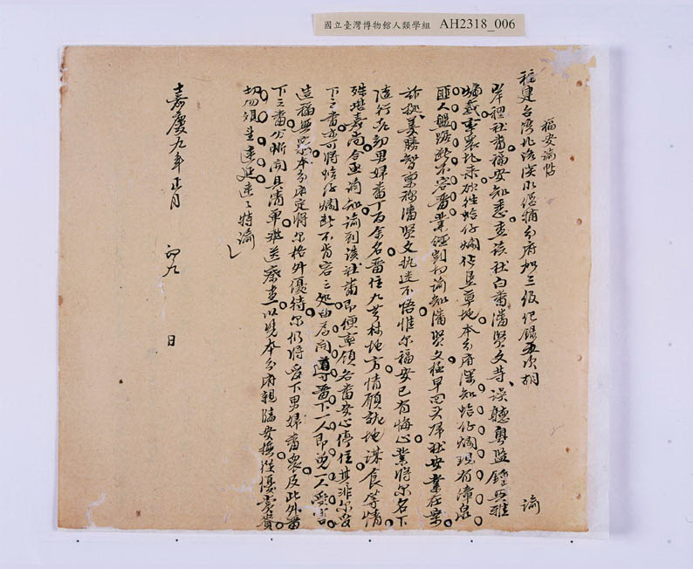

Slide 3
福安諭帖
福建臺灣北路淡水總捕分府加三級紀錄五次胡（胡應魁） 諭
岸裡社番福安知悉。查該社白番潘賢文等誤聽粵監鍾興雅煽惑，率眾北來，欲往蛤仔爛（噶瑪蘭）佔墾草地，本分府深知蛤仔爛現有漳泉匪人盤踞，斷不容留，業經剴切諭知潘賢文極早回頭歸社安業在案。茲據姜勝智稟稱，潘賢文執迷不悟，惟爾福安已有悔心，業將爾名下隨行老幼、男婦、番丁百餘名留住九芎林地方，情願就地謀食等情。殊堪嘉賞，合亟諭知。諭到該社番即便率領各番，安心停住，其非爾管下之番亦可將蛤仔爛斷不肯容之處，曲為開導，留下一人即免一人受害，造福無窮。本分府定將爾格外優待，爾仍將管下男婦番眾及此外留下之番，分晰開具清單飛送察查，以憑本分府親臨安撫，從優賞齎，切勿觀望違延，速速，特諭。
嘉慶九年正月初九日

Slide 4
廖英杰 2006〈流亡他鄉的「番頭目」──平埔族岸裡社人潘賢文之研究〉，刊於《族群與文化：「宜蘭研究」第六屆學術研討會論文集》，許美智編，頁29-58。宜蘭：宜蘭縣史館。
宜蘭縣史館館長廖英杰（2006）根據黃于玲碩士論文（1998）內引述的潘賢文、茅格等處決案件的奏摺，重新審視潘賢文等的死因，以及其與番仔廟源起諸前說之間的扞格，終而聚焦於探究中部平埔族岸裡社領袖潘賢文流亡宜蘭的事由，並將之導向岸裡社爭奪通事職位的內鬥。
講者的岸裡社研究無意間竟然呼應廖英杰的潘賢文研究，並補足了他稍嫌欠缺的部份，特別是有關岸裡社被清廷納入界內、歸化為熟番的過程裡，所致生的內部階層化，派系內鬥，終而分崩離析、流亡界外的結果。
兩份研究指向一個共同的信念：釐清原居臺灣西部熟番岸裡社內部的社會階層體制和內部衝突，以及該社與國家權力間既合作又衝突的關係，或更有助於理解潘賢文等中部熟番流亡界外的原因及其最後悲慘的下場，也就是羅東番仔廟真正的成因。

Slide 5
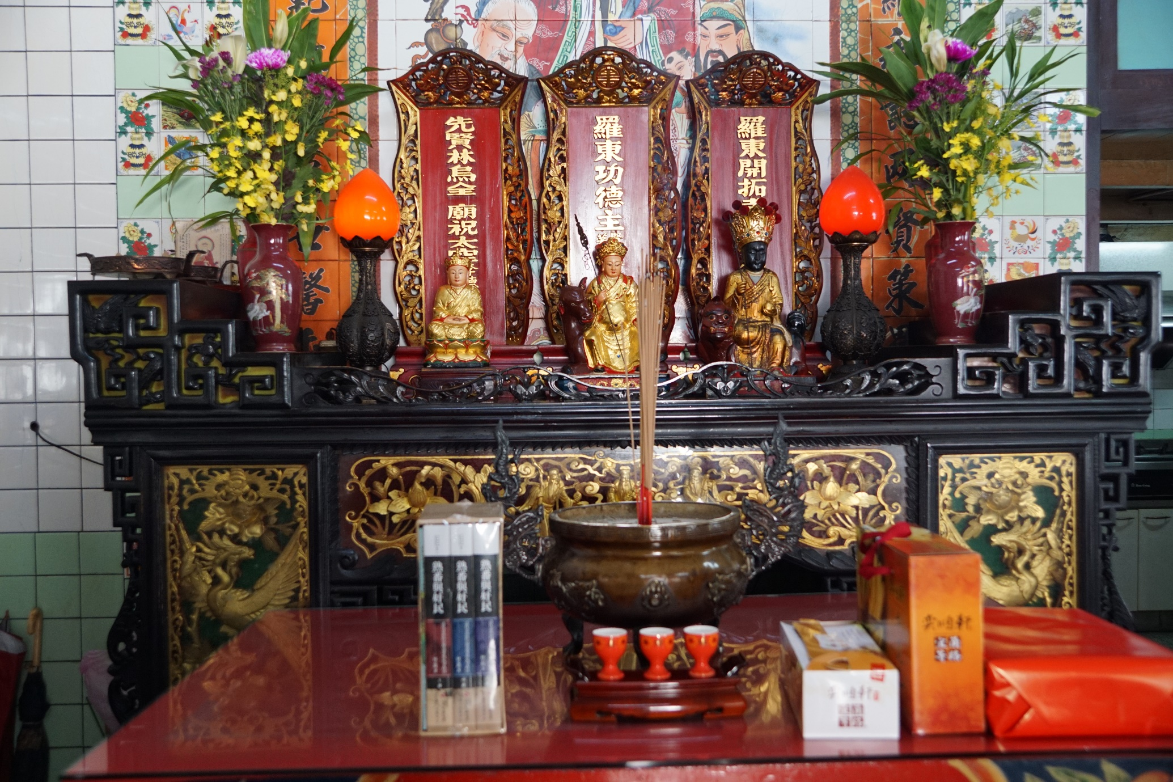
羅東城隍廟功德堂

Slide 6
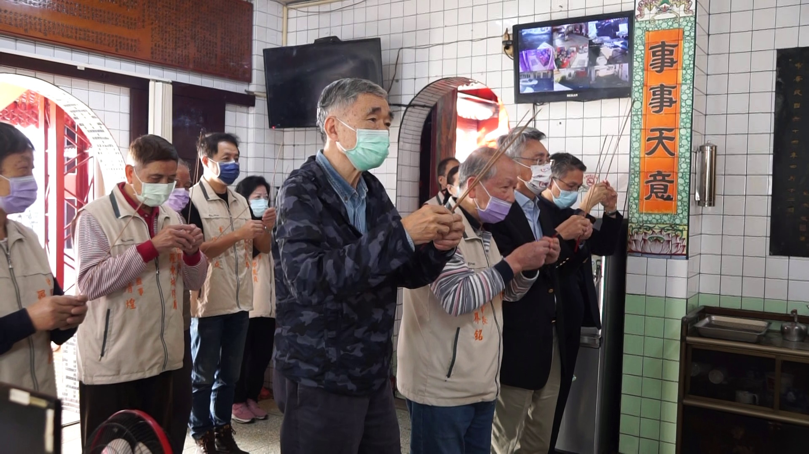
獻書祭拜

Slide 7
階層化、內鬥與離散：岸裡社與中部熟番社流亡宜蘭事件
《熟番與奸民》新書巡迴演講

Slide 8
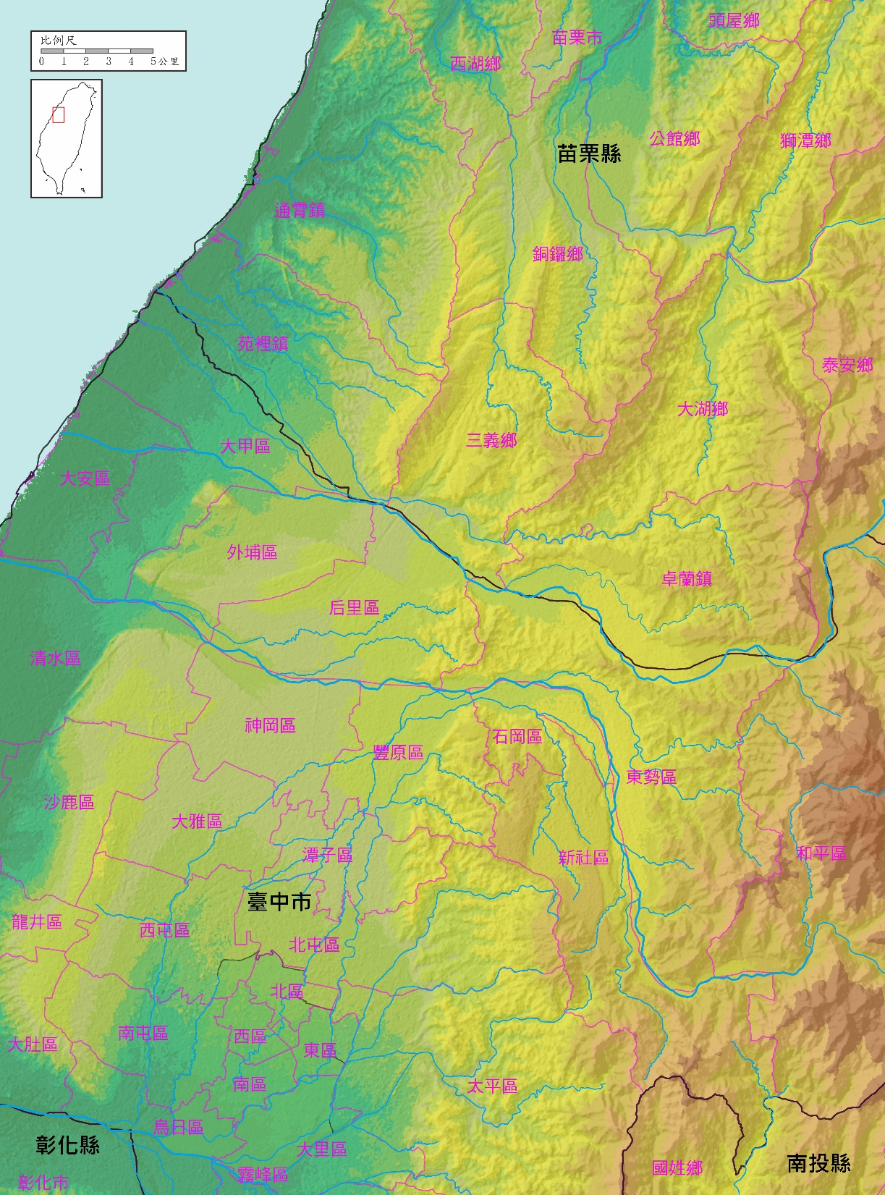
岸裡地域所在的現代行政區

Slide 9
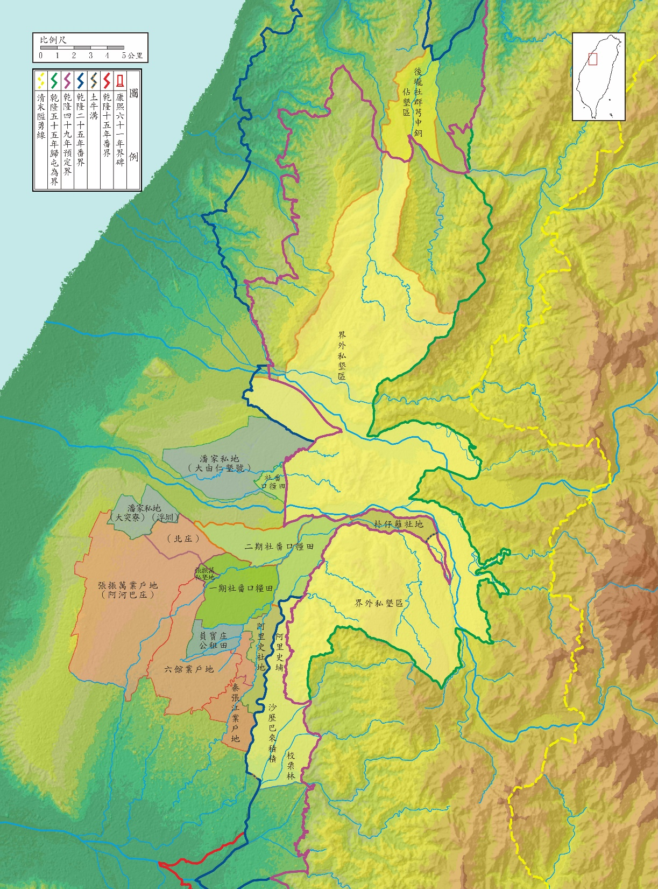
乾隆四十九年岸裡地域最大範圍

Slide 10
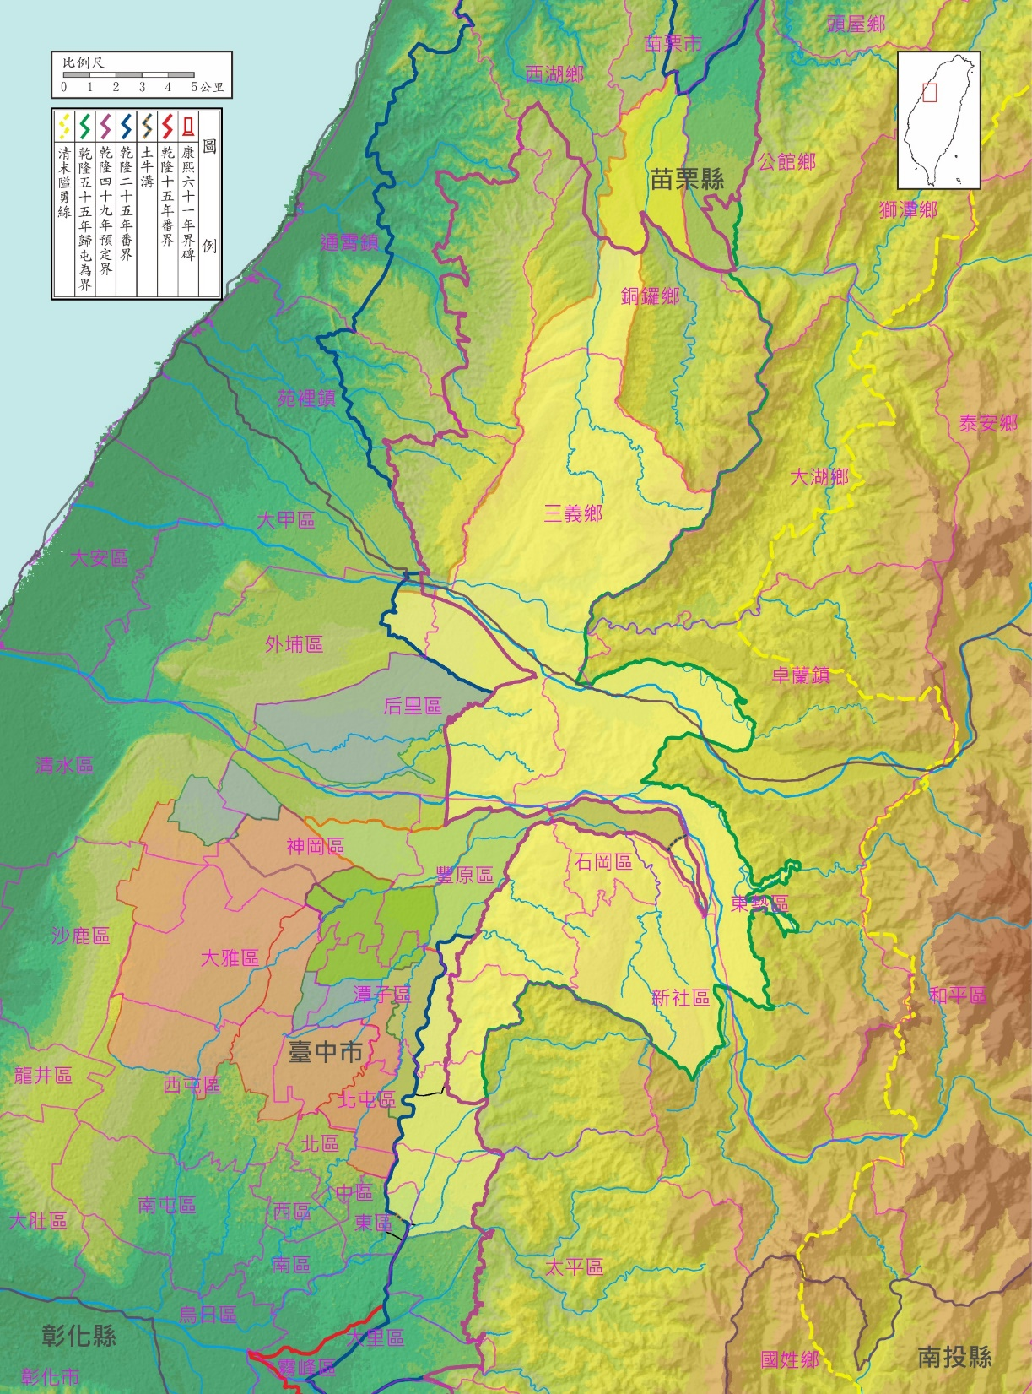
乾隆四十九年岸裡地域最大範圍與現代行政區比對

Slide 11
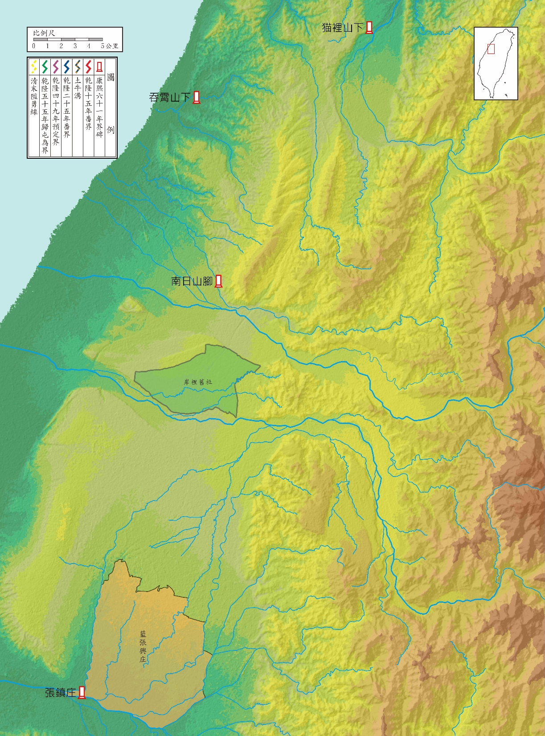
康熙六十一年界碑與岸裡社群活動空間位置圖
岸裡舊社
葫蘆墩社
烏牛欄社
樸仔籬社
阿里史社

Slide 12
參與雍正十年鎮壓北路番變的戰役，攸關岸裡社的崛起，堪稱是扭轉命運與選擇新生活方式的一戰，不僅牽涉到所轄領域的擴張與鞏固，更重要的是族群屬性的變化。
納入界內作為熟番後，被賦予納稅服役的義務，相應地也取得受到法令保障、使用土地從事定耕農業的權利。
岸裡社當時面臨的是要不要加入帝國體制內接受其遊戲規則，具體而言，即是否納入界內作為熟番，取得招募漢人開墾土地的資格。
生番變熟番
獵場變田園
自由的獵人勇士變成納稅服役的帝國齊民
協助平定北路番變的岸裡三社（岸裡、葫蘆墩、烏牛欄）漢通事張達京戰後成為帶管阿里史、樸仔籬、猫霧捒三社的六社總通事，恃戰功成功爭取到國家權力作為後盾，得以確保新取得的大甲溪南岸裡新社土地利益。這或許也是他勸服岸裡社眾歸化成為界內從事定耕農業之熟番的重要前提條件。
一連串前所未見又令人驚恐的災厄──階層分化、派系內鬥、負債窮困，以及最後的分崩離析、離散流亡──已然佇候於前。

Slide 13
三層式族群空間體制（三層制）：
多元族群（生番／熟番／漢民）的空間治理部署

Slide 14
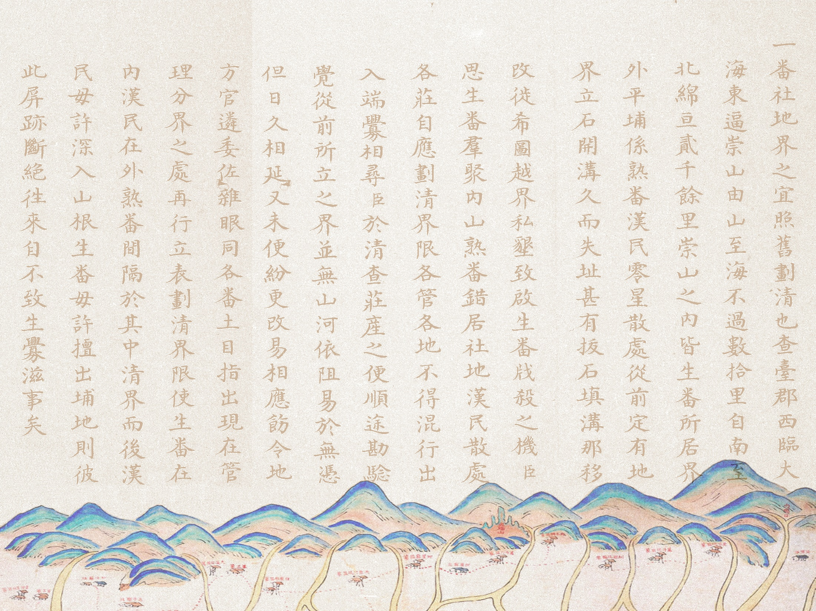

Slide 15
從前定有地界，立石開溝；久而失址，甚有拔石填溝，那移改徙，希圖越界私墾，致啟生番戕殺之機。臣思生番群聚內山、熟番錯居社地、漢民散處各莊，自應劃清界限，各管各地；不得混行出入，端釁相尋。臣於清查莊產之便，順途勘驗。覺從前所立之界，並無山河依阻，易於無憑；但日久相延，又未便紛更改易。相應飭令地方官遴委佐雜，眼同各番土目指出現在管理分界之處，再行立表〔按：立石為表〕，劃清界限，使生番在內、漢民在外，熟番間隔於其中。清界而後，漢民毋許深入山根，生番毋許擅出埔地；則彼此屏跡，斷絕往來，自不致生釁滋事矣。（福建布政使高山乾隆十年奏准〈臺郡民番現在應行應禁事宜〉）

Slide 16
拺司戴（猫霧捒巡檢戴宏度）單仰本役飛往岸裡社，立著通土即撥番三百名，協同鄉保甲，迅往所轄沿山一帶界溝外，將奸民所種雜糧等物件、搭蓋草寮，毋分日夜，概行砍滅拆毀，毋得刻延干咎，火速！飛速！須單
並修築溝牛，連夜趕竣，速速
差鄭藍、林喜，初四日限繳
乾隆二十七年二月 日給

Slide 17
臺陽近山地廣，民多越墾，往往深入內地，生端滋事。雖曾於乾隆十五年、二十五年兩次立碑，併於淡、彰二處挑築溝土，以分界限，但日久漸廢，旋遭匪亂〔按：林爽文事件〕，其未築者固屬空談，其已築者亦為頹毀。……應請以此次清查屯地，歸屯為界。……從前以紅、藍、紫色畫線為界，今則添繪綠線，以別新舊。（臺案彙錄甲集：46）

Slide 18
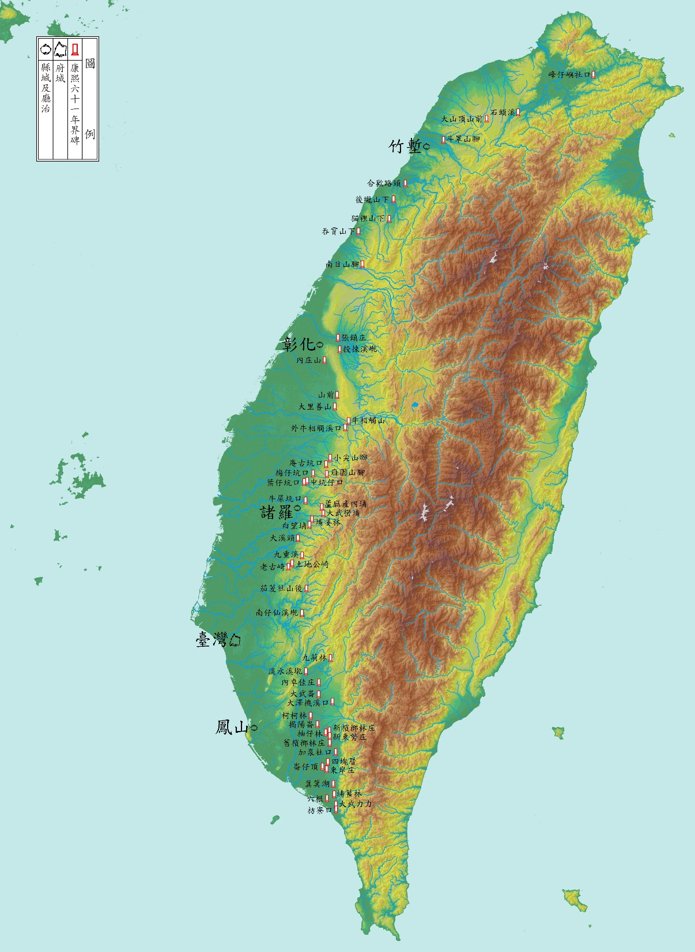
康熙六十一年界碑

Slide 19
乾隆十五年紅線界

Slide 20
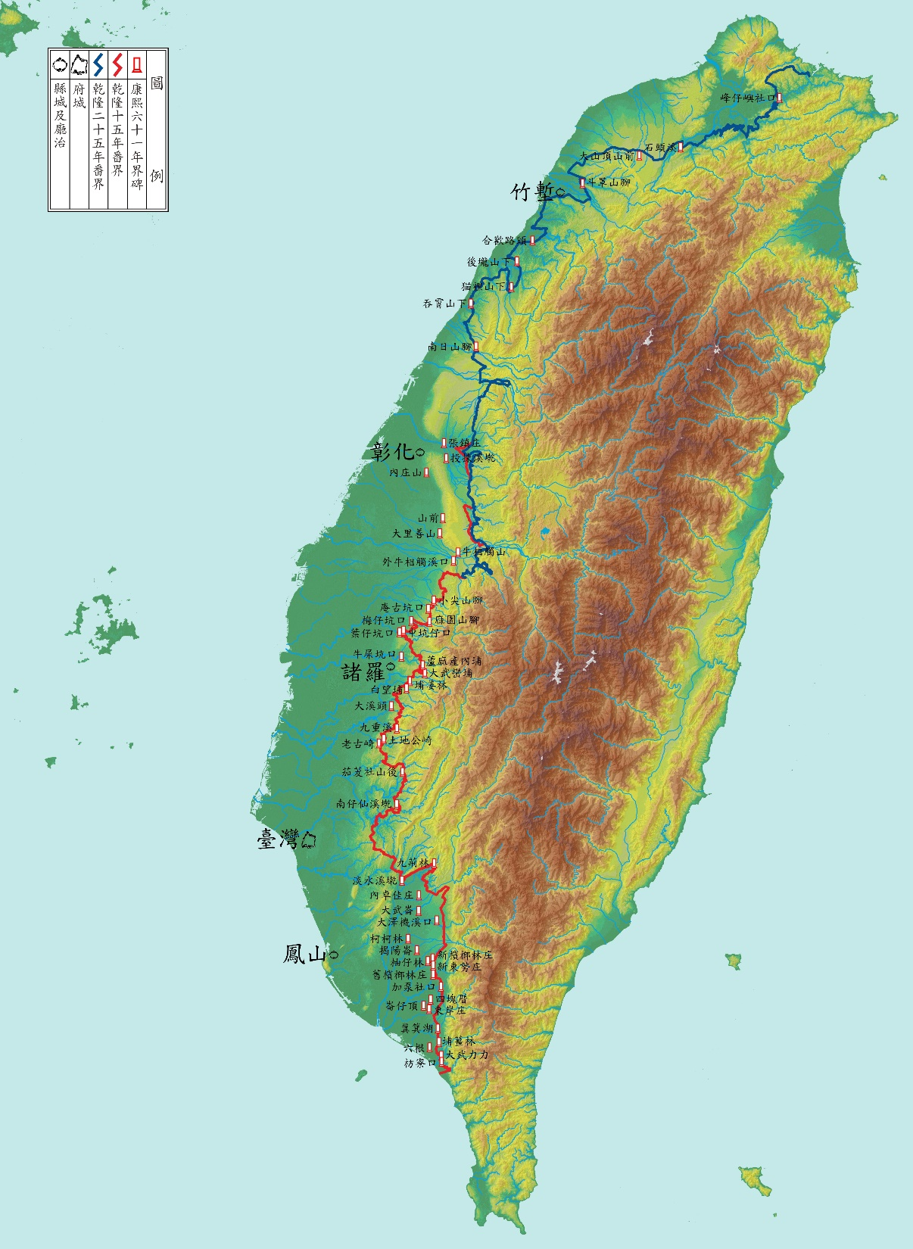
乾隆二十五年藍線界

Slide 21
乾隆二十六年挑溝築牛

Slide 22
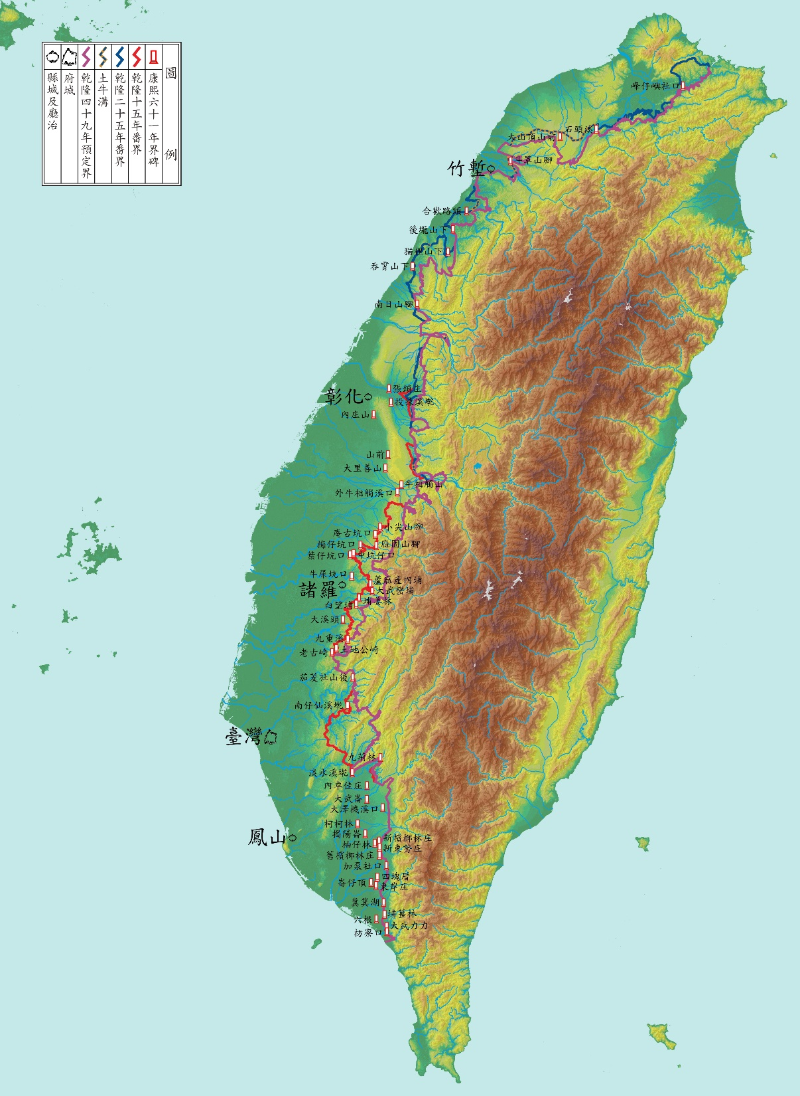
乾隆四十九年紫線界

Slide 23
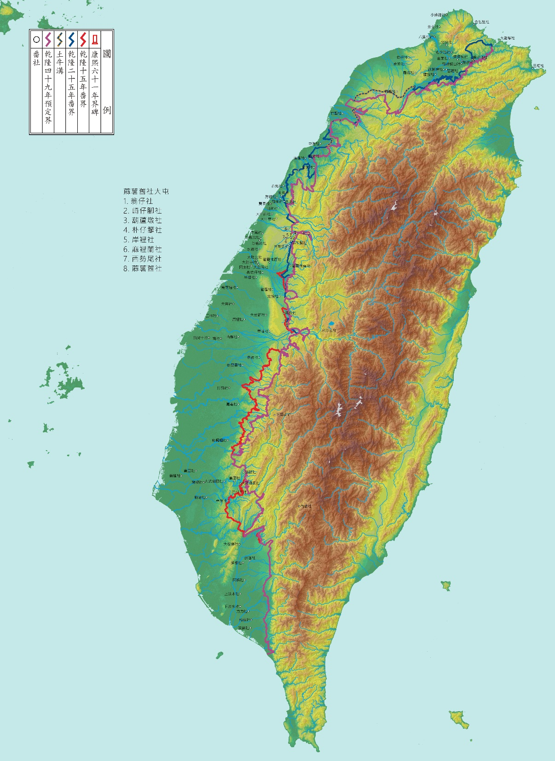
熟番各社原居地

Slide 24
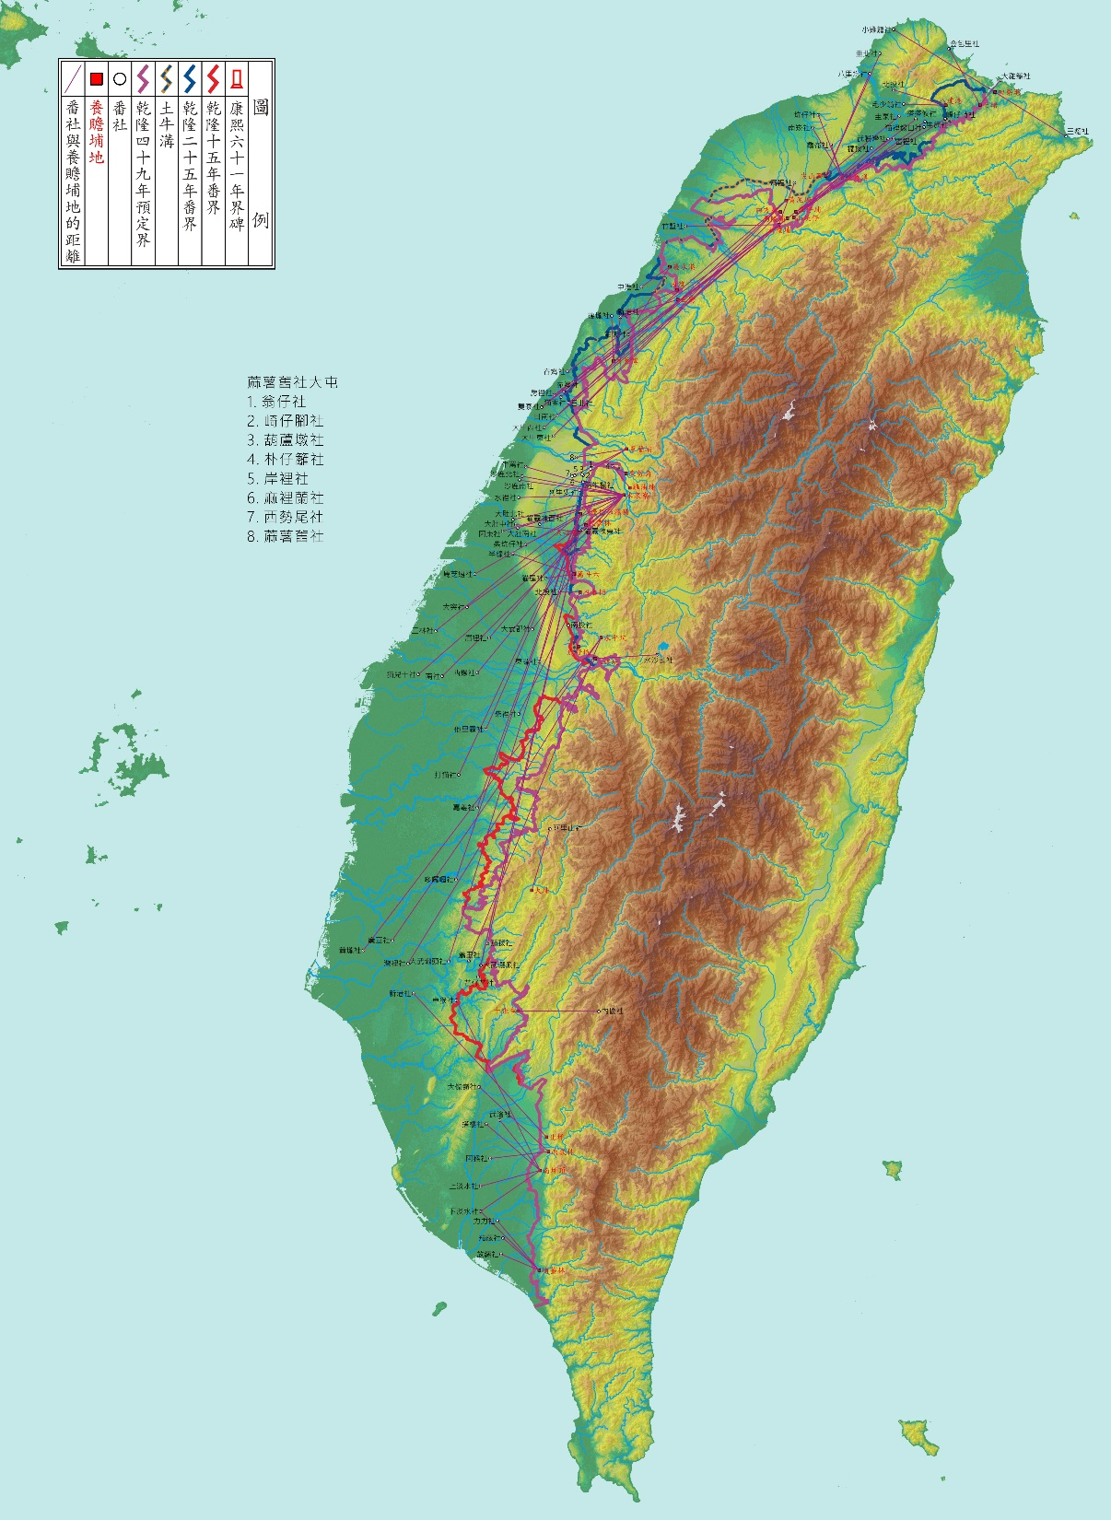
乾隆五十五年配置屯番養贍埔地（平埔族保留區）

Slide 25
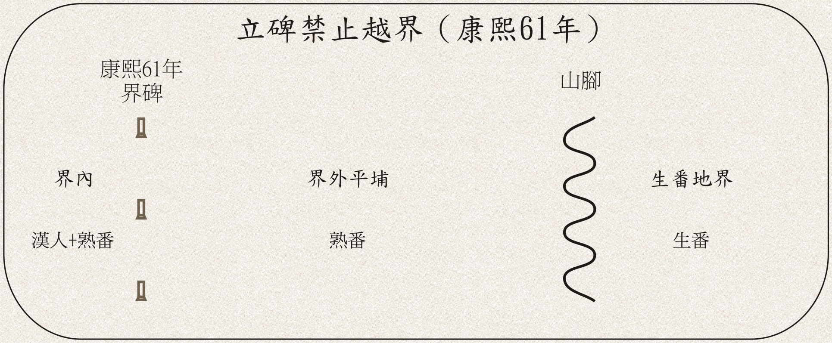

Slide 26
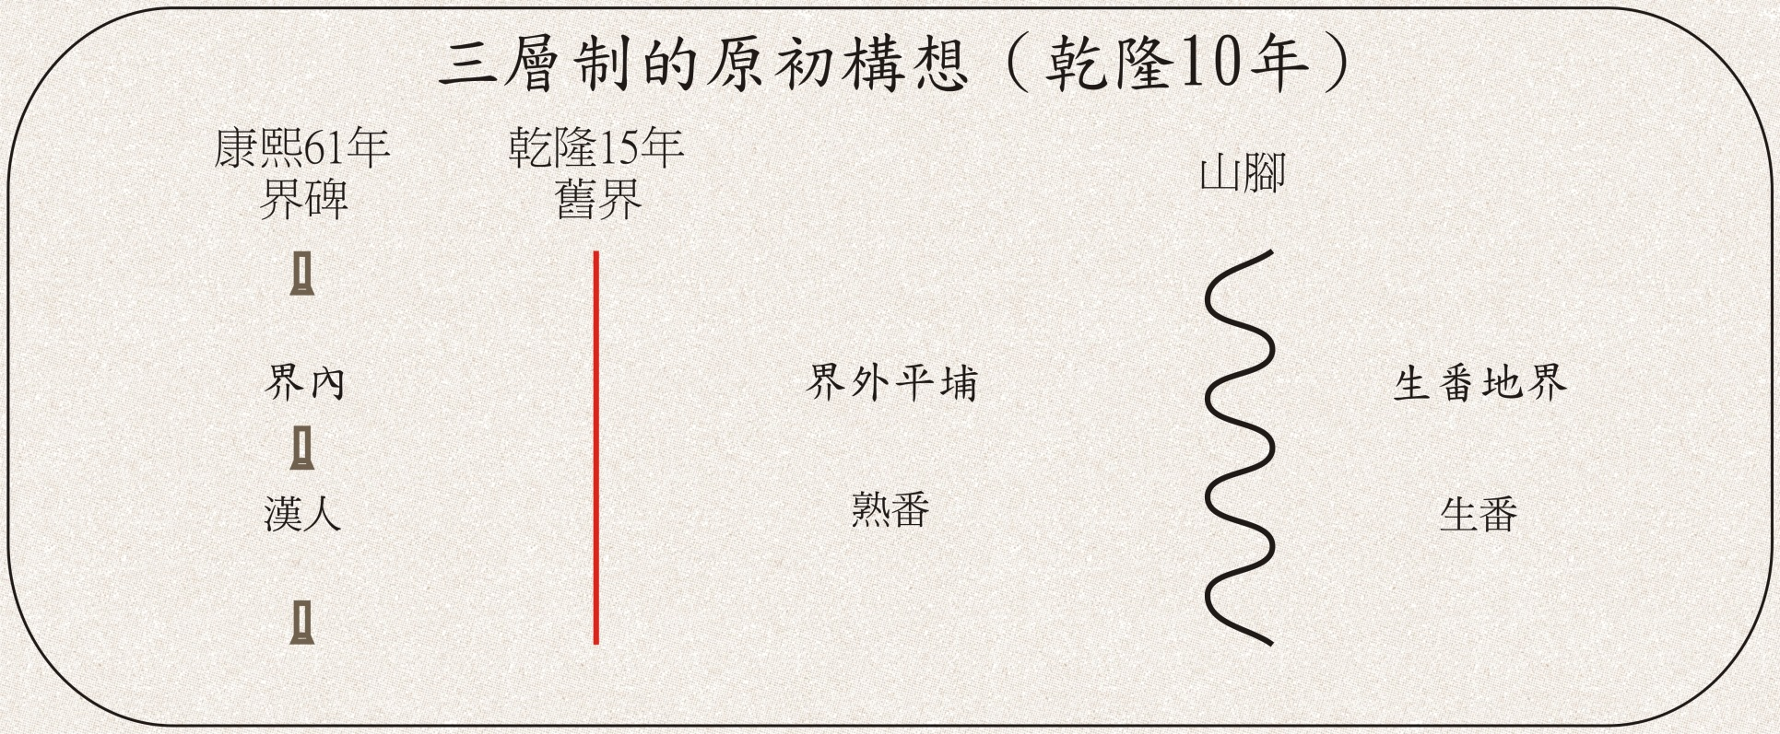

Slide 31
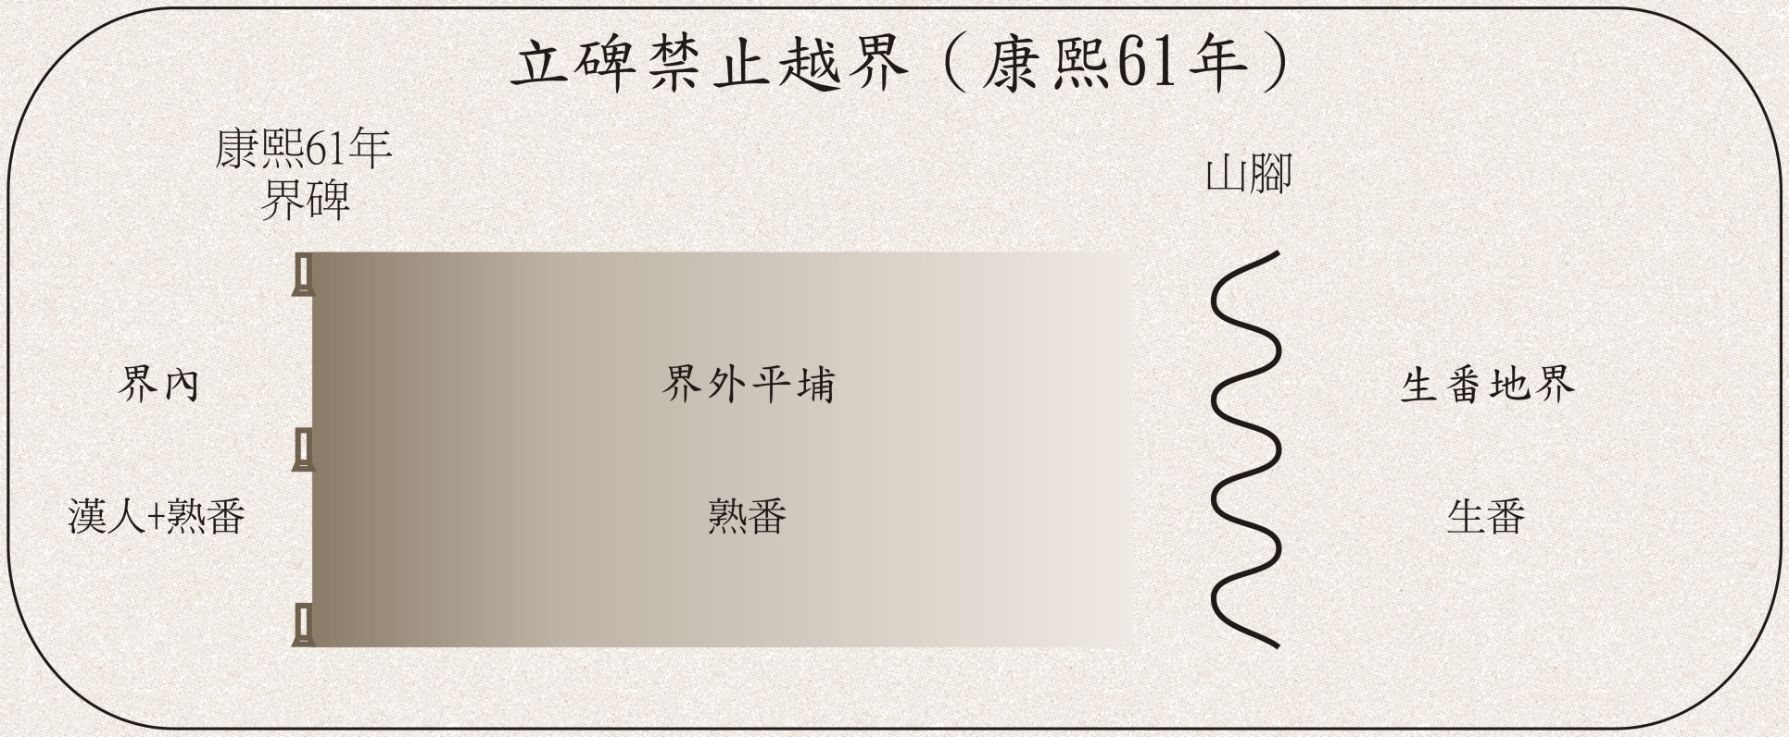

Slide 32
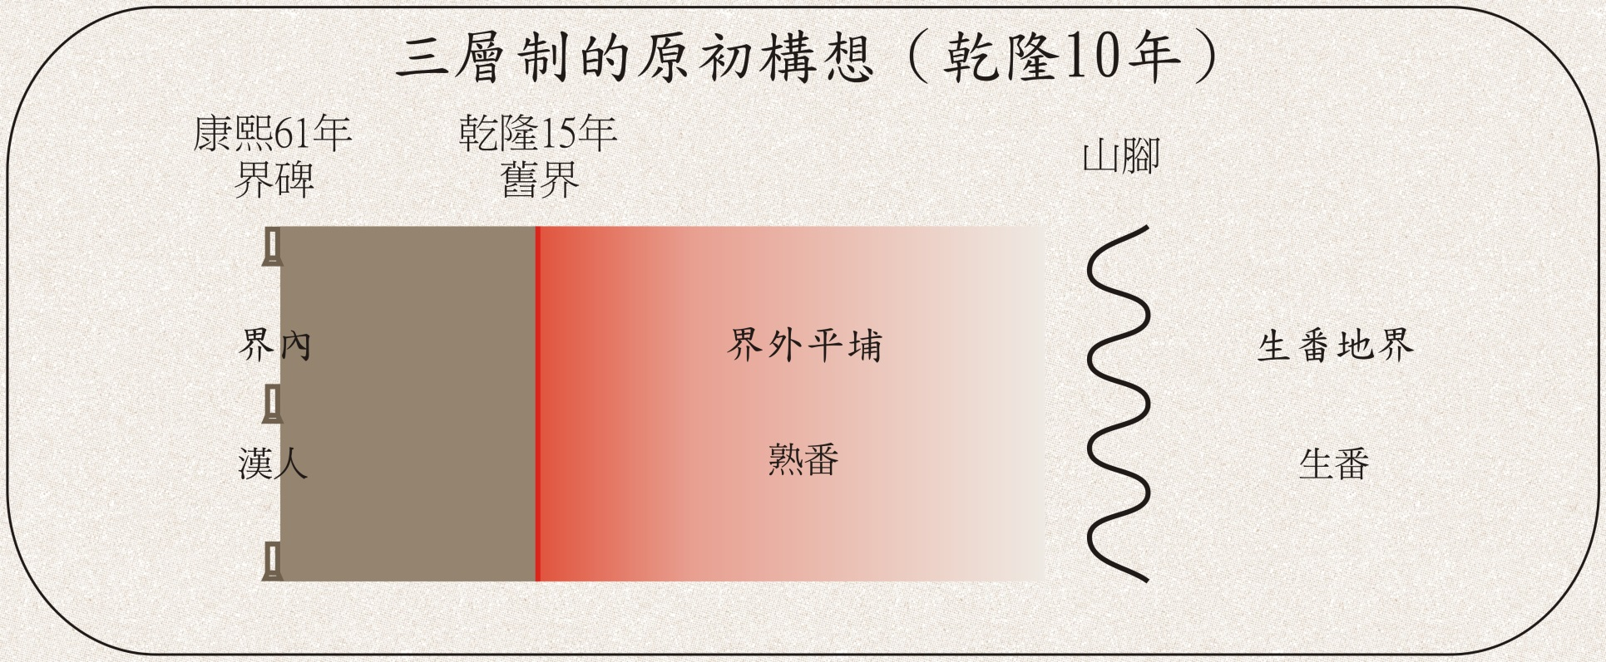

Slide 37
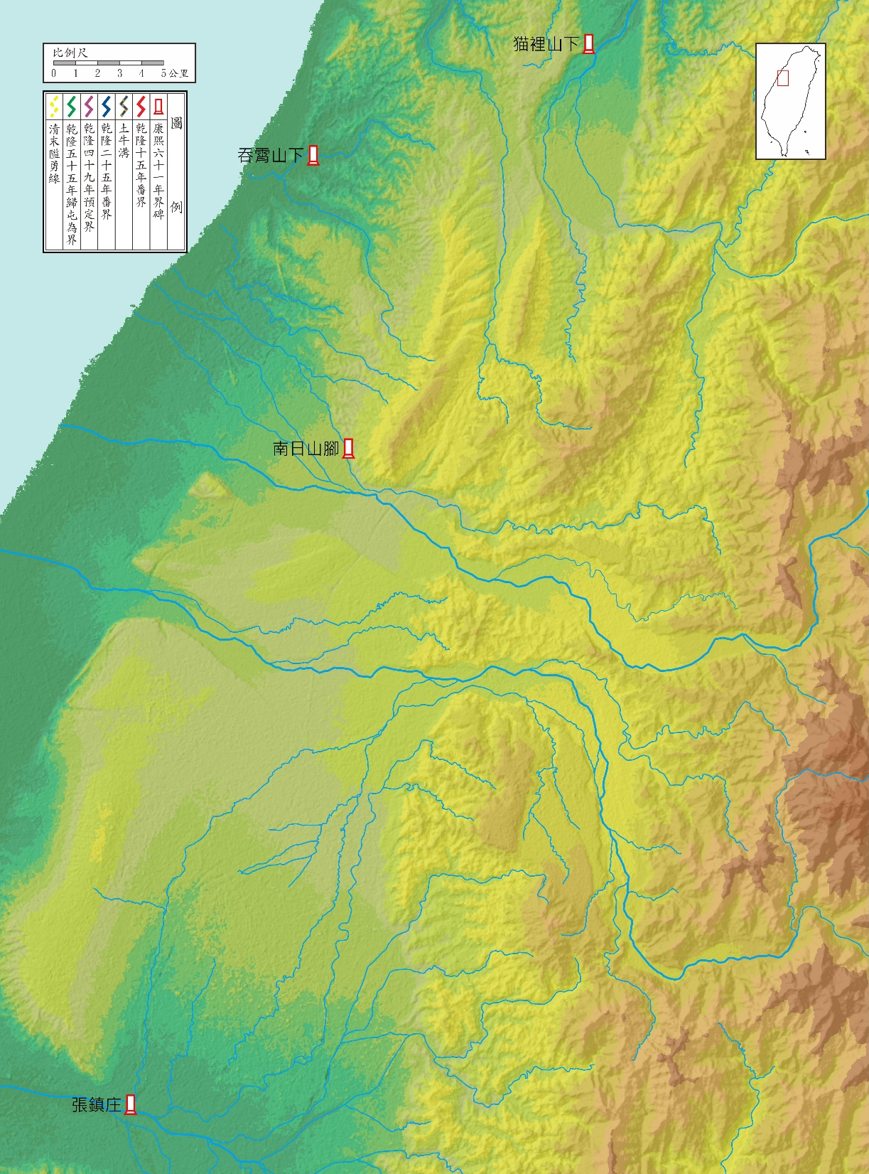
康熙六十一年界碑

Slide 38
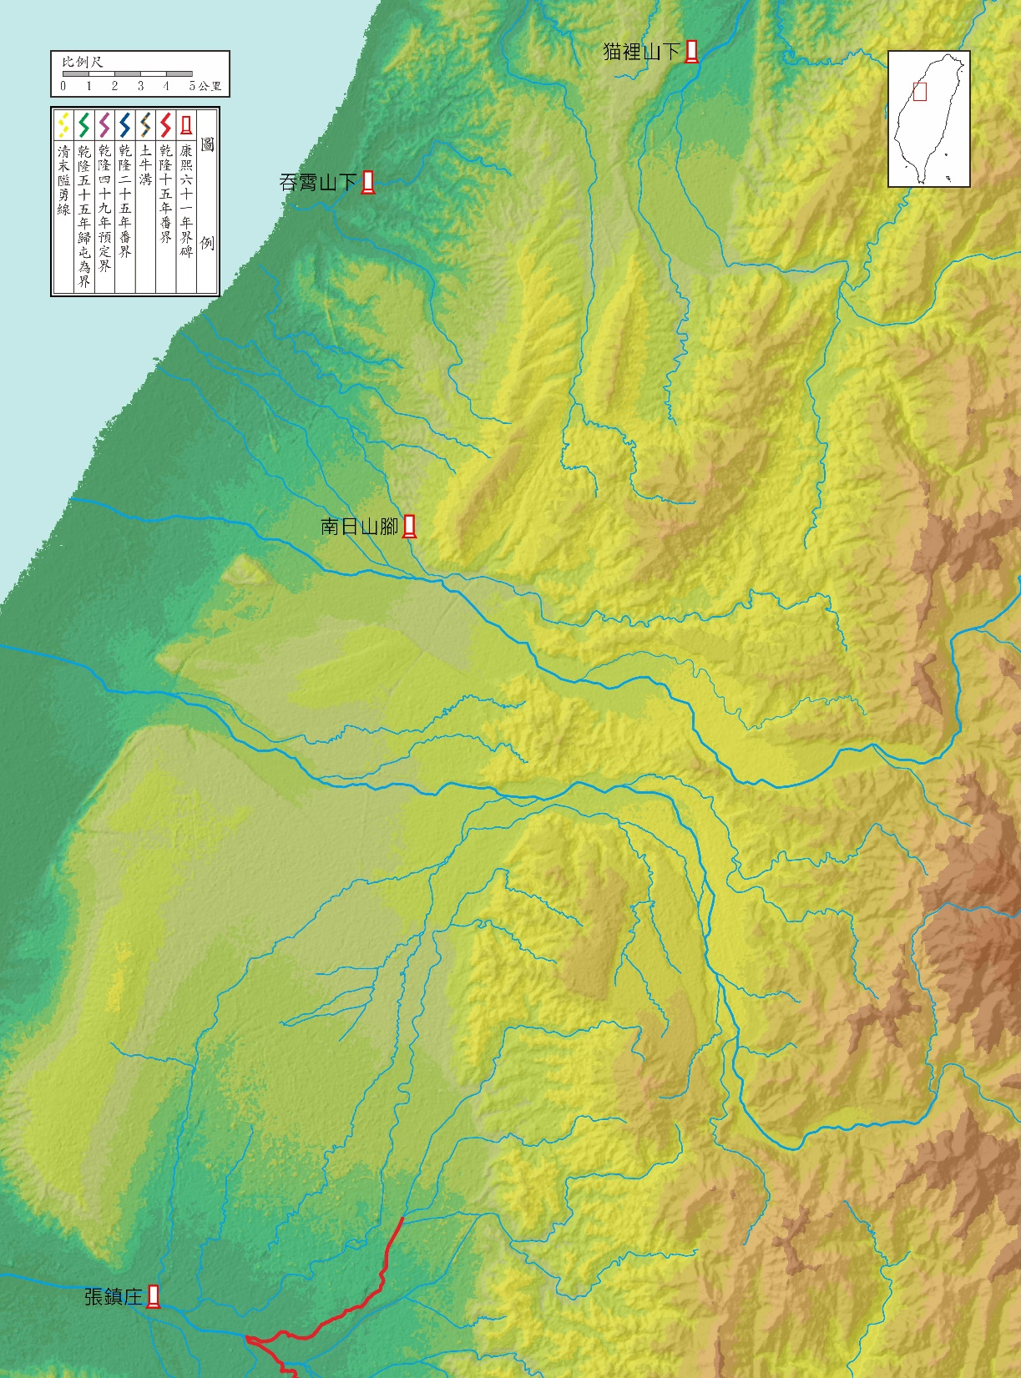
乾隆十五年紅線界

Slide 39
乾隆二十五年藍線界、二十六年挑溝築牛

Slide 40
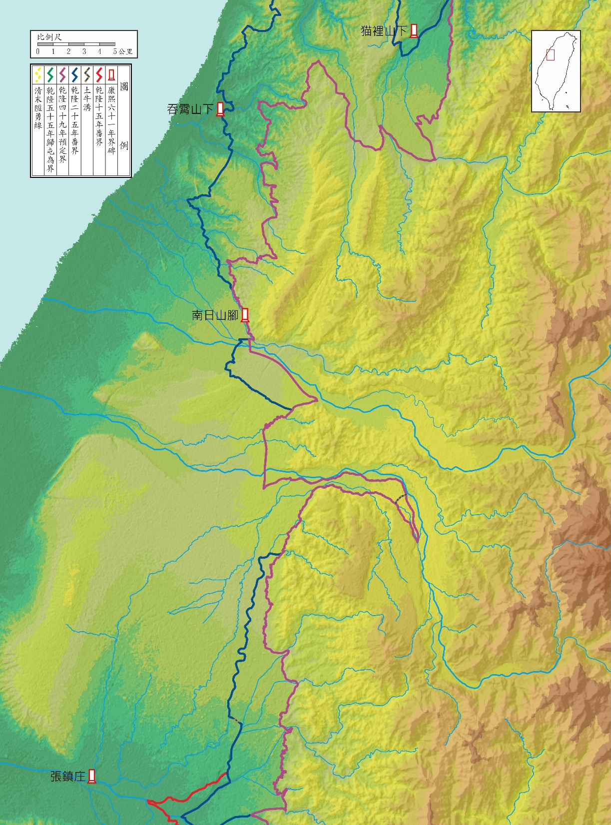
乾隆四十九年紫線界

Slide 41
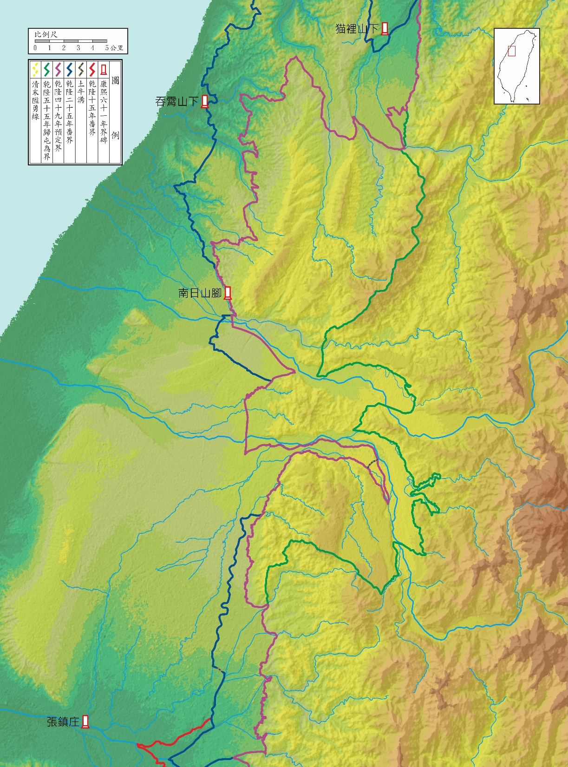
乾隆五十三年歸屯為界綠線界

Slide 42
十九世紀隘勇線黃線界

Slide 43
康熙六十一年界碑與岸裡社群活動空間位置圖
岸裡舊社
葫蘆墩社
烏牛欄社
樸仔籬社
阿里史社

Slide 44
康熙六十一年界碑與岸裡社群活動空間位置圖
岸裡舊社
葫蘆墩社
烏牛欄社
樸仔籬社
阿里史社

Slide 45
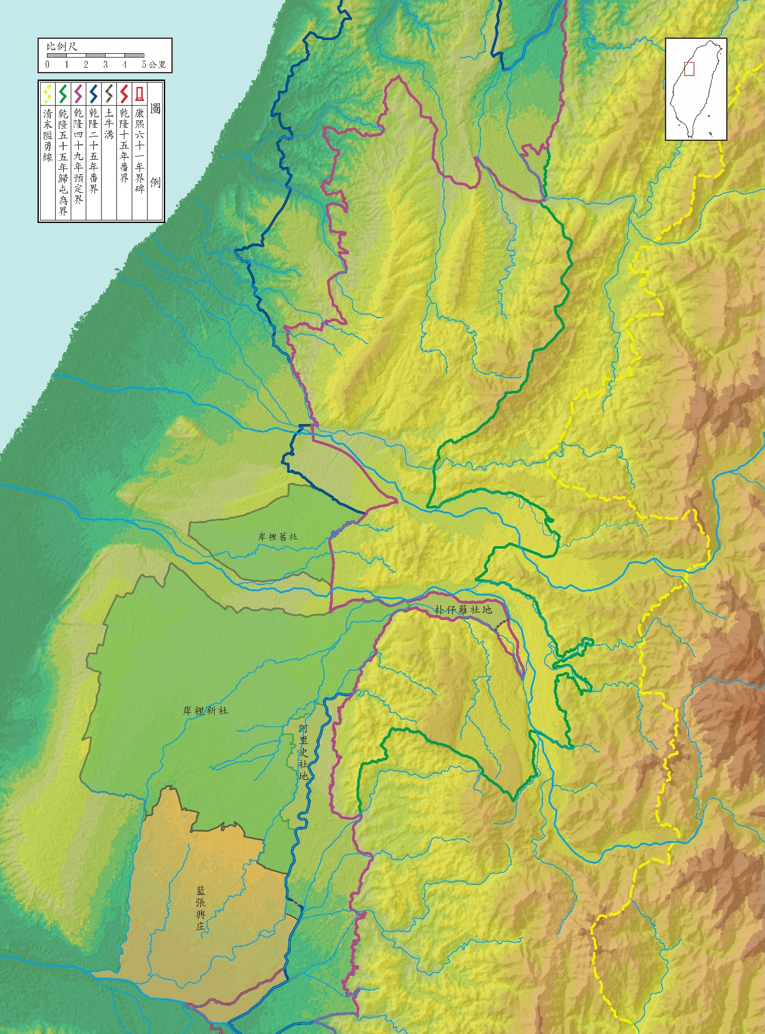
雍正十年納入界內變成熟番取得岸裡新社地域

Slide 46
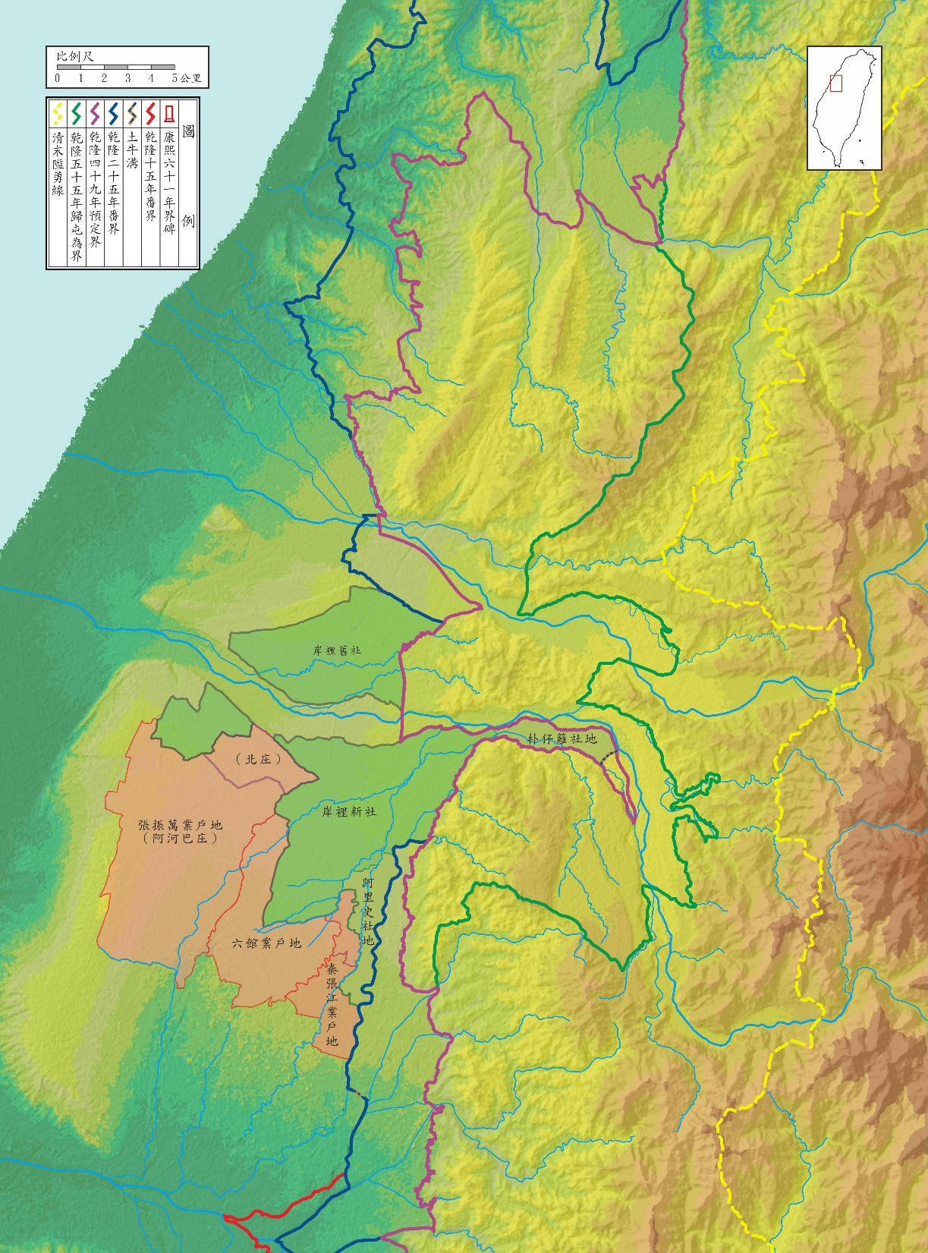
雍正十至十二年間與六館業戶及張振萬、張承祖割地換水

Slide 47
割地換水成立員寶庄公租田

Slide 48
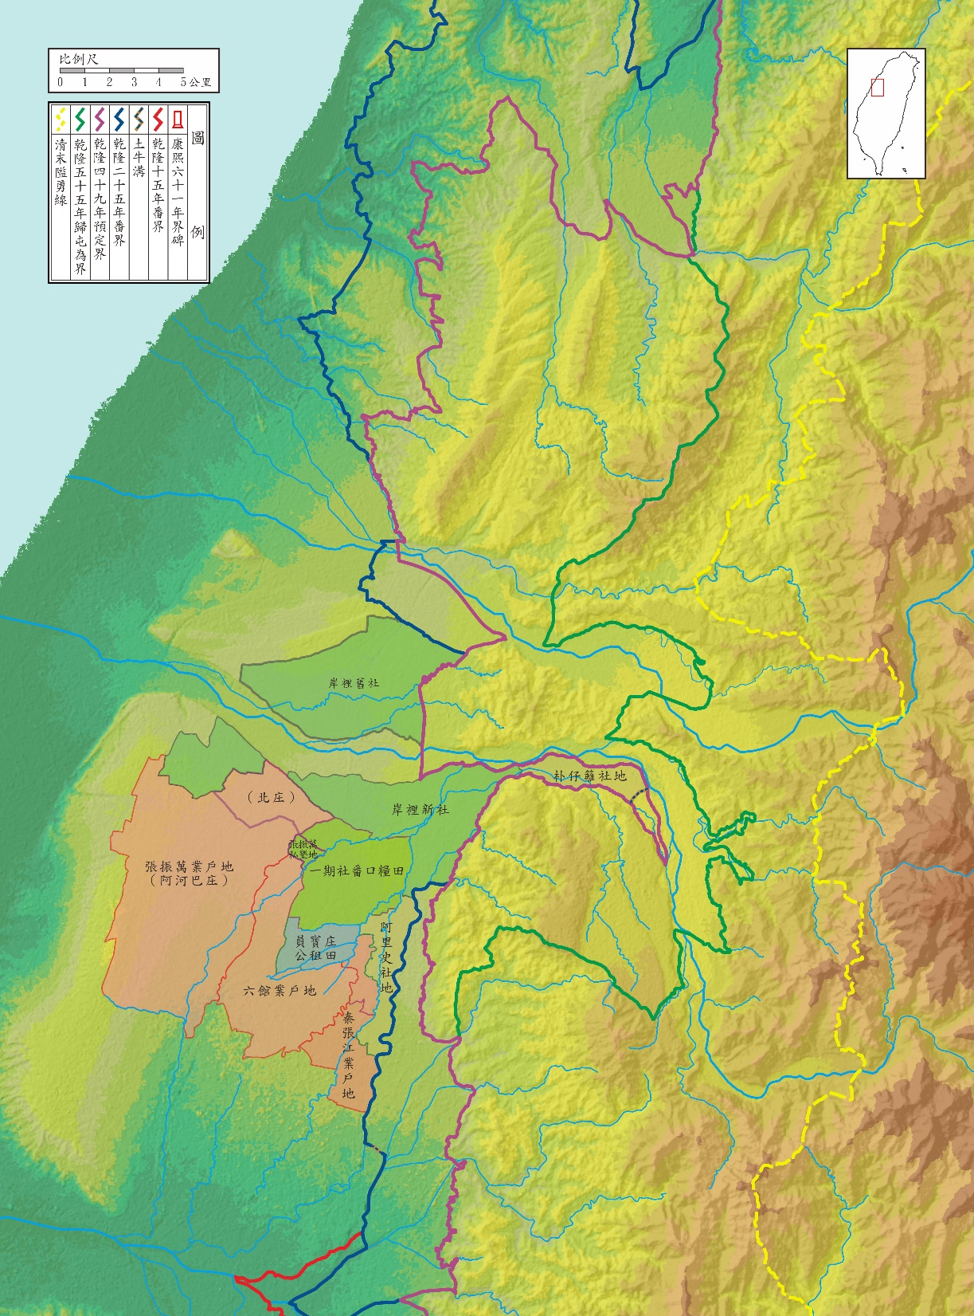
割地換水成立一期社番口糧田

Slide 49
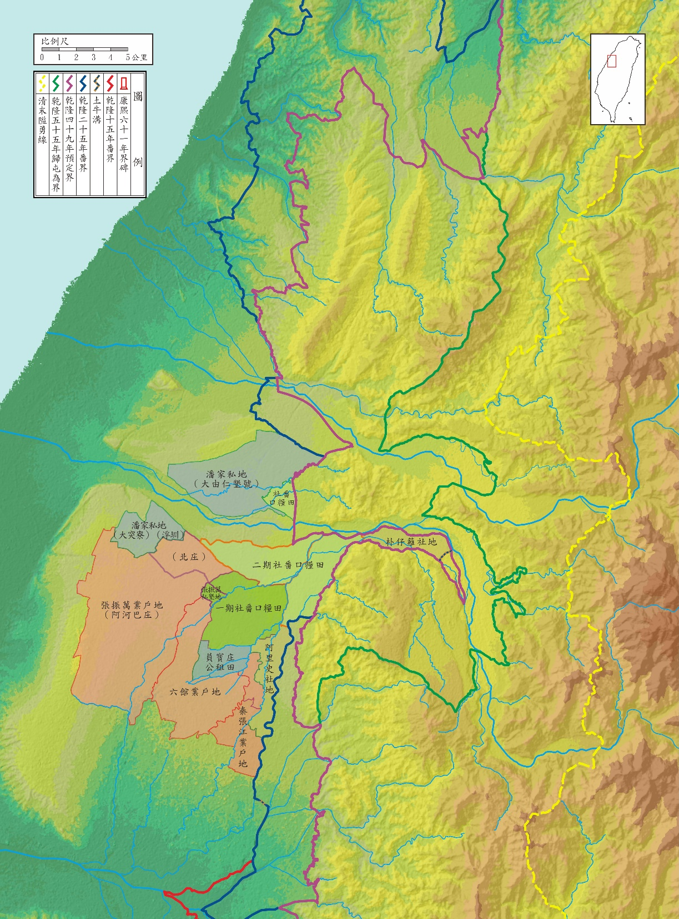
乾隆四十年代開墾二期社番口糧田及潘家私地

Slide 50
乾隆五十三年以前界外私墾及佔墾後壠社群芎中銅地區

Slide 51
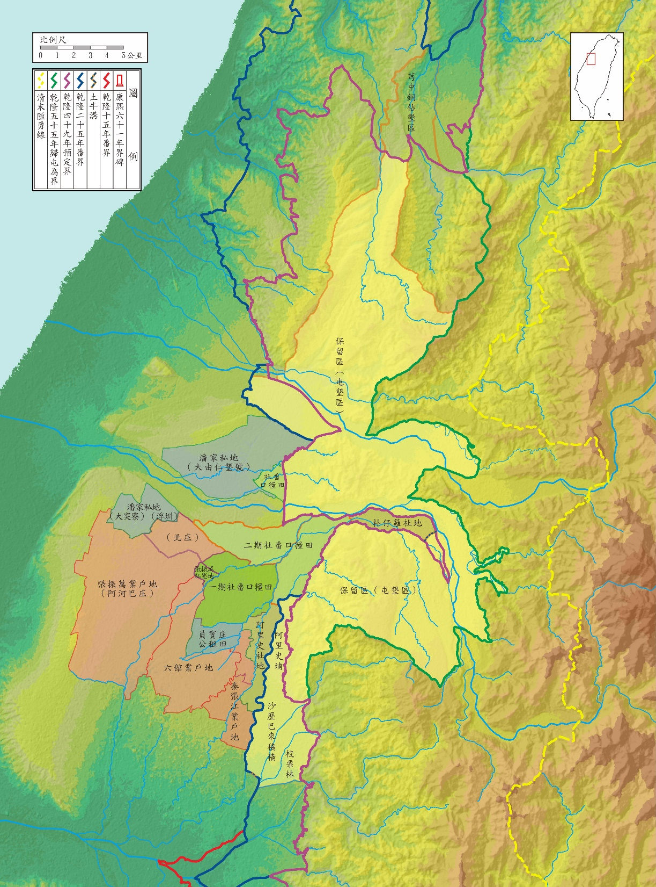
乾隆五十三年以後界外私墾歸屯及芎中銅歸還後壠社群

Slide 52
三層式的族群空間體制與結盟策略
乾隆中葉番政變革清廷透過土牛溝邊界工程（硬體）以及熟番地權的重配置和保護（軟體）
在族群的空間關係上，確立了「生番在內、漢民在外，熟番間隔於其中」（語出福建布政使高山奏文）的三層式族群空間分布；
在國家與族群的關係上，則從消極的民番等距對待，轉變成積極與熟番結盟，「撫卹熟番，資其捍衛海外」（語出閩浙總督蘇昌奏文）：
設置番通事、番隘制、理番同知衙門，並實施恤番措施。

Slide 53
問題意識
在乾隆中葉番政變革前提下，探討與「恤番」之立意「適得其反」(backfire) 的社會結果：「熟番生計何以陷入困境，與此同時，其社會內部又如何快速地分化對立」？
僅只關照番政變革在法規、機構上的安排，無法充分說明熟番社會分化與離散的後果，以及制度本身的「自我擊敗」(self-defeating)。

Slide 54
外壓與內鬥內外因相互增強的惡性循環
國家權力的外來搾取無法作為內部分化對立惡化而致分裂離散的解答。崩解離散的原因還是得要從番社內部去找。
除了說明國家權力如何從自我宣稱的保護者（「恤番」）變成實質的剝削者（「剝番」）外，還要弄清楚番政變革如何導致熟番社會內部的階層分化，造成掌權菁英與社眾利益對立，以及說明菁英異化所造成的內部衝突又如何導致裂解離散。

Slide 55
番政變革的地方治理實作：
理番同知衙門的尋租 (rent-seeking) 與民間高利貸剝削
理番同知成履泰問：「番何苦累若斯？」
衙書曾龍回答：「理番之設，不特有害漢人于失業，反令社番之苦不可問」。
閣下的衙門正是造成此結果的真正原因。
「民番互控田業，併點充通土給予牌記，准為理番主政」。
清釐番業以取得「恤番」的實際效果，乃是透過授權理番同知負責審理民番間有關土地權益糾紛的方式來達成。
由於理番衙門書役與番社內漢人社記中介者「朋比為奸」，居間操弄番漢田業訴訟及通事任免過程圖利。
「即將社租任意短折，不敷價繳，就番勻派。」
「每元銀照三、四分行利，換立借字。歷年車估，子過其母，任還不清。」

Slide 56
淡憲成（成履泰）署理番印諭淡衙書等陳稟理番衙門情形並繳條議
為遵諭敬陳略由事。竊立法不必泥古，為治貴乎因時。揆今北路各社番黎情形，實與從前大不相同。向歸地方官管轄而番無異視、事歸畫一。及請理番一設，議定章程，所有生番與民番交涉命盜等案，仍歸該管衙門辦理，惟民番互控田業，併點充通土給予牌記，准為理番主政。原因番業久為漢佔，固（故）設專責，期在清釐，以收恤番實效。殊不知，衙門一置，添設書役，分派對社，而社差多撥幫夥，逐社盤踞，先索酒食，復詐陋規，唆弄白番混告通土、或控業佃。番性愚蠢，依理番為專主，兼被漢人私充社記，與理番差役朋奸，唆告某業戶某處之田可以控討。一稟投遞，准即拘訊。業戶如無說事過錢，斷給番管，社番不能自耕，仍與別戶漢人為業。以此易彼，徒滋擾訟。若遇通土換給牌戳，以番社之大小定價銀之多寡。伏思通土之設，約束社番、辦理公事，溯自從前准番自徵，承充通土者，非沒故別無更易。迨歸理番點充，五日京兆，非藉辦事不前，或遇社番混控，未訊虛實，先行示革。新充通事，議價千餘，不論優劣，點充頂辦。接戳到社，即將社租任意短折，不敷價繳，就番勻派，致誤辦公，每多違誤，番丁社餉遽難完納。是理番之設，不特有害漢人于失業，反令社番之苦不可問。事在已甚，保無鋌而走險？查乾隆三十四年鹽道憲奇（奇寵格）亦經通稟理番毋庸添設，茲因事係余憲（余文儀）奏請伊始，是以中止，茲

Slide 57
爺台俯念番漢，籌畫周詳，目瞽情形深切隱憂，面諭社番何苦累若斯。略陳情形，仰見救甦番困之至意，欲為久治長安之大計。龍（淡水廳衙書曾龍）也，識淺才陋，冒效一得之愚，敬陳其略，伏乞
慈鑒。至各社公私租項若干、欠項若干、社番若干、是否漢人包辦，俯俟查明確實，另行造冊稟閱，合并聲明
計繳條議一紙
一、若救番困，首詳理番衙門裁汰，使通土不致屢被革退換充，而社租無庸短折，併免告貸漢人、重利車估，及勻派白番出銀貼給通土繳價之累，番困十去五、六。
一、理番社差多撥幫夥盤踞在社，先索酒食，後議規禮，在社唆弄白番，混告通土，從中希圖差票，就事詐騙白番。如無可索，誘嚇典業賣牛，飽遂其意。復索通土，先講差禮，後議備送 本官，藉以修理衙門，題捐費項若干，如各明白，事多沉擱免審。如蒙詳請禁革，倘番有事，設有番差，准其持票到社，自帶赴審，不致差擾，社番庶可稍安。
一、通土遇事需用，立向漢人告貸，每元或議每月行利三分、四分不等，或將未收租穀每十石折價銀五元、六元不仝，寫立借字，預對各佃應納社租，照數先填完單，付銀主收執。倘至期復有應用銀項，再向銀主懇借得對結之租，照時價估銀，每元銀照三、四分行利，換立借字。歷年車估，子過其母，任還不清。茲可否飭查，如有子過其母者，飭令銀主住利，將母銀分年清還，違者究處；倘係纔借，銀主未曾得利者，聽其暫行照約清還，使通土社番急需，不致束手無措。
一、各社番黎生齒日繁，界內開墾已闢，地不加廣，窮番資生無策，應否飭查界外，如有可墾田園之處，番固不欲自耕，准其自行招佃開墾，年納租粟以為口糧，嚴禁豪強侵佔、書役阻撓勒索，使番佃不致退縮。

Slide 58
權力的分化與轉型
權力的來源：分別來自兩個權威體系的權力
tau-kua vs paku-sia
土官 VS 通事（贌社）
來自傳統社會文化網絡的權力 VS 來自集中式的軍政組織之權力
自治組織的權力 VS 官治組織的權力
地方權力 VS 國家權力

Slide 59
番政變革後兩種權力的混合與通事性質的轉變
原本分屬兩個權威性質的權力機構因番通事之設置合而為一
漢通事→番通事
番人治番：總土官變番通事（潘敦仔）
駐社差役→協力中介者
國家代理人 (state agent) →地方經紀人 (local broker)
國家權力滲透社會的類比
強龍→地頭蛇
黨官→地方派系（當代臺灣社會的類比）

Slide 60
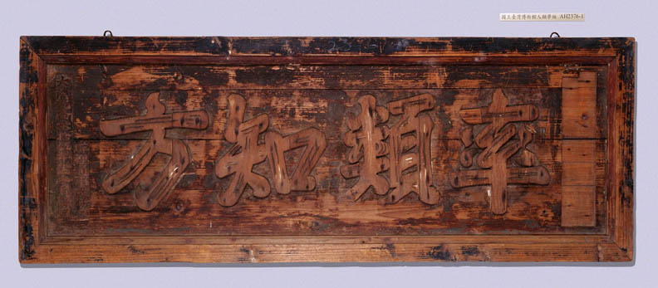

Slide 61
率類知方
從駐社差役國家代理人（漢通事）到地方菁英協力中介者（番通事）的轉變是國家權力「退一步，進兩步」的治理策略。
制度設計之目的：
積極動員恩庇者 (client) 人力的機制
制度設計之內在矛盾：
既要「率類」又要「知方」
「社眾保護者」兼「國家代理人」的角色衝突。

Slide 62
菁英類型的分化：番通事的轉型
恩庇保護型：原型
來自基層為國家權力所用的地方權力
維持作為其權力來源的原有恩庇關係，扮演國家政策期待的（做為漢通事剝削者之對照的）保護者角色，擔任管理社產的代表及履行維護社眾生計之責任，並回報國家賜予承包社產管理收入的恩惠，忠誠執行國家交付之任務。
營利榨取型：異化類型
失於扮演保護者角色，轉變成為剩餘榨取者，與社眾利益日漸牴觸疏離（只剩少數親信爪牙），而不再具有社內的正當性，故需藉助國家權力的支持，仰賴與行政機構人員──衙門官吏──的人際網絡「關係」，終於在性質上逐漸轉化成以配合政令及衙門官吏榨取為主要任務的準國家代理人。

Slide 63
番通事之「異化」
保護型→營利型
有地方聲望的傳統領袖→假借國家權力的榨取者
異化＝營利化
協力經紀人→國家代理人
番通事之漢通事化
異化＝差役化
（在漢人社會即戴炎輝所稱晚清臺灣的「總理之地保化」）

Slide 64
國家權力與地方權力的分合、消長與衝突
在設立番通事時，國家權力與地方權力兩種權力類型合而為一，集中於番通事一身，但不久之後，由於通事的異化又再行分開，化身為社內敵對的派系，呈現於後續內部權力鬥爭過程裡。
不同來源的兩種權力間的分立構成了番社內部政治過程的主要矛盾，二者的分分合合說明了番社內鬥的過程以及最後的分裂與離散。
兩種權力類型之間的衝突構成番社內鬥的主要內容，也說明了番社凝聚力崩解及人口離散的原因。

Slide 65
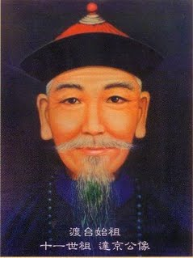

Slide 66
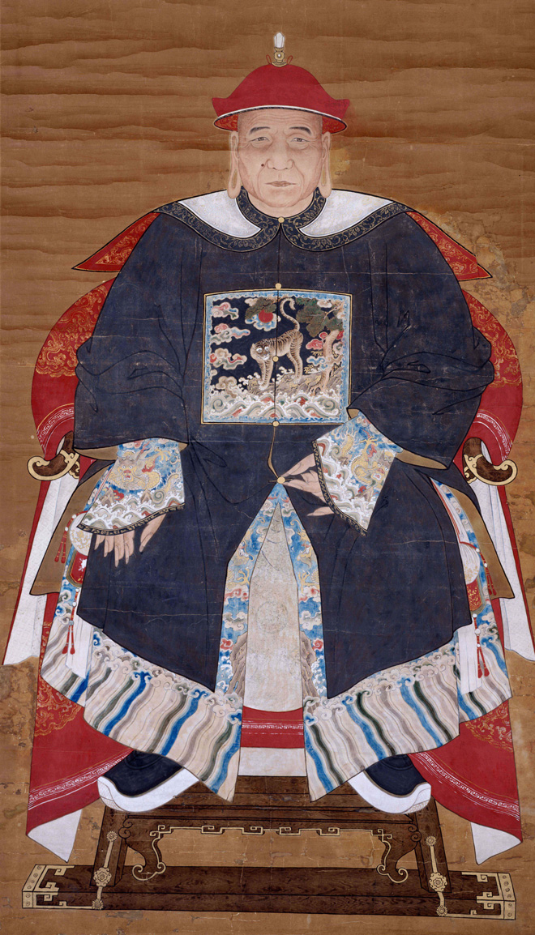

Slide 67
地方權力與國家權力和諧共存的菁英類型是否可能？
既能「率類」而且「知方」的番通事潘敦仔
恩庇保護型又能替代漢通事（張達京）執行官派職務的神奇魅力 (charisma) 領袖。

Slide 68
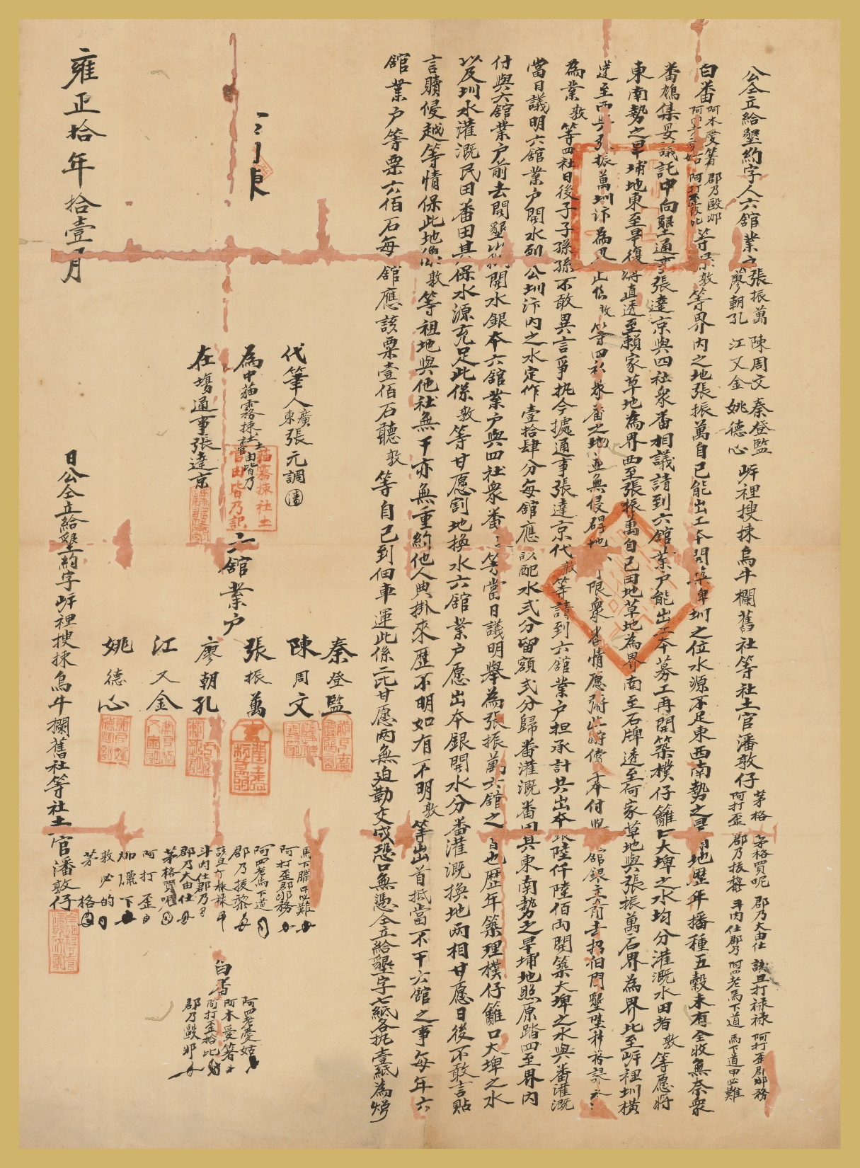

Slide 69
割地換水與社產體制
番社由於欠缺修築水利的資力，立下合約由漢人出資開水，割出岸裡新社草地西部與南部大部分的土地，移交漢人墾戶張振萬（通事張達京報墾時使用之別名）與六館業戶（以張振萬為「六館之首」）報墾陞科，藉以換取剩下仍屬該社自有之土地的灌溉用水。
在割地換水的安排下，民番各自取得的水份大約是二八分，墾成的田園也大略依照相同的比例分屬番業、民業。

Slide 70
（一）番業的公私劃分：大公小私
作為行政統合架構的財政來源，三社劃出小末篤草地作為公業──「公田」──設立員寶庄招漢佃開墾，由通事抽收大租，作為公租，支應公共費用所需，筆者稱之為員寶庄公租田；岸裡新社其餘得水灌溉的番地則分撥社番照份自耕作為私業的「番丁田」，筆者稱之為社番口糧田。
「社課、大租永為通事定額之租」。
岸裡社公租在性質上屬於大租，社番口糧田上的私租則屬小租性質。大租歸公、小租歸私，簡稱「大公小私」。

Slide 71
一期口糧田
張達京夥同潘敦仔於乾隆三年劃定番業內公、私業的界限後，社番口糧田私業的部分經過集體共同開墾的過程，到乾隆十二年兩人才依循傳統，接受總社主郡乃大由士託付接管，（私業）「照股」分配社番。
二期口糧田
翁仔社、溪洲、崎仔腳、烏牛欄等處欠缺水利灌溉的番地，在乾隆中期設立番隘制派撥熟番守隘後，原本劃歸隘番自墾自種作為守隘口糧。後來還是照分均分，由社番自行招佃開墾收租作為口糧。
原先割地換水下圳水涵蓋範圍內先行開發的社番口糧田，可以稱之為一期口糧田。相對的，較為後期（乾隆四○年代時）才開築水圳墾成水田的岸裡新社東邊山腳（翁仔社、崎仔腳、烏牛欄等處）及北邊崁下大甲溪溪洲屬於邊緣地帶的社番口糧田則稱之為二期口糧田。

Slide 72
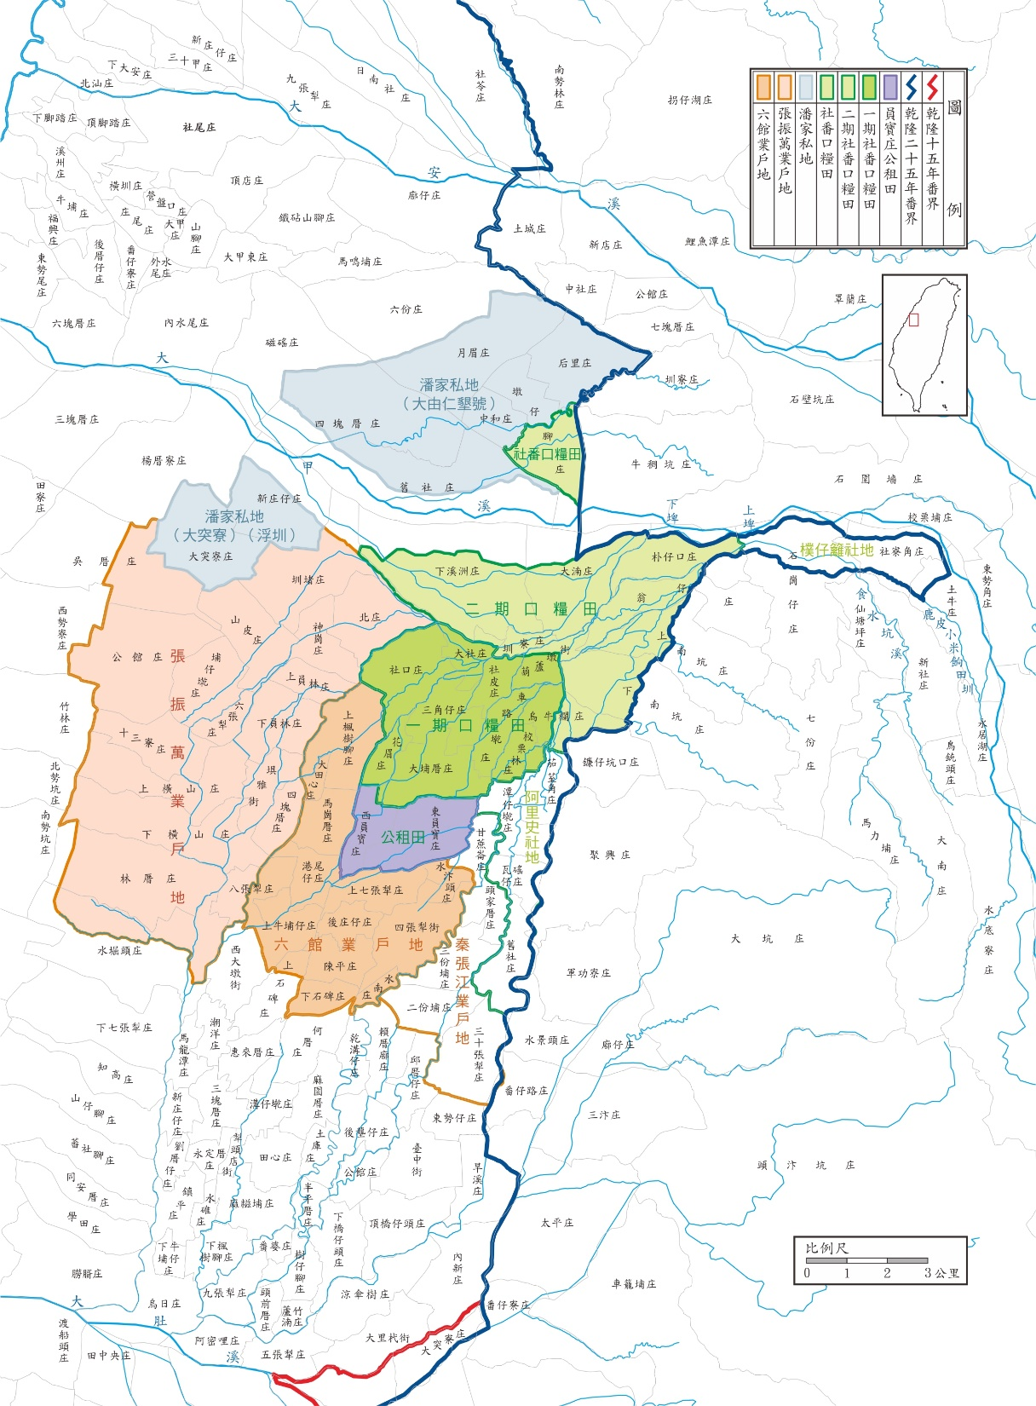
岸裡三社地域界內土地分區圖

Slide 73
（二）「公小私大」的社產體制
岸裡社公私租額類別
（單位：石）
時間 | 通事 | 公租 |  |  |  | 私租
 |  | 員寶庄大租 | 六館業戶社課 | 其他公費租 | 抽派口糧租 | 社番口糧租
乾隆33年¹ | 潘敦仔 | 2,277.60 | 未交代 | 未交代 | 不定額、不定時 | 24,661.1（一期）
乾隆44年² | 潘輝光 | 1,953.60 | 399.00 | 未交代 | 2,344.00 | 23,440.0（一期）
乾隆46年³ | 潘明慈 | 2,067.20 | 400.00 | 208.00 | 3,516.00 | 23,440.0（一期）
乾隆59年⁴ | 潘亮慈 | - | - | - | - | 6,875.7 （二期）
嘉慶2年⁵ | 潘亮慈 | 1,980.00 | 400.00 | 100.00 | 照依前規 | -

Slide 74
岸裡社公私、大小租額比例表（十八世紀末）
單位：石
租額別 | 潘家 | 社眾 | 合計 | 占總額比 | 潘家租額比
大租、社課 | 1,624.20 | 2,480.00 | 4,104.20 | 10.85% | 39.57%
小租（一期） | 1,629.00 | 23,440.00 | 25,069.00 | 66.27% | 6.50%
小租（二期） | 1,780.00 | 6,875.70 | 8,655.70 | 22.88% | 20.56%
總額 | 5,033.20 | 32,795.70 | 37,828.90 | 100.00% | 13.31%

Slide 75
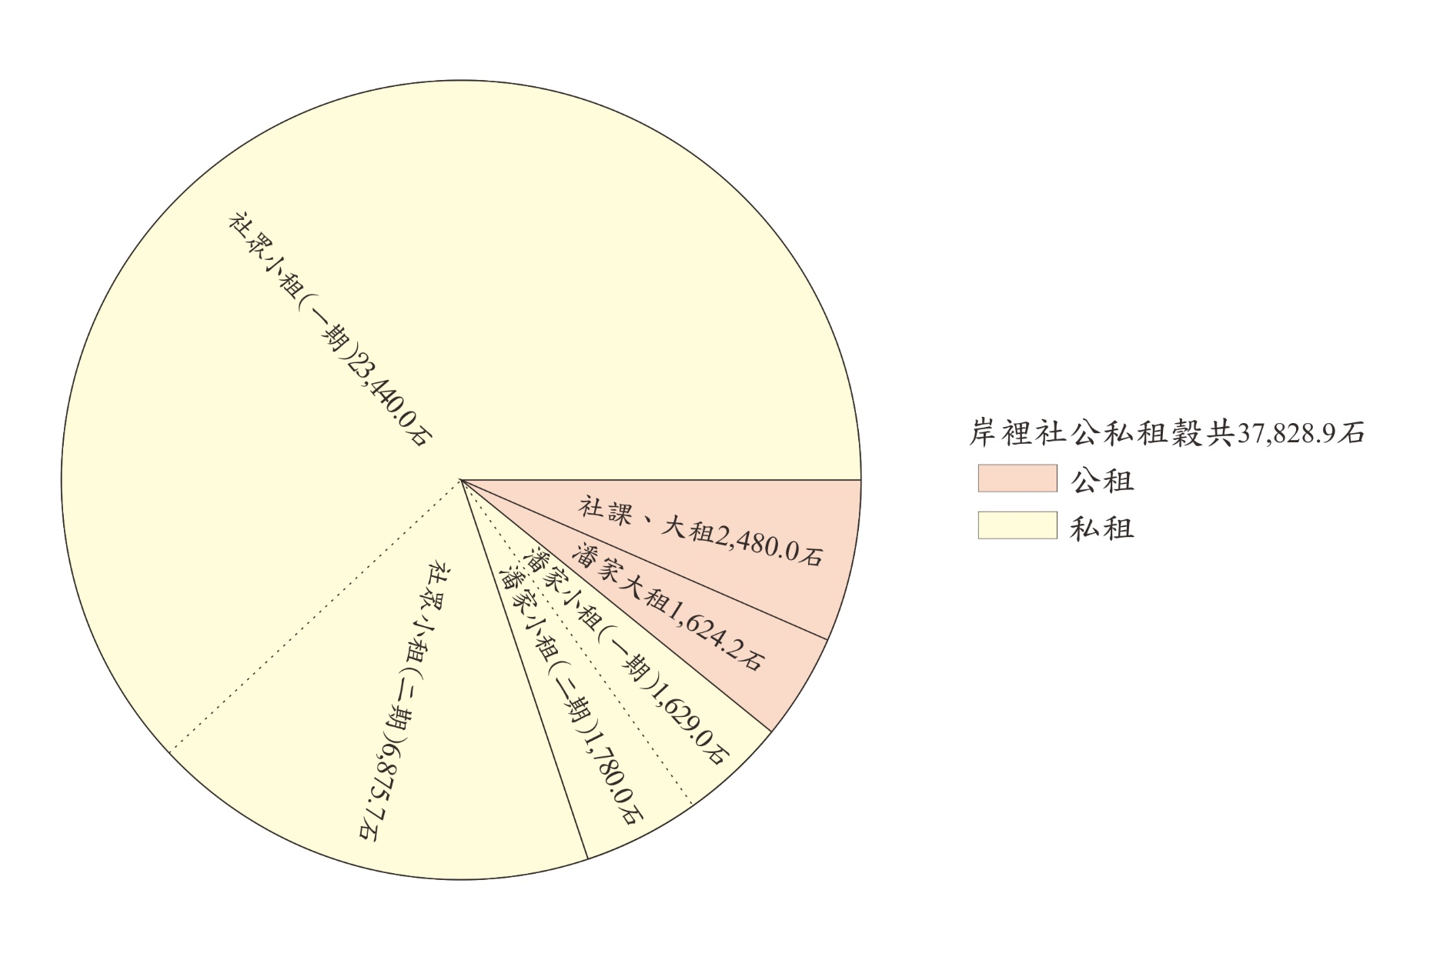
「公小私大」的社產體制

Slide 76
誰打開了潘朵拉的盒子：什麼原因觸發菁英轉型？
繼承危機
理番同知李本楠怕協力中介者「尾大不掉」，不讓潘敦仔兒子潘士萬繼位。
由於潘士萬不得繼承父職，岸裡社通事與社主的職位就此分立。
潘士萬的「公私之分」與「化公為私」
潘家自居為岸裡社的創業功勞者，一向公私不分，自不可能交出全部的公租。但要留下多少作為酬庸自己功勞的私租，恐怕頗費一番思量。潘士萬決定的原則，事後想起來，倒也不是很複雜：留給通事剛好夠用的租額。他交出了員寶庄大租（與車工穀）1,953.6石，以及六館業戶社課租400石，而保留了其餘租額。
潘家財勢的規模已足以左右整個社群的政治經濟發展動向，其自身就構成一個階層。

Slide 77
「公小私大」的社產體制

Slide 78
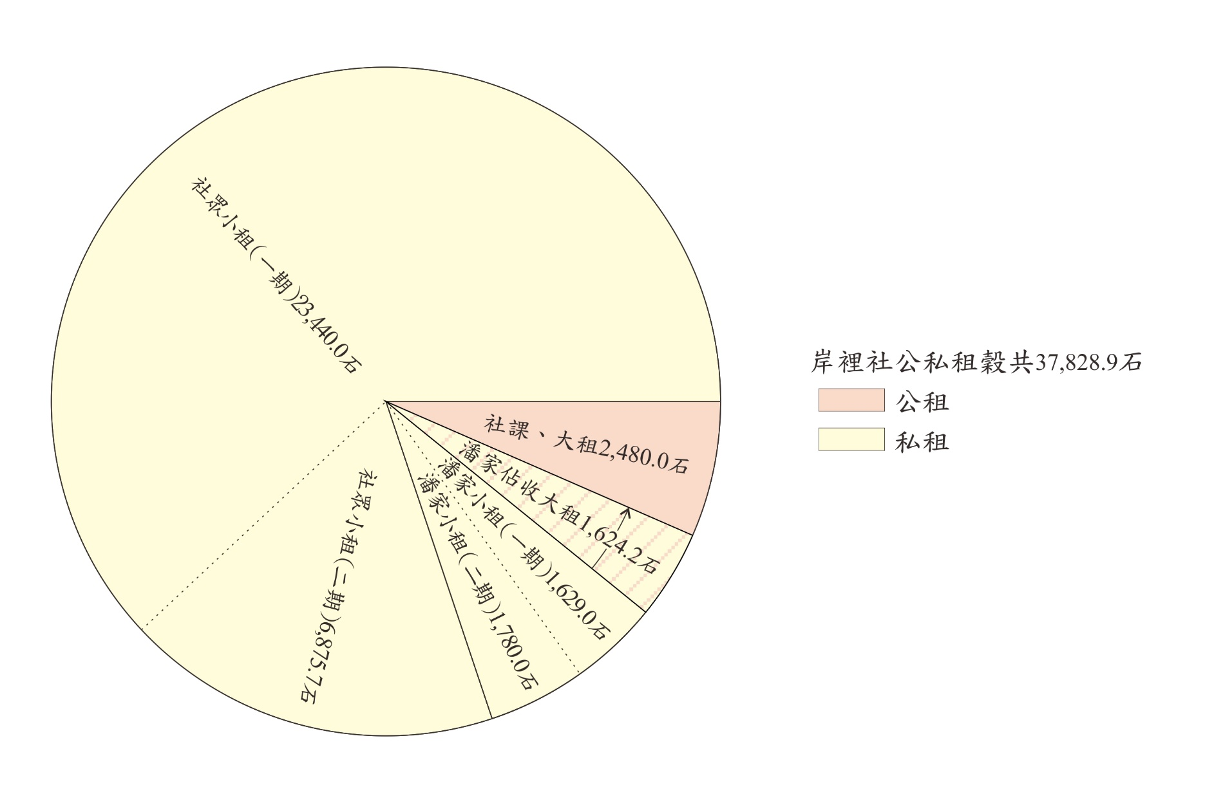
潘家佔收公租
乾隆三十六年通事、社主分家

Slide 79
「率類」但是不「知方」的不識字通事阿打歪希（乾隆36,06,15 ~ 38,04,27）：因公租被佔收及抵制而失能的傳統保護型菁英
通事變社主：從求取不成，到棄如敝屣的通事職位（「著潘士萬頂充，詎潘士萬推諉」）
傀儡通事潘輝光（乾隆38,06 ~ 44,07）：外社人（阿里史社人）潘輝光作為潘家權力復辟與通事權力性質徹底轉化的範例
先是作為公租的社課、大租劃出四成歸入潘家，乾隆四十年總通事潘輝光因公租不足而採一九抽，取走一期口糧田社番租額2,344石，四十三年再加一成增為二八抽，收取4,688石，四十四年社眾推翻潘輝光後雖然退回一九抽，但新通事潘明慈還是無法平抑財政赤字，四十六年與社眾取得妥協改為一九孔五抽，抽取一成五，3,516石。

Slide 80
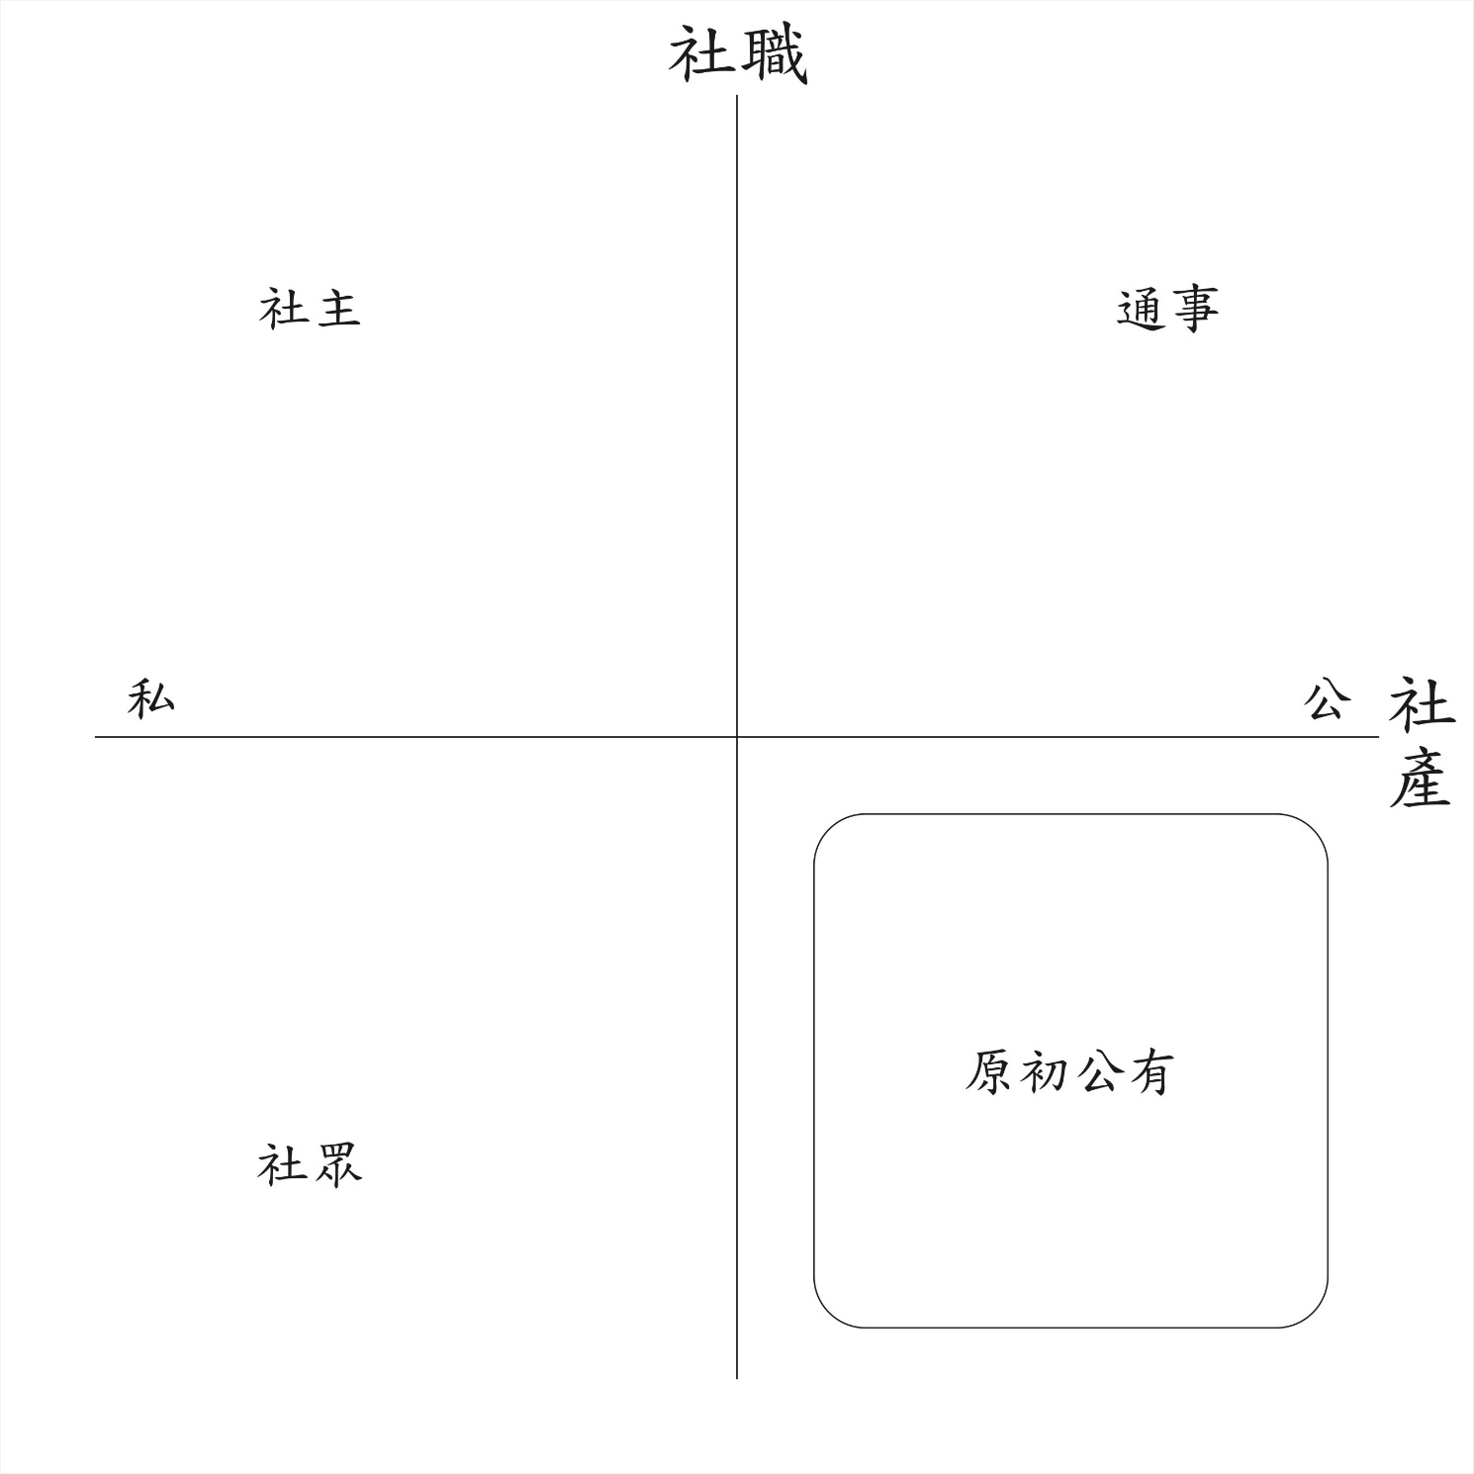

Slide 81
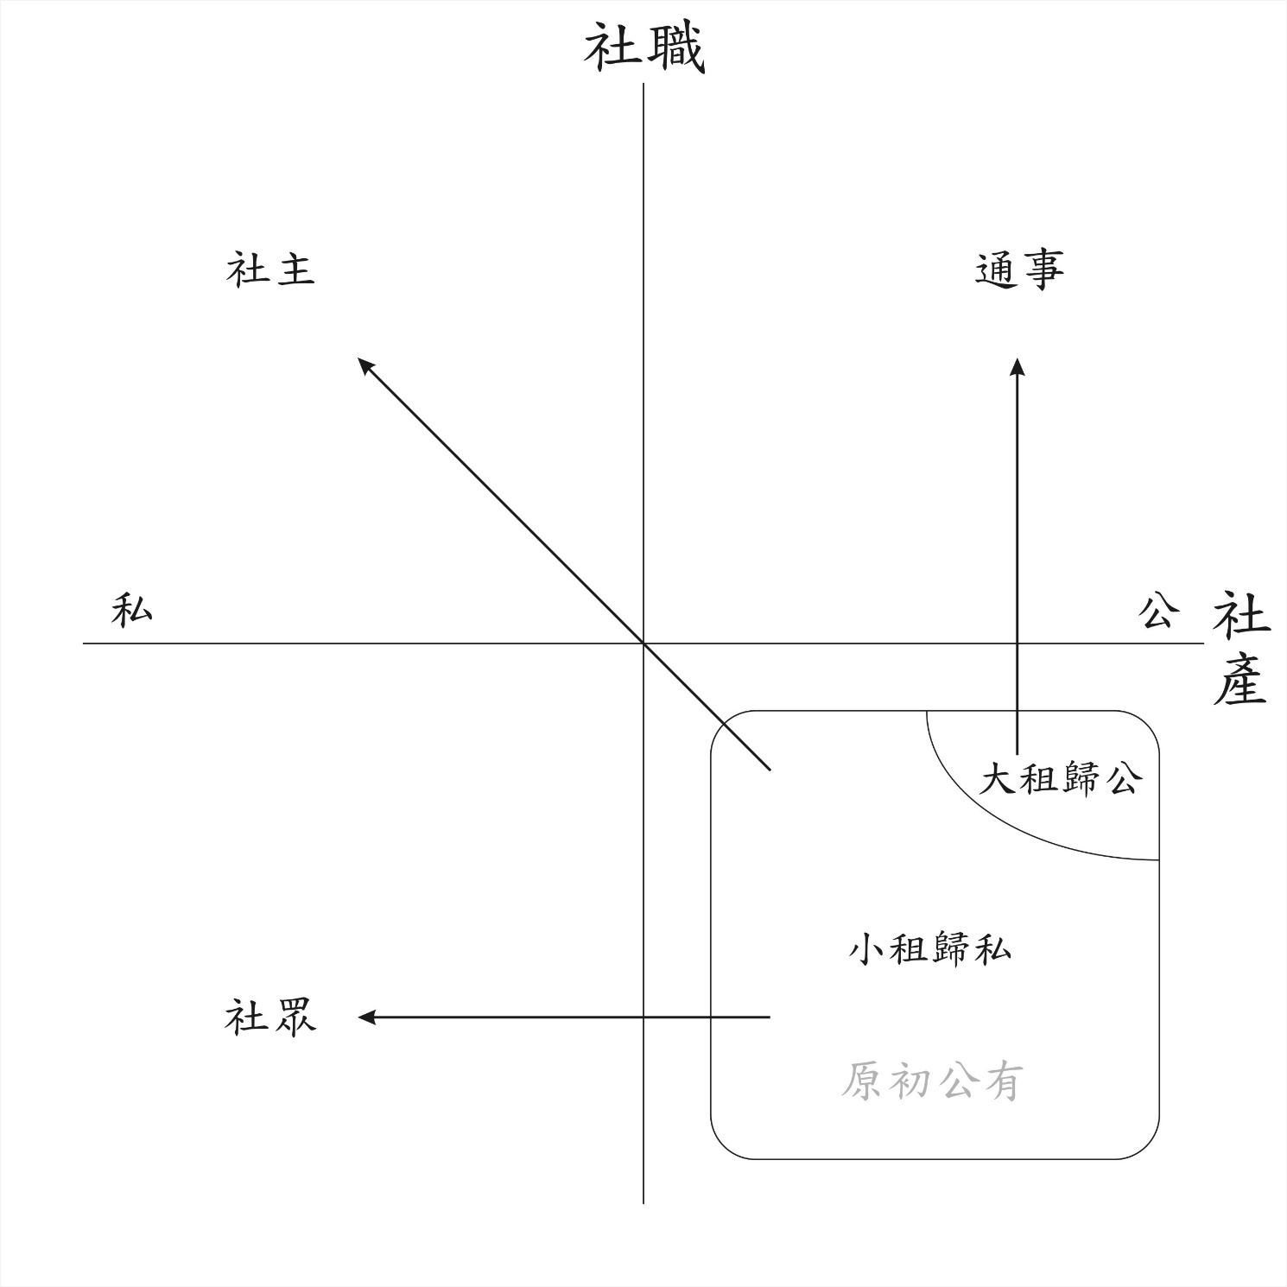

Slide 82
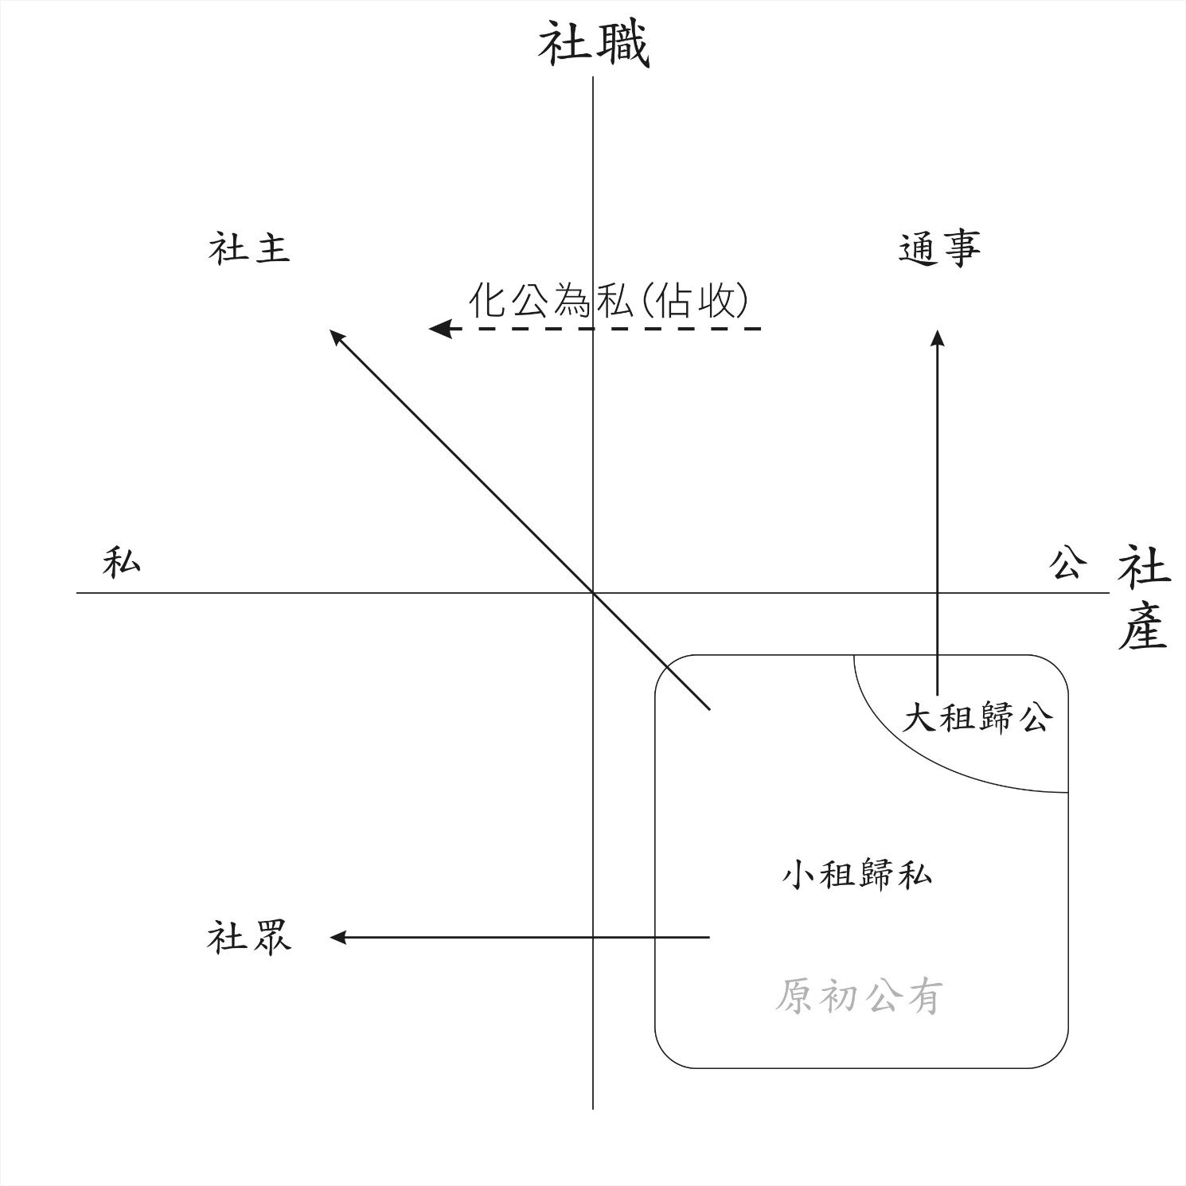

Slide 83
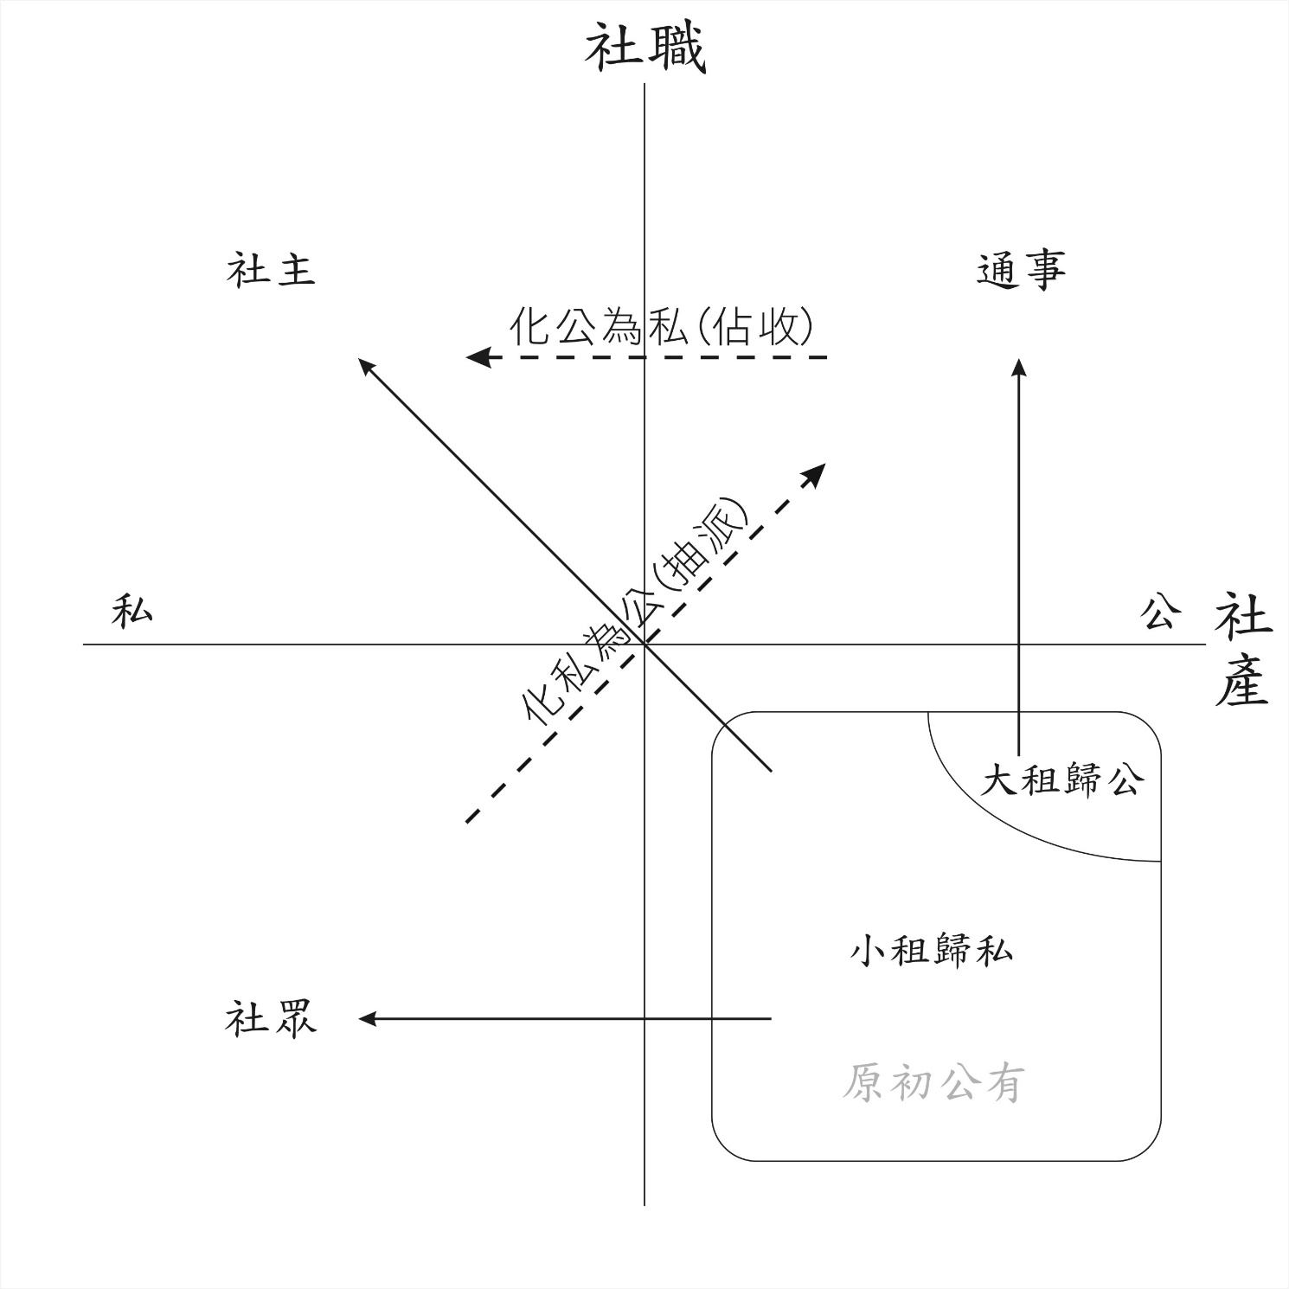

Slide 84
「公小私大」的社產體制

Slide 85
潘家佔收公租
乾隆三十六年通事、社主分家

Slide 86
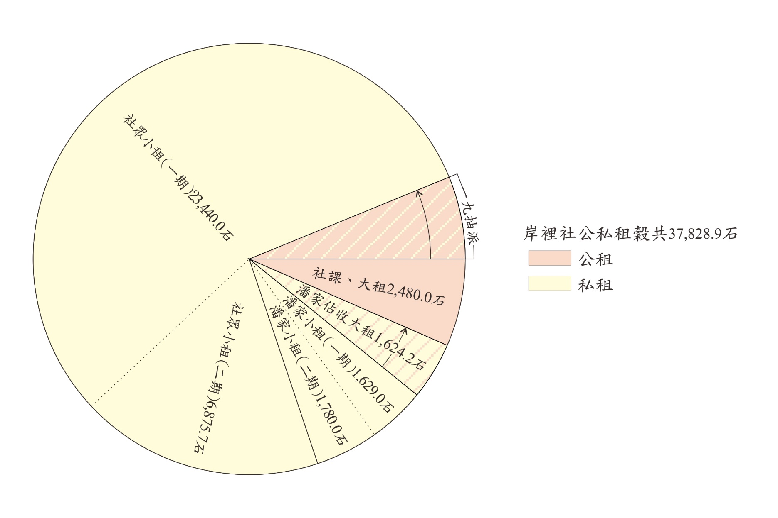
一九抽
乾隆四十年

Slide 87
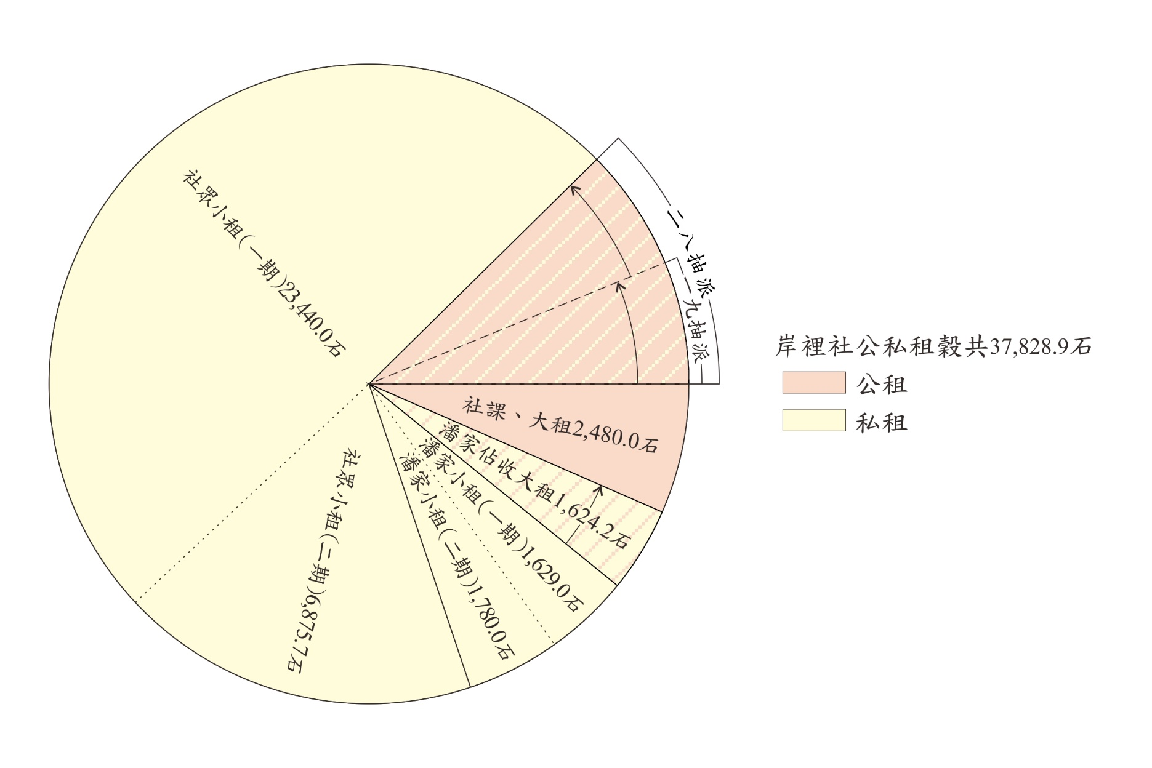
二八抽
乾隆四十三年

Slide 88
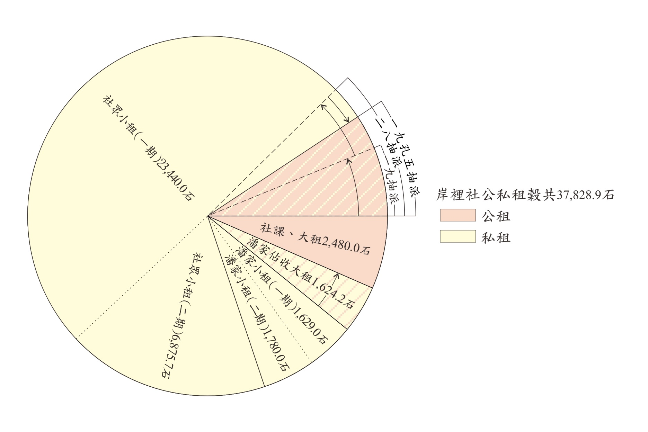
一九孔五抽
乾隆四十六年

Slide 89
具稟轅下岸裡社總通事潘明慈，副通事茅格馬下六、潘光慈，土目潘學貴、該旦孝里希、阿四老六茅、馬下六大順、阿眉，甲頭馬下六敦、茅格大必里、阿四老馬下六、阿打歪馬下六、阿六萬賴牛、阿打歪加啻、阿打歪后那、阿沐茅完，白番潘學和等，為苦辦無力○○稟追以全憲項事。切慈等岸社公租自漢通事張達京承辦（以）來，番愚無知任從其管。迨後達京奉 憲革逐，係社番阿敦接辦公租，仍佔管收。後敦物故，舉番阿打歪希接充，因向敦之子潘士萬討取公租不還，二比爭競。潘士萬瞞呈將希革退，買出阿里史社番潘輝光充當。不虞光恃勢霸佔白番田園，家成積富，潘士萬佔收公租肥已，致眾番不服。於四十四年僉眾呈革光通事，僉舉慈頂充。隨邀社向取公租。奈士萬恃富奸巧，稱將公租存貯伊手，凡遇緊要公事當應將公辦公，俾無臨時蹶踞（拮据）。不得（已），眾番曲從其意。況萬在日無論大小公務及安撫生番，慈力辦不前，俱有將公幫辦差務安全。慈忖無言。嗣於四十九年自萬故後，仍將公租付胞弟潘士興同抱漢人張進文、陳捷文為萬之嗣。叔侄朋佔公租作己業，推公事視安然。虧慈遭亂〔按：林爽文事件〕來，社租裁去成半歸入屯餉〔按：界外丈溢田園番租歸屯〕，苦辦維艱，積欠憲項無力措繳。茲蒙押追前欠府項銀五百六十元，又蒙縣主比追 府項銀一千元，又借領 縣主倉米二百六十餘石，力難措繳，若不稟明飭押潘士興等迅將年收翁仔社水租一千六百餘石、業戶楊振文北庄等處社課租六百餘石、員寶庄社課租二百餘石，彙追完公，不惟 憲項莫清，將來通事誰敢充當。勢得瀝稟叩乞 恩憲大老爺新政廉明，恩准嚴押潘士興等迅將公租彙追，以清 憲項，俾無懸欠得安，回（同）社均沾，切叩
乾隆五十五年十二月初五日潘明慈 蓋官戳，潘光慈蓋官戳，潘學貴蓋私戳

Slide 90
岸裡社公租在敦仔過世後經潘士萬切割公私以來，所剩無幾，不敷公費開支，不僅無利可圖，反要賠累倒貼。劃歸社主潘家私業由其管收的大租、社課則是免除公費負擔的淨收益。此趨利避害的公私分化終究不免引起社眾側目以及衙門書役的覬覦，不斷滋生事端。
因潘士萬繼承的失敗，一個原本還被壓抑著的菁英異化過程啟動了。
潘士萬從恩庇保護型菁英轉變成營利榨取型菁英
失去法定位置的地下權力，轉變成營利型菁英，其抵制通事與操控傀儡通事的作為開啟了內鬥之門。

Slide 91
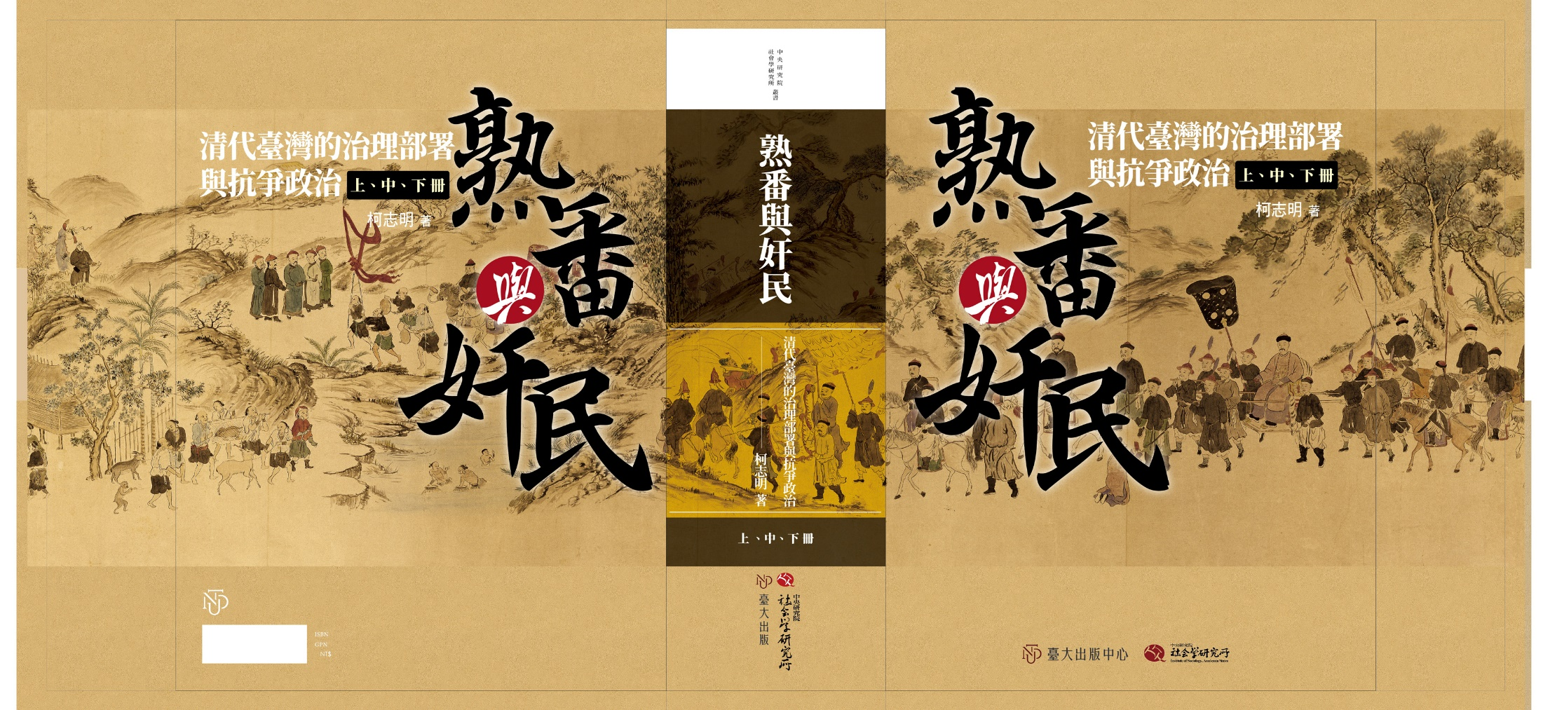
壓垮駱駝的最後一根稻草：作為內鬥導火線的二八抽
乾隆四十二年覺羅圖思義、孟卲兩御史北巡抵達岸裡社住宿

Slide 92
派系的形成與領導菁英的類型
社主派 VS 社眾派
營利型代理人 VS 保護型經紀人

Slide 93
社主派成員
身分 | 人名
社主 | 潘士萬
舊社社主 | 馬下六二使
總通事 | 潘輝光（阿里史社籍）
葫蘆墩社副通事 | 該旦郡乃
樸仔籬社副通事 | 潘習正（阿里史社籍）
樸仔籬社有官戳土目 | 茅格烏肉
烏牛欄社有官戳土目 | 該旦打老
岸裡社有官戳土目 | 潘啟萬（潘士萬姪，乾隆44,4,22替代被革的社眾派土目）
岸裡社有官戳土目 | 大烏壠（乾隆44,4,22替代被革的社眾派土目）
耆番 | 阿四老六萬（葫蘆墩社前副通事）
番差 | 阿四老末勞文（阿四老末乃文）、阿沐阿打歪、六茅阿打歪、郡乃阿打歪
甲頭 | （本社）孝里希阿四老
 | 斗烏郎（大烏壠）、阿六萬郡乃、斗肉士烏來然
 | （阿里史社）阿四老他完、潘習開（阿六萬）
（以下漢人）
管事 | 詹阿年、蔡景陽、陳阿仲
舊社管事 | 廖元治
社丁 | 詹阿蔣、廖阿雙
社棍 | 張善政（前社師、社記）、郭九疇（社師）

Slide 94
社眾派成員
身分 | 人名
葫蘆墩社無官戳白土目 | 阿打歪加老
烏牛欄社無官戳白土目 | 阿打歪打也（阿打歪己也）
翁仔社無官戳白土目 | 后那馬下六
岸裡社有官戳土目（墩里新社） | 馬下六敦（乾隆44,4,3被革，由社主派潘啟萬替代）
岸裡社有官戳土目（西勢尾社） | 馬下六加啻都（乾隆44,4,3被革，由社主派大烏壠替代）
麻裡蘭社無官戳白土目 | 該旦孝里希（蓋丹下喉希）
蔴薯舊社無官戳白土目 | 阿沐憶六歪
（烏牛欄）無官戳白土目 | 阿四老阿馬轄
新社甲頭 | 阿四老茅格
西勢尾甲頭 | 茅格打必里
翁仔社甲頭 | 阿四老馬下六
甲頭 | 茅格加乃（茅格加老）、阿穆古乃（阿沐古乃，乾隆43,5,1退縮）、道烏人（乾隆43,5,1退縮）、烏肉沒梨然、后那打布乃、馬下六拔那佛
番童 | 潘學貴（原舉通事阿打歪馬下六，化名潘德清，土目馬下六加啻都子）
白番 | 打必里茅格（首控八名為首者，掌嘴、同扣押二十餘日）、阿四老阿沐（乾隆44,4,3因恐懼退出）、阿沐馬下六、阿敦打歪、阿沐買老（即阿四老都烏、阿四老到母）、阿敦四老（敦阿四老）、郡乃該旦（新通事潘明慈之弟，本社土目該旦子）、阿六萬茅格、阿沐古老（姊夫為張達京四子張鳳華）、阿四老后打（阿四老后達）、阿敦茅完（阿敦茅灣）
（以下漢人）
社棍 | 林享（潘明慈的社記，被逐水）、邱滿（被逐水）、黃月明、林阿華（訟師）、林會曾（訟師）、林秀春、傅連堯

Slide 95
派系鬥爭與控爭通事：推翻社主派政權
乾44,05 社眾的抵制與抗爭已經到了「抗租、罷工」的地步，通事收不到公租也調不動社番服守隘勞役。
管事收取早季一九抽租穀時，社眾派阿打歪加老、阿沐古老、阿打歪打也等人「統眾執械拒阻，管事被其凌辱」
東勢角護衛軍工匠採料的社番阿打歪沙甲遭生番殺死的意外事件，造成「眾番嘵嘵」，「約束不服，撥差不前」
乾44,06 新任理番同知史崧壽以「不能服眾」撤換社主派通事潘輝光，其實是因為他已經無法收取公費、也無力驅使社番執行國家交付的任務了。

Slide 96
社眾派政權的成立
潘明慈（乾隆44,07,20 ~ 58）作為一個不情願的領袖
體制內抗爭下番社自救的產物，無法改變結構（社產體制）的妥協。
不滿意但勉強可以接受的現狀（包括來自潘士萬的間接經費支援：借款）。
潘明慈作為一個模範通事：難度及功績均大於潘敦仔
「岸裏社番善用鳥鎗，隨同官兵打仗殺賊，最為賊匪所畏」（福康安奏）。捍衛北臺灣，阻止林爽文軍北上。
岸裡社軍功最大、軍階最高（千總）的番通事。
調和鼎鼐於國家、社主與社眾三方：
扮演配合國家、保護番眾、整合番社的角色，有辦法調和外部國家剝削、內部社番生計和菁英異化三者間的衝突。

Slide 97
社眾派政權的財政困境與對策
潘家霸佔的公租要不回來，國家剝削也無法減輕
向內開源：一九五抽
信任關係合議社番口糧租抽派增加為15％
向外開源：界外私墾
佔墾本社群樸仔籬社坪頂（新社台地）與東勢角（今東勢區）以及後壠社群芎中銅地域（芎蕉灣、中心埔、銅鑼圈，今苗栗縣銅鑼鄉朝陽村、中平村、銅鑼村、福興村一帶）
監守自盜破壞三層制

Slide 100
社眾派政權的中挫：欲益反損的霸收公租案
破壞社內財政平衡的林爽文事件
界外私墾田園歸屯
押還府縣衙門軍費及規費的欠款
霸收公租案：
乾隆55年12月13日提出潘家霸收公租的控訴，一個星期內就退縮屈服撤案。控詞明白指出潘家才是公租真正的侵佔者，卻又因為受到潘家的債務綁縛而無可奈何；並且，因為控告失敗，反而促成潘家藉機透過官方告示合法化其原本「化公為私」所佔有的公租。同時，因為要償還官府欠債，又擴大向潘家借貸，更進一步陷入債務的綁縛。

Slide 101
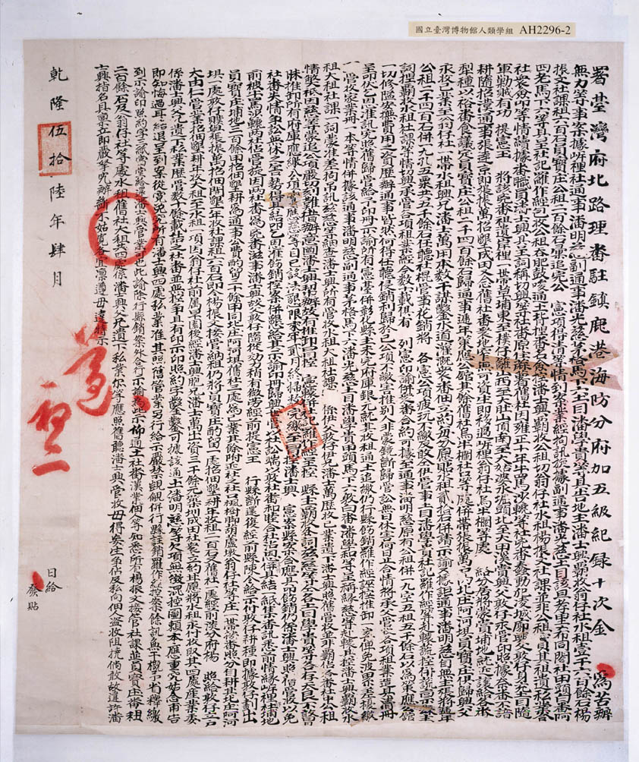

Slide 102
署臺灣府北路理番駐鎮鹿港海防分府加五級紀錄十次金 為苦辦無力等事。案據岸裡社通事潘明慈，副通事茅格馬下六、潘光慈，土目潘學貴等具告地主潘士興霸收翁仔社水租一千六百餘石、楊振文社課租六百石、員寶庄公租二百餘石，彙追完公憲項得清等情到案。案經拘訊。旋據副通事潘光慈、土目該旦孝里希，同各社甲頭、白番阿四老馬下六等具呈，社記羅作經包收公租吞肥，鼓唆通土背捏番名僉控潘士興霸收公租。切翁仔社水租、楊振文社課並非公租，實其祖遺私業，合社眾僉叩等情。續據番職員潘士興具呈，詞稱，切興等社番原住麻薯舊社，因雍正十年牛罵、沙轆等社兇番蠢動犯凌城廓，興父敦仔身充土目，隨軍剿賊有功。提憲王將該兇番祖遺岸裡一帶草地東至樸仔籬山，西至大肚山頂，南至大姑婆、水堀頭，北至大甲溪，賞興父敦仔永管印照據。奈番不諳耕，隨招漢通事張達京即張振萬招墾成田，又念舊社番眾地窄無可資生，即移過岸裡、翁仔社、烏牛欄等處，聯絡分居，將蒙賞各地就近讓給各番犁種以裕番食。議定員寶庄公租二千四百餘石歸通事遞年策應公館，其餘舊社、烏牛欄、社口等處併帶張振萬戶內北庄、阿河埧、員寶庄俱歸興父永收己業，至翁仔社一帶水租興兄潘士萬用本數千謀鑿水道灌溉，眾番佃立約每分愿貼水租二十石，併請示諭，又據。詎通事潘明慈自無主張，將遞年公租二千四百石併一九空五粟共五千餘石任聽管事、社棍花銷，將各 憲公項疲玩不繳，反敢仝伊土目潘學貴、社記羅作經等赴轅謊控，併謊稟縣主，詞捏霸收社課、水租等情。切興承管各項租業經今數十載，俱有 列憲印諭并眾番合約可據。至通事潘明慈原有公租併一九空五租五千餘石以為策應公館一切修隘安撫費用之資，歷辦通事皆然。何得任聽侵銷，利歸於已，公項不繳，害推別人。非蒙鏡斷歸管，訟無日休，害無日止。合請將承父管收各項租業造具清冊呈叩，伏乞恩准訊究，照舊歸管，給予印冊、示諭，所有憲臺併彰邑未完府庫銀元就其收租通土追繳，仍行縣飭銷羅作經誣控推卸一案，俾免波累差擾，繳到管收家業冊一本等情。併據該通事潘明慈，副通事茅格馬下六、潘光慈，土目潘學貴，甲頭馬下六敦，白番潘學和呈稱。緣慈等赴轅具控潘士興霸收水租、大租、社課一詞，蒙准差拘吊訊。茲慈等細查潘士興所有管收水租、大租、社課實係伊父敦仔、伊兄潘士萬歷收己業遺下潘士興管收，並非霸佔各番社中公租情弊。祇因慈等蒙追公項嚴切，刻難措辦，意圖潘士興幫辦，故有推卸冒控憲轅併社記羅作經呈控縣主霸收各詞。茲慈等仝各土目潘學貴等各存天良，不敢冒昧推卸，所有府庫應繳公項，實應慈等自己設法，懇限來年二月終掃數完繳。至冒控潘士興 憲案、縣案合應具叩飭銷，仍係潘士興照舊歸管，以免社番失情爭訟無休之害。勢得具結叩乞恩准飭銷控案，併懇給其示諭、印冊，歸興世管，以杜訟端，以敦社番和睦，合社沾恩等情，併具結一紙。業經吊集查訊，據潘士興堂繳到印示、墾照、合約，除查明核訊給斷照舊管業外，合行註銷。為此，票行縣，該吏照依事理，文到，立將社記羅作經冒控潘士興霸收水租、社課一案飭承註銷具報，速速，須票
計粘單一紙
乾隆五十六年三月二十日

Slide 103
岸裡地域界內土地分區圖
下埤
上埤

Slide 104
水案（乾隆56,05-58,07）
溪洲二期口糧田，社番集體對抗阿河巴、北庄漢業戶楊振文
透過集體動員抗爭以及集資上控總兵哈當阿後，鎮道（哈當阿、楊廷理）指派理番同知朱慧昌傳齊雙方審訊。
楊振文承認分出兩分水尚屬無害，社番亦承諾願意節約用水，不再多開溪埔改為水田或濫挖圳孔洩漏埤水。
經過多次反覆翻控，朱慧昌終於判決，下埤番二民八分水。
朱慧昌繪圖說明定汴所在，將決議上報兩位長官，並建議除出示曉諭外，另行豎立石碑為憑，以利永久遵守。
此議終於在乾隆五十八年四月二十八日獲得鎮道批准，「下埤圳水番二楊八，定汴分灌」，定讞結案，並「給示勒石」。

Slide 105
埤圳水份碑文
特授臺灣府北路理番駐鎮鹿港海防分府加二級記錄一次軍功加一級隨帶朱（朱慧昌），為勢豪層佔事。乾隆五十八年六月二十六日奉提鎮憲□（哈當阿）批本分府詳，岸裡社番潘賢文等具告職員楊振文佔據水埤抗斷病番一案。緣台屬地方水性碱滷不堪灌溉，民間耕種俱賴山溪之水，築埤注蓄，開鑿水圳引流浸灌。其岸裡等社一帶田園，係於樸仔離接連溪水，開築二埤，蓄水灌溉，土名上下二埤。其上埤之水係漢番公共，番三漢七，定汴分溉；其下埤之水，原係漢民張達京開築灌田，與番無干。迨後各社番黎，將下埤溪圳旱園遂改水田，即於下埤內引水流浸灌。張達京因各番食水無多，無損於己，未經阻止。迨後，張達京之子張鳳華將該處庄業盡數售賣職員楊振文。所有埤水應歸楊振文經營，而各番視為故常，仍欲分引下埤之水，且又不知珍惜，多鑿空妄洩埤水，致楊振文赴前陞本府（楊廷理）轅下呈控，移廳勘詳。社番潘明慈等亦赴提憲（哈當阿）、道（楊廷理）轅下控告，批發本分府衙門會同彰化縣勘訊議詳。業經前分府金（金楘）會同前彰化縣宋（宋學灝），同到地勘明，斷令〔原誤：仝〕將埤水二八均分，番得二分灌溪州番田，振文自得八分引灌自己課業，已據各番遵同具結。而職員楊振文誠恐各番反側不常，設或將來續墾水田，二分之水不足引灌，仍須額外多求，且恐各番持有定斷，多開圳道漏洩埤水，有妨課業，未遵具結，復赴道憲轅門控告。經公親王松、邱子標、簡仲攀、地主潘士興等勸明處斷，令楊振文將伊應得上埤三分之內，分給各番架梘開圳，接引灌溉，免分下埤之水，以絕後衅，各具結〔原誤：具各結〕，具詳請銷存案。祇緣上埤圳水已灌民番各田數千餘甲，較下〔原誤：之〕埤稍多，若再益以溪州番田未免田多水少〔原缺：少〕，且因各番所墾之田，附近下埤者為多，若由上埤架梘接引，又未免窮遠難達，設遇久旱之年，恐致拋荒。致社番潘賢文聽訟棍張欽尚主謀，捏詞赴提鎮憲（哈當阿）行轅呈控；而職員楊振文亦赴本道憲（楊廷理）控告。蒙批本分府（朱慧昌）提齊原被訊悉前情。查下埤圳水既據公親通土以及原被人等僉供，尚可分出一二分，在楊振文酌盈濟虛無所為害，似應准令各番分得二分灌溉，以利田疇，但不得得隴望蜀，復墾溪埔，以及多開圳孔漏〔原缺：漏〕洩埤水，致滋日後衅端。應照依具結，飭令該通土會同公親、地主，在於原議張攀龍、林啟觀（林啟琯）田邊，定汴一處，「分出圳水七厘，併於上圳寮庄前定汴一處，分出圳水一分三厘，上下兩汴」共分圳水二分， 開圳兩條引灌。其設汴料工內，第一汴工費，令楊振文出八分，各番湊出二分；第二汴及開圳工資，各番自行獨任，與楊振文無涉。每年埤長辛勞水粟，照依水分數目，二八公認。各番從前所開水隙，概〔原誤：既〕行填塞，以後各番不得多開溪埔為田〔原誤：由〕，致滋缺水，亦不得混挖〔原誤：控〕圳道致有漏洩，一有違抗即行嚴究。除〔原誤：併〕出示曉諭外，勒石遵守以垂永遠，繪〔原誤：給〕其定汴圖說詳復，候示遵，緣由。蒙（哈當阿）批：此案既斷，楊振文撥水二分給番灌田，設汴定界，如果兩愿，即飭遵依定案，准其勒石，俾漢番永遠遵守，以杜生端，毋任再有滋弊；仍候道台（楊廷理）批示復，圖說存等因。又先於乾隆五十八年四月二十八日，奉本道憲楊（楊廷理）批開：據詳已悉，仰即出示曉諭，併行勒石，俾漢番永遠遵守，仍候提鎮台批示，繳圖說原卷〔原誤：調〕存，各等因。奉此，查此案既據漢番人等兩愿〔原誤：應〕具結在案，合行勒石遵守；為此，碑仰該處漢番業佃人等，爾等務各照道憲批及本分府議詳事理，即將下埤圳水二八均分，照依詳送設汴圖說，定汴開圳引流灌溉，不得多鑿水圳及多開溪埔，致滋缺水，倘敢不遵及違斷翻控，一經查實即嚴拏重究不貸，各宜永遠遵守，毋違。須至碑者。
乾隆五十八年七月初三日給

Slide 106
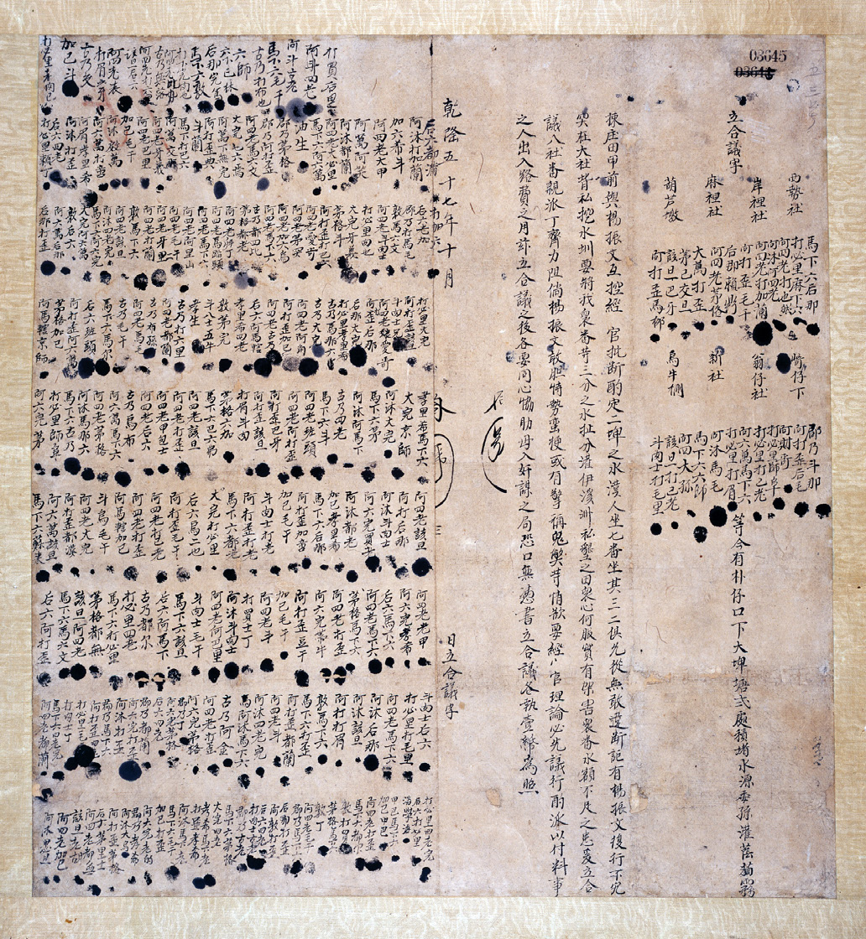

Slide 107
立合議字
西勢社（西勢尾） 崎仔下
馬下六后那 郡乃斗那
打必里麻下六 阿打歪后毛
阿四老打也然 阿財哥
阿沐阿四老 打必里師阜
岸裡社 翁仔社
阿四老打加蘭 打必里打己老
阿打歪毛干 阿六萬馬下六
后那賴鼎 打必里打眉
麻裡社（麻裡蘭） 新社
阿四老茅格 阿沐馬毛
大萬打歪 馬下六六師
茅己交旦
葫蘆墩 烏牛欄
該旦巴牙 阿四（老）大孫
阿打歪馬柳 該旦打己老
斗肉打毛里
等，今有朴仔口下大埤塘貳處，積堵水源，委係灌蔭猫霧捒庄田甲，前與楊振文互控，經 官批斷酌定二埤之水漢人坐七番坐其三，二俱允從無敢違斷。詎有楊振文復行不宄，突在大社背私挖水圳，要將我眾番等三分之水扯分灌伊溪洲私墾之田，眾心何服，實有架害眾番水額不足之患。爰立合議，八社番親派丁齊力阻；倘楊振文敢恃勢蠻梗或有擎稱鬼弊等情，欲要經官理論，必先議行酌派，以付料事之人出入路費之用。茲立合議，之後各要同心協助，毋入奸謀之局。恐口無憑書立合議各執壹紙為照。
乾隆五十七年十月 日立合議字
（以下全社番戶代表二百三十一名具名按指印）

Slide 108
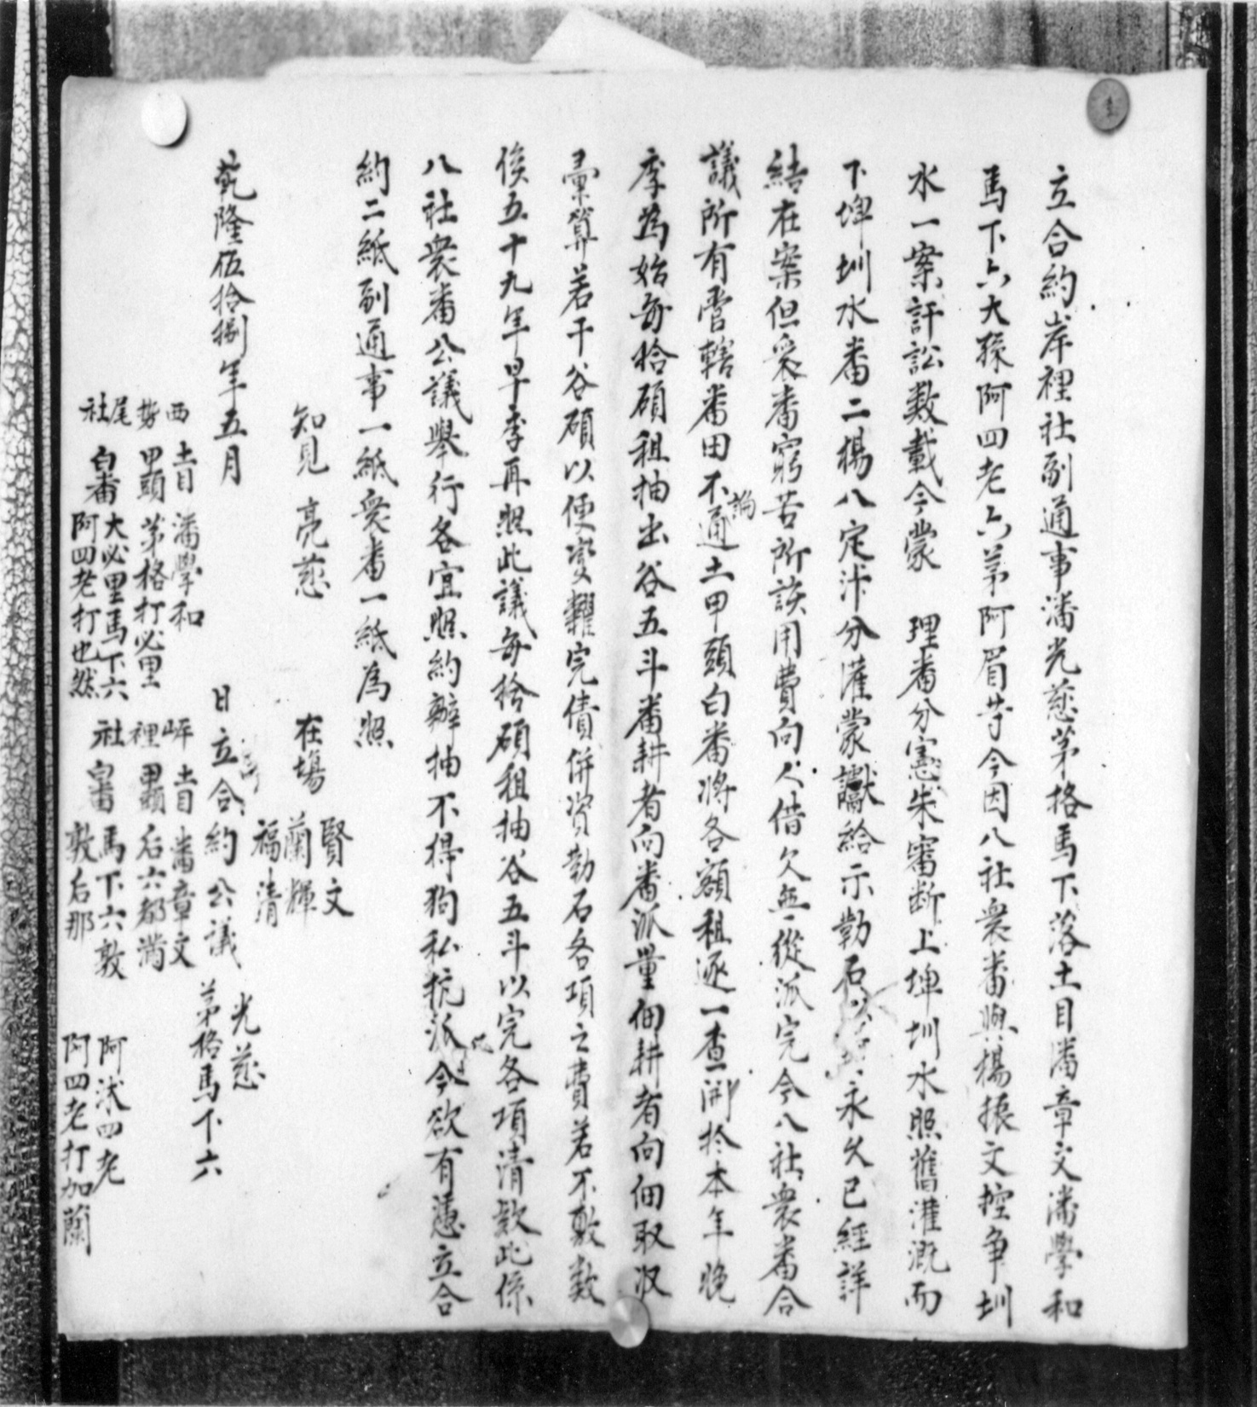

Slide 109
立合約岸裡社副通事潘光慈、茅格馬下落（茅格馬下六）、土目潘章文、潘學和、馬下六大孫、阿四老六茅、阿眉等，今因八社眾番與楊振文控爭圳水一案，訐訟數載，今蒙 理番分憲朱（朱慧昌）審斷上埤圳水照舊灌溉，而下埤圳水番二楊八定汴分灌，蒙讞給示勒石以垂永久，已經詳結在案。但眾番窮苦，所該用費向人借欠，無從泒（派）完。今八社眾番合議，所有管轄番田，不論通土、甲頭、白番，將各額租逐一查開，於今年晚季為始，每拾碩租抽出谷五斗，番耕者向番泒（派）量，佃耕者向佃收取，彙算若干谷碩，以便變糶完債，併資勒石各項之費。若不敷數，俟五十九年早季再照此議，每拾碩租抽谷五斗，以完各項清款。此係八社眾番公議舉行，各宜照約辦抽，不得徇私抗泒（派）。今欲有憑，立合約二紙，副通事一紙、眾番一紙，為照。
知見 亮慈
在場 （料事之人）賢文、蘭輝、福清
乾隆五十八年五月 日立合約公議光慈、茅格馬下六
西勢尾社
土目潘學和、甲頭茅格打必里、白番大必里馬下六、阿四老打也然
岸裡社
土目潘章文、甲頭后六都滿、白番馬下六敦、敦后那、阿沐四老、阿四老打加蘭
麻裡蘭社
土目該旦孝里希、甲頭潘福清、白番郡乃馬下六
翁仔社
土目馬下六大孫、甲頭阿打歪后那、白番大完打必里
烏牛欄社
土目阿四老六茅、甲頭阿六萬賴牛、白番該旦打已也、白番茅格馬下六、甲頭阿打歪馬下六
葫蘆墩社
白番加己馬乃、白番阿打歪馬柳、孝里希馬下六
崎仔下社
甲頭阿馬下馬柳、白番阿打歪后矛、白番郡乃斗那
新社
土目阿眉、甲頭阿沐茅完、白番老加先生

Slide 110
立生銀字岸裡、麻裡蘭、西勢尾、葫蘆墩、崎仔下、翁仔、烏牛欄、新社等社副通事潘光慈、茅格馬下六，土目潘章文、潘學和、馬下六大孫、阿四老六茅、阿眉，甲頭敦馬下六、后六都滿、敦后那、茅格馬下六、馬下六四老完、阿打歪馬下六、阿六萬賴烏、阿打歪后那、阿沐茅完、阿馬轄馬柳，白番阿沐馬裡蘭、阿四老打加蘭、潘賢文、潘蘭輝、郡乃馬下六、打必里馬下六、阿四老打也然、阿打歪馬柳、潘斐文、郡乃斗那、阿打歪后毛、斗肉士打毛里、茅格馬下六、茅格交旦、阿打歪把牙、大完打必里、老加、阿沐馬毛等，今因八社眾番缺欠公費無所措辦，合議向得 王鈴官分下生過銀母捌百圓正。當日三面言定，共貼利谷參百石正。即日八社眾番親向銀主借收過銀母捌百圓足訖，其銀母利谷議定限至本年晚季收割即將八社眾番各佃應納番租，土目、甲頭、白番等親自向佃彙收谷石敷數，面為付量銀主收取。除利谷外仍剩之谷，照依時價折完清楚銀母明白。此係仁義交關、不敢過限、短欠分厘。今欲有憑，立生銀字壹紙付照
擔認還銀（岸裡社總通事潘亮慈圖記）
在場 （岸裡社敏圖記）
代筆 （岸裡社潘賢文記）
乾隆伍拾捌年陸月 日立生銀字岸裡等社 副通事 潘光慈（朴仔社副通事郡乃圖記）、茅格馬下六（岸墩社副通事茅格馬下六圖記）
土目 該旦孝里希（印記）、阿眉（印記）、阿四老六茅（烏牛欄社土目阿四老六茅記）、潘學和（潘學和記）、潘章文（印記）、馬下六大孫（指印）
甲頭 敦馬下六、后六都滿、敦后那、茅格馬下六、馬下六四老完、阿六萬賴烏、阿打歪后那、阿沐茅完、阿馬轄馬柳、茅格打必里（以上指印）
白番 阿沐馬裡蘭、阿四老打加蘭、潘賢文（岸裡社潘賢文記）、潘蘭輝（花押）、郡乃馬下六、打必里馬下六、阿四老打也然、阿打歪馬柳、潘斐文（花押）、郡乃斗那、阿打歪后毛、斗肉士打毛里、茅格馬下六、茅格交旦、阿打歪把牙、大完打必里、老加、阿沐馬毛（以上指印）

Slide 111
立公議甘願認還銀字岸裡、麻裡蘭、西勢尾、葫蘆墩、崎仔下、翁仔社、烏牛欄、新社等社副通事潘光慈、茅格馬下六，土目潘學和、馬下六大孫、阿四老六茅、阿眉、該旦孝里希，甲頭馬下六敦、后六都滿、敦后那、茅格馬下六、馬下六四老完、阿打歪馬下六、阿六萬賴烏、阿打歪后那、阿沐茅完、阿馬轄馬柳、白番潘福清、潘賢文、潘蘭輝、阿沐馬裡蘭、阿四老打加蘭、郡乃馬下六、打必里馬下六、阿四老打也然、阿打歪馬柳、潘斐文、郡乃斗那、阿打歪后毛、斗肉士打毛里、茅格交旦、阿打歪把牙、大完打必里、老加、阿沐馬毛、茅格打必里八社等，前因缺欠公費，于五十八年六月間，眾向王鈴官手內借過銀母八百元，共貼利谷三百石，本年正月眾社會算，除銀母利谷外，尚欠銀母陸百零捌元，共願貼利谷二百四十石，前後眾立兩約， 付銀主王鈴官收執。時因銀主不肯與借，眾等懇求 通事、社主（潘士興）代為担領認還，議定照前約將佃耕、番耕田租□□□□，□□（照數派還，不敢）累賠，眾等本應將屯銀公眾還明，奈給發無幾，是以合議將 憲發屯銀各社俱一領清，情願將議過田租均收公還。如還不清，□□□□□□（俟屯餉領發之日照）數湊清。倘無餉發，情願俟下季再行均收，公眾還清，不敢負累通事、社主。此為公借公還，眾等決不敢異言生端反悔，以致累賠也。恐口無憑，公立公議甘願認還銀字一紙付執為照。
代筆人郭清
乾隆五十九年五月 日立公議甘願認還銀字潘光慈（朴仔社副通事郡乃圖記）、茅格馬下六（岸墩社副通事茅格馬下六圖記）
土目 阿眉、阿四老六茅、馬下六大孫、潘學和（潘學和記）、該旦孝里希（以上指印）
甲頭 馬下六敦、后六都滿、敦后那、馬下六四老完、阿打歪馬下六、阿打歪后那、阿六萬賴烏、阿沐茅完、阿馬轄馬柳（以上指印）
白番 潘福清（潘福清記）、潘賢文（岸裡社潘賢文記）、潘蘭輝（花押）、阿四老打加蘭、郡乃馬下六、打必里馬下六、阿四老打也然、阿打歪馬柳、潘斐文、郡乃斗那、阿打歪后毛、斗肉士打毛里、茅格馬下六、茅格交旦、阿沐馬里蘭（以上指印）
白番 阿打歪把牙、大完打必里、老加、阿沐馬毛（以上指印）

Slide 112
免陞案（乾隆49,11-60,02）
東勢山腳與溪洲二期口糧田，社番集體對抗地方衙門胥役藉由清丈私墾土地需索。
臺灣道楊廷理「為非禁終遭擾害等事」「出示明禁」：「凡翁仔社、崎仔腳等處田園既係番業番耕，應免陞科，如有差保藉端稟害，許該社番指控赴轅以憑拏究」。
當年因縣書葉潤索賄千餘元不遂，惹出了免陞案。岸裡社多年來為此案件不知花費多少銀錢。此次上控臺灣道楊廷理的費用，單就前述〈公議合約字〉內籌措的金額來看，就已達2,205元。當初拒絕給付千餘元賄款可謂因小失大，得不償失。
只不過，衙門需索沒完沒了，誰也無法擔保一次繳付就能滿足。無奈的是，潘明慈當時的財務狀況已經窘迫到實在無力負擔陋規，只好擔下與地方衙門結怨的無窮後患。他並不是省小錢而花大錢，而是連小錢也花不起。
在無力阻擋也無從避開的情形下，岸裡社身不由己地掉進衙門需索的陷阱，一個無法擺脫的惡性循環。到頭來，終究還是得靠社眾以及社主、漢佃們集體籌資湊成一個夠大的款項（大到足以上控最高長官臺灣道），才得以把事情擺平。

Slide 113
立議合約字岸裡社業主潘兆敏、通事潘亮慈、佃人王天送、紀元吉等，該翁仔社、崎仔腳、溪洲、烏牛欄等處田園原係番業，例准免陞，于五十年間經蒙 理番廳 唐（唐鎰）、彰化縣 張（張貞生）會勘詳報，道憲永（永福） 批據。該處田園悉係界內番業，免其報陞，現蒙給示在案。 因五十一年縣房〔按：戶房葉潤、羅明偉等〕舞弊，又復出票押陞，復蒙 道憲永 札飭縣衙掣銷勒陞之案。 因逆亂後縣衙案卷概行焚燒無存。今縣承差又復舞弊出票押陞，累佃多名。茲業佃相商同心協力前赴 道憲（楊廷理）轅下呈銷此案。其所有盤錢用費議定三股勻出，白番與業主鳩出兩股，佃耕出一股，以資用費。議限六月早付楚。此案呈銷，俾免遭差擾累。此係業佃甘心議定，不得推委（諉），合立議約二紙，各執一紙付照
代筆甲長 管鼎偉記
乾隆五十九年五月 日立議約
業主 敏記
通事 亮慈圖記
耕佃
王天送、陳仁、王石朝、紀元吉、蔣天送、紀坤山、劉灶、黃達楊、黃光俊、謝敬元、張仁益、林振坤、李睦伯、黃振昇、鄭肯璉、林啟琯、江明、楊大極、陳建

Slide 114
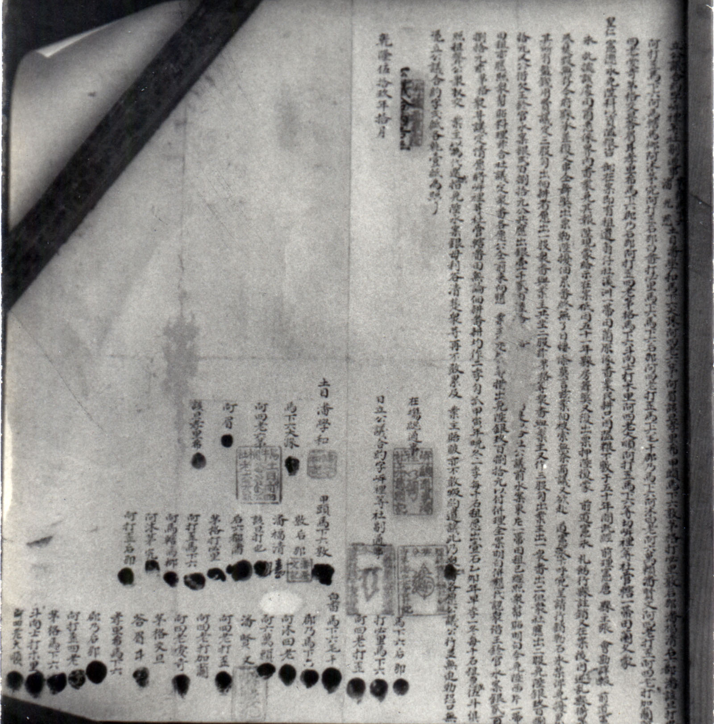

Slide 115
立公議合約字岸裡等社副通事茅格馬下六、潘光慈，土目潘學和、馬下六大孫、阿四老六茅、阿眉、該旦孝里希，甲頭馬下六敦、茅格打必里、敦后那、潘福清、后六都滿、該旦打也、阿打歪馬下六、阿馬轄馬柳、阿沐茅完、阿打歪后那，白番打必里馬下六、馬下六后那、阿四老打歪、馬下六毛干、郡乃馬下六、阿沐四老、阿六萬賴、潘賢文、阿四老打歪、阿四老打加蘭、阿四老愛哥、茅格交旦、荅眉甘、孝里希馬下六、郡乃后那、阿打歪四老、茅格馬下六、斗肉士打木里、阿四老大順、阿打歪馬下六等。切岸裡等社管轄一帶田園久蒙
皇仁憲德，永免陞科以資隘糧，咨 部在案。即有祖遺翁仔社、溪洲一帶田園，原係番業民耕，只因隘糧不敷，于五十年間既經 前理憲 唐（唐鎰）、縣主張（張貞生） 會勘詳報， 前道憲永（永福） 批據，該處田園悉係界內番業，免其報陞，現蒙給示在案。祇因五十一年縣房〔按：戶房總書葉潤〕舞弊，又復出票押陞，復蒙 前道憲永 札飭行縣註銷，又在案。後因逆亂，縣衙案卷焚燬無存。今府、縣承差復又串仝舞弊，出票勒陞，擾佃累番，終無了日，悽慘莫言。茲業佃被索無奈商議又欲赴 道憲（楊廷理）轅下呼冤，呈請行銷，勒石永禁，俾免擾累。其所有盤錢〔按：盤纏？〕用費議定三股勻出，佃耕者愿出一股，眾番與業主共坐二股。茲茅格等眾番與業主又作三股勻出，業主出一，眾番出二。但眾社應出二股免陞銀玖百捌拾元，又公借欠王鈴官水案銀貳百捌拾元，公共應出銀壹千貳百陸拾元，□□□□□□□（奈眾社苦無所措），是以合社公議，前水案東片一帶田租已經照眾幫貼明白，今免陞（案）西片一帶田租亦應照眾幫貼料理。茲合社議定，眾番各愿，公仝前來向懇 業主〔按：潘士興〕先代眾等措出免陞銀玖百捌拾元，以付併理全案明白，併懇代認王鈴官水案銀貳百捌拾元。茲茅格眾等議定情愿將岸裡等社管轄番田，無論佃耕、番耕，均作二季勻派，甲寅年晚冬一季每十石租愿出壹石，乙卯年早季一冬〔按：季〕每十石租愿出五斗，俱照租聲，公眾收交 業主，以為代還代借免陞、水案銀母利谷清楚。眾等再不敢累及 業主賠皮*，亦不敢叛約違議。此乃眾番各愿，公議公行，並無迫勒。恐口無憑，立公議合約字貳紙，各執壹紙為照。
在場總通事 （岸裡社總通事潘亮慈圖記）
乾隆五十九年拾月 日立公議合約字岸裡等社副通事 （理番分府給葫蘆墩副通事茅格馬下六長行記）、（理番分府給朴仔籬社副通事潘光慈長行記）
土目 潘學和（潘學和記）、馬下六大孫、阿四老六茅（烏牛欄社土目阿四老六茅記）、阿眉、該旦孝里希（以上指印）
甲頭 馬下六敦、敦后那（潘澄文記）、潘福清（花押）、該旦打也、后六都滿、茅格打必里、阿打歪馬下六、阿馬轄馬柳、阿沐茅完、阿打歪后那（以上指印）
白番 馬下六后那、打必里馬下六、阿四老打歪、馬下六毛干、郡乃馬下六、阿沐四老、阿六萬賴、（代筆）潘賢文（岸裡社潘賢文記）、阿四老打歪、阿四老打加蘭、阿四老愛哥、茅格交旦、荅眉甘、孝里希馬下六、郡乃后那、阿打歪四老、茅格馬下六、斗肉士打木里、阿四老大順（以上指印）

Slide 116
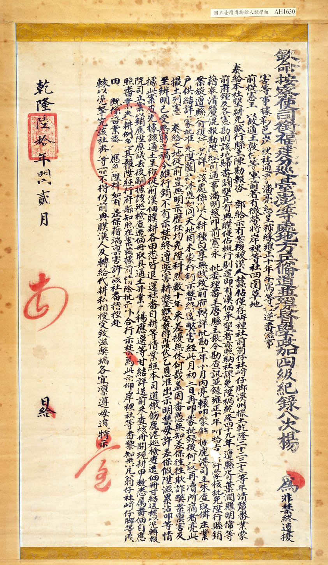
二千二百零五銀元換來的臺灣道楊廷理告示

Slide 117
欽命按察使司銜福建分巡台澎等處地方兵備道兼提督學正加四級紀錄八次楊（廷理） 為非禁終遭擾害等事。據彰邑岸裡社通事潘亮慈呈稱：緣雍正十年牛罵等社逆番滋事，前提憲王以故通土敦仔等軍前著有微勞，將岸裡等社四圍草地
奏給本社墾耕免賦，行縣主陳（陳同善）勘報咨部給示有案，後被漢人蠶占僅存岸裡社前翁仔社、崎仔腳、溪洲撮土，乾隆二十二、三十三等年清釐番業，蒙前府鍾（鍾德）及各憲勘明，該地歸番闢墾，凡有典贌侵佔概行剔還，即有漢佃承墾者，亦照納社課免陞。禍乾隆四十九年遭縣胥葉潤、羅明偉等藉奉清釐，混報勘陞，經前通事潘明慈叩前（道）憲永（福）批，委理番主唐、縣主張令勘查訊，並錄雍正十年（柯註：雍正十一年陳同善）所給告示詳，蒙核批免陞，行縣銷案。旋遭縣胥復行弊，詳以該處係漢人耕種，白享無賦，致前府（遇昌）轉詳批勘。上年十月內亮轅叩，蒙飭據鹿港司主朱（朱繼功）查取鄰庄業戶供結詳，蒙批：准免陞。闔社沐恩如同天地。因未蒙行銷示禁，終遭弊害。經此月初三日再叩，蒙批，錄後，何敢再瀆。所痛者亮此撮土列憲 奏給之地，從前豈無明示，歷任均免陞科，然數十年來差擾無休。何哉？蓋因番愚無知，差保往往欺詐，弊案稟害，及至辨明，已受無窮之禍。今雖行銷，不有示禁，終遭弊害，耕鑿難安，勢得再叩，伏乞恩准出示明禁，毋許差保假陞滋累，沾叩等情。據此，案查先據該通土呈稱：從前漢佃贌耕各田奚皆退還社番自耕等情，業經本司道檄飭鹿港巡檢（朱繼功）查造佃冊甘結送核，以憑轉報院司立案，以銷應陞原議。去後，嗣據該巡檢查造佃冊，取具通土並業戶楊應選等甘結，詳送前來查核，冊開現耕甲數悉屬番佃，自應照番業番耕例免其報陞，經行府憲知照在案。玆據前情，除批示外合行示禁。為此，示仰岸裡社等番黎知悉，凡翁仔社、崎仔腳等處田園既係番業番耕，應免陞科，如有差保藉端稟害，許該社番指控赴
轅以憑拏究。該社番等亦不得仍前典贌漢人及轉給代耕，私相授受致滋弊端。各宜凜遵，毋違，特示。
乾隆六十年閏二月十四日給

Slide 118
水案、免陞案債務清還估算表
時間 | 借款原因 | 債主 | 借款 （元） | 年利 % | 該利 （石） | 母利合計 | 清還母利 （石） | 剩餘母銀 （元） | 出處
乾隆58年6月 | 水案 | 王鈴 | 800 | 37.5 | 150 |  |  |  | ZYKA151
乾隆59年1月二期田晚季 |  |  |  |  |  | 950 | 342 | 608 | AL00854
乾隆59年1月 | 水案 | 王鈴 | 608 | 40.0 | 60 |  |  |  | AL00854
乾隆59年春季 |  |  |  |  |  | 668 | 0 | 608 | AL00854
乾隆59年5月 | 水案 | 潘士興 | 608 | 40.0 | 120 |  |  |  | AL00854
乾隆59年二期田早季 |  |  |  |  |  | 728 | 448 | 280 | ZYKP2-58/59
加上免陞案後借貸償還計畫的推算
乾隆59年10月 | 免陞案+水案餘款 | 潘士興 | 1,260 | 40.0 | 154 |  |  |  | ZYKP2-58/59
乾隆59年12月一期田晚季預定清還 |  |  |  |  |  | 1,414 | 998 | 416 | ZYKP2-58/59
乾隆59年12月預定剩債 | 免陞案+水案餘款 | 潘士興 | 416 | 40.0 | 83 |  |  |  | ZYKP2-58/59
乾隆60年6月一期田早季預定清還 |  |  |  |  |  | 499 | 499 | 0 | ZYKP2-58/59
附註：一石抵一元。

Slide 119
社政權轉移的過渡：
社眾派新銳菁英的崛起與社主派妥協式的復辟
社眾派接班團隊（新銳菁英）的崛起
草根領袖（潘賢文、潘蘭輝、潘福清即潘振綱等）的集體合作模式：採取由下而上的方式自力救濟，動員社番人力、物力，透過集體動員抗爭以及集資上控，對付漢業戶和應付國家剝削。
社眾派新銳菁英的棄權
潘明慈過世空出通事職缺，朱慧昌在社眾薦舉的人選內，圈選的不是潘賢文而是潘蘭輝。
公舉通事潘蘭輝未報到
社主派妥協式的復辟（換頭不換身）
「朴實仁慈」之傀儡通事潘亮慈（乾隆58,03-嘉慶1,03）
與債務共存的共治體系

Slide 120
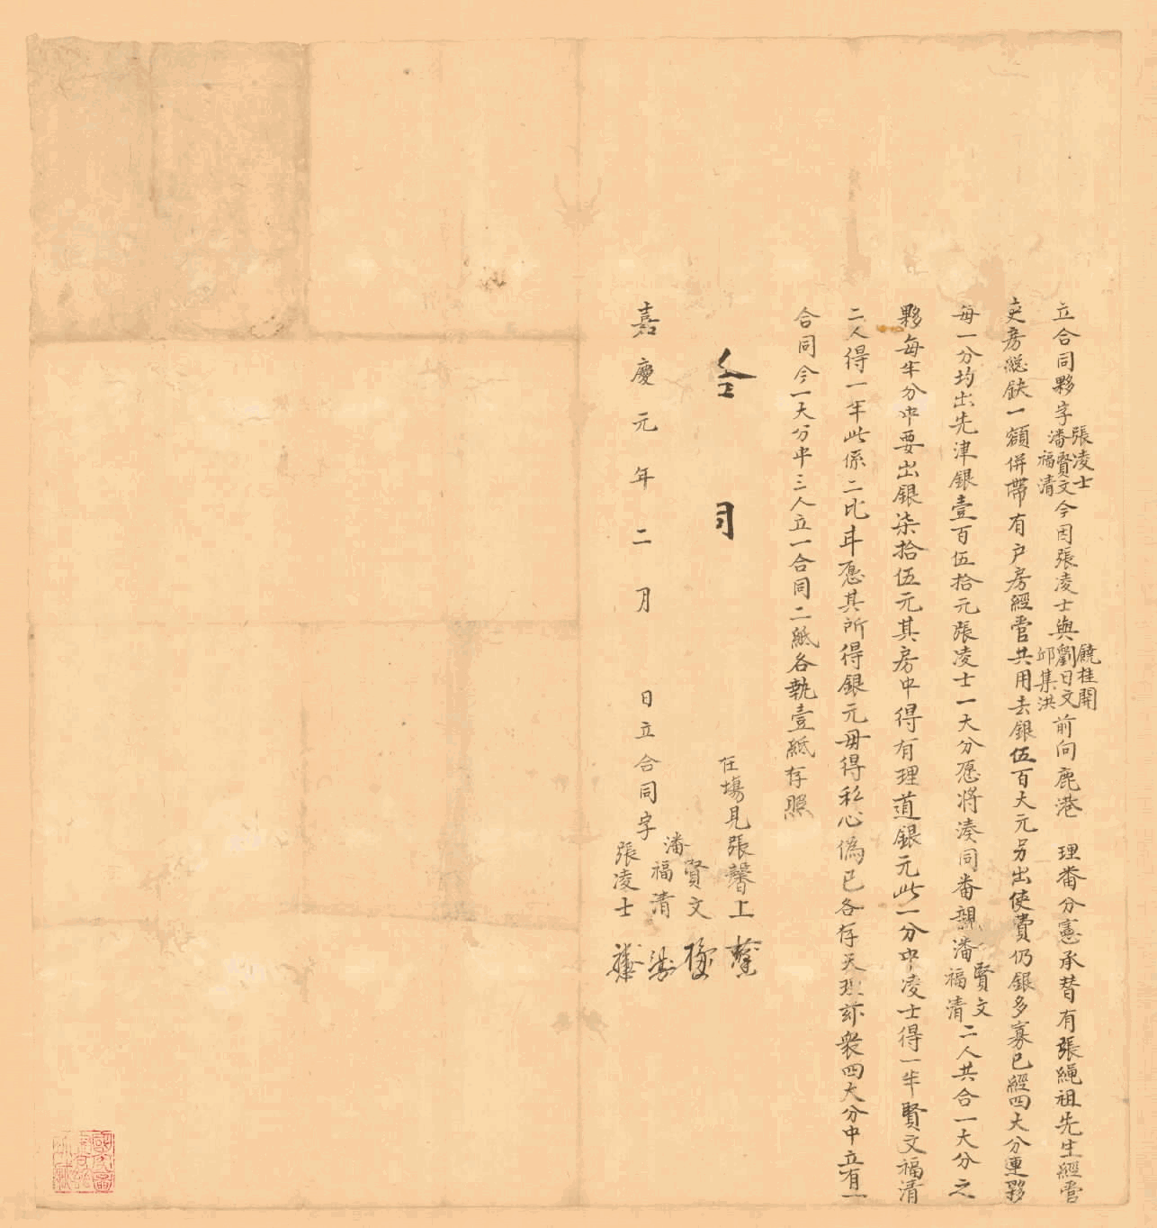

Slide 121
立合同夥字張凌士（張麟初）、潘賢文、潘福清，今因張凌士與劉日文、饒桂開、邱集洪前向鹿港 理番分憲承替有張繩祖先生經營吏房總缺一額併帶有戶房經管，共用去銀伍百大元，另出使費仍銀多寡，已經四大分連夥每一分均出先津銀壹百伍拾元。張凌士一大分愿將湊同番親潘賢文、潘福清二人共合一大分之夥，每半分中要出銀柒拾伍元。其房中得有理道銀元，此一分中凌士得一半，賢文、福清二人得一半。此係二比甘愿，其所得銀元毋得私心偽己，各存天理。茲眾四大分中立有一合同，今一大分中三人立一合同二紙，各執壹紙存照。
在場見張馨上（花押）〔按：張欽尚〕
嘉慶元年二月 日立合同字潘賢文（花押）、潘福清（花押）、張凌士（花押）

Slide 122
一時不得接班取得權位的社眾派新銳們，在重大案件裡仍然繼續在檯面下扮演著不可或缺的重要角色，與衙門打交道的技巧也日益精鍊。
一張嘉慶元年二月間潘賢文、潘福清與漢人張凌士〔按：張麟初？〕所立的合同字顯示兩位草根菁英對官僚體系運作的技巧已堪稱熟練。
理番同知衙門胥吏張繩書過世後，空出吏房總書遺缺。張凌士邀同其他三名漢人合夥出資600元頂下此缺。他自己份下當出的四分之一股150元，另邀「番親」潘賢文、潘福清兩人分攤一半，共同出資75元。就該吏房總書職缺及兼管戶房業務的規費收入，合夥各方依出資比例均分。
合夥投資頂管衙門胥吏職缺，雖是營利性質的行為，但也顯示出潘賢文等草根菁英透過過去代理番社訴訟所獲得的經驗與關係，日益慣熟衙門，已經具備不下對手的精緻官場技藝。

Slide 123
體制外抗爭：社主派的復辟與社眾的反制
社主派的復辟：潘進文的奪權（嘉慶元年）
大房潘士萬的漢人養子潘進文替代無能的潘亮慈擔任通事
打破自己父親不當通事的成規。
進文對叔父潘士興掌家分產（乾隆60年至嘉慶5年）的反制
社眾派的反制
社眾派卻視潘進文當通事為潘家勢力的擴張，一個「復辟」，隨即以漢人不得充當番通事的法規提控，造成進文去職，「眾番親控告，另舉岸裡社大通事」（嘉慶元年）。
潘賢文、潘福清（潘振綱）、潘理生「三人幫」共治的合約

Slide 124
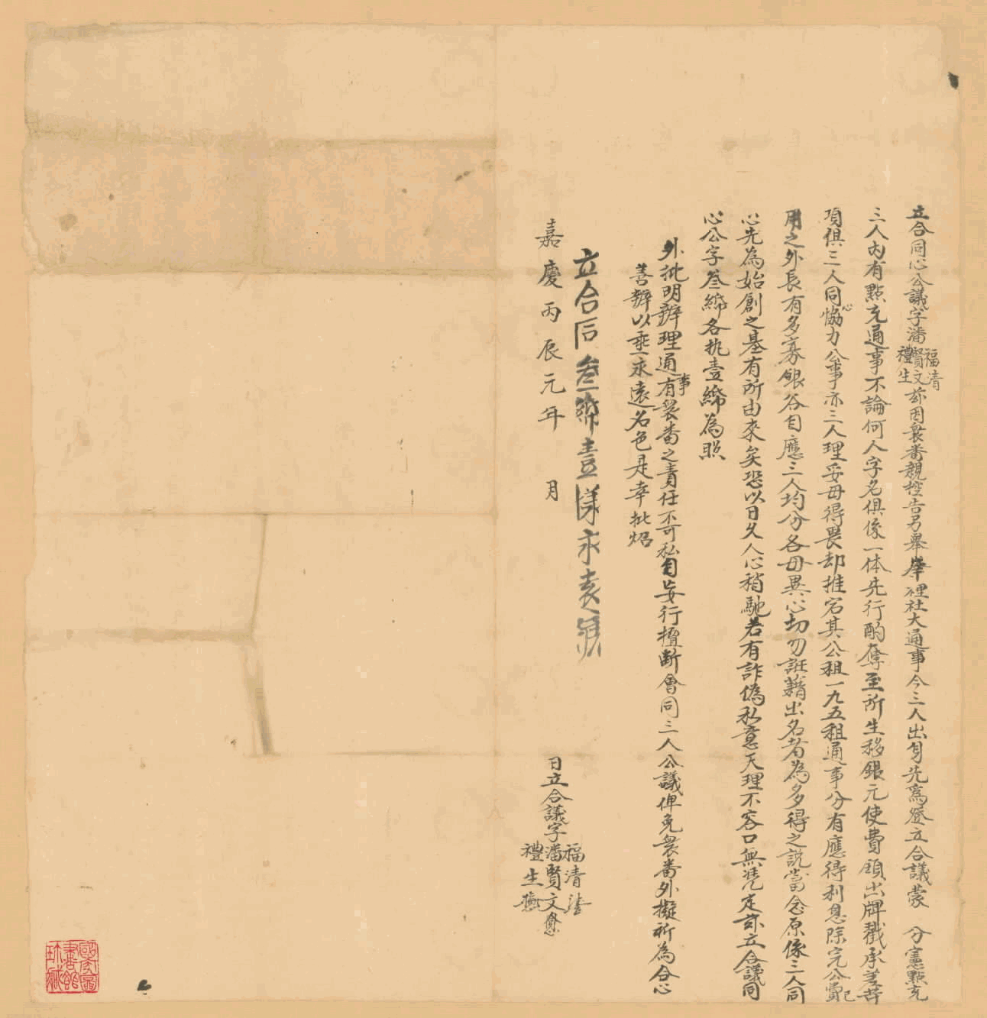

Slide 125
立合同心公議字潘賢文、潘福清（潘振綱）、潘禮生（潘理生），茲因眾番親控告，另舉岸裡社大通事，今三人出身先為，登立合議，蒙 分憲點充三人內有點充通事，不論何人字名俱係一體，先行酌奪。至所生移銀元使費、領出牌戳承差等項，俱三人同心協力，公事亦三人理妥，毋得畏却推宕。其公租、一九五租，通事分有應得利息，除完公費已用之外，長有多寡銀谷自應三人均分，各毋異心，切勿誑藉出名者為多得之說，當念原係三人同心先為始創之基，有所由來矣。恐以日久人心稍馳，若有詐偽私意天理不容，口無憑定，茲立合議同心公字參紙，各執壹紙為照。
外批明：辦理通事有眾番之責任，不可私自妄行擅斷，會同三人公議，俾免眾番外擬（疑），祈為合心善辦，以垂永遠名色是幸，批照
立合同三紙一樣永遠執照
嘉慶丙辰元年 月 日立合議字潘賢文、福清、禮生

Slide 126
公舉通事潘振綱（潘福清）行使職權地契蓋戳（嘉慶元年12月）

Slide 127
傀儡通事潘亮慈的回鍋（嘉慶2,06–5,02）
潘亮慈再度上台後，面臨前所未見的激烈抗爭。
潘振綱、潘賢文、潘理生及（留任的）副通事茅格馬下六等率眾搶收早季（六月）的公租。
體制外抗爭
「抗官逃訊、搶收公租」
社主派懸賞捉拿社眾派
和解
「訐訟無休」、「破家蕩產」
「別社通事」出面擔任公親進行調解， 取得妥協。
岸裡九社訴訟和解合約

Slide 128
立執字岸裡社潘亮慈、潘士興，今因棍番潘振綱、潘賢文、茅格馬下六、馬下六敦、潘理生、潘學儀即打必里毛干、馬下六郡乃、潘習良即阿斗、斗肉士打木里、茅格都烏等較串訟棍張欽尚、地棍張輝四、張新發、張阿協（張協）、張麟初、劉步宗、范阿添、張老五、劉霖秀等架詞興訟、抗官逃訊、統黨搶收公租、擾累社庄，已經稟明各憲嚴拏在案。奈原差縱延，以致終日鬧擾，不得寧靖。茲請得黃阿梅、劉阿立、張阿仕、蔡發生、江乾使、邱澄娘兄等設法圍拿，解官訊究。當日三面言定，如能拏獲字內棍番、訟棍、地棍等俱獲解官，慈、興等願貼辛勞銀肆百圓與列位用費；倘有棍番等後有捏控牽累等情，係△等自應出頭抵理。今欲有憑，立執字一紙付照。
嘉慶貳年玖月 日立執字潘亮慈、潘士興

Slide 129
「別社通事」調解下訂定訴訟和解規約
潘振綱乃九社信服。潘亮慈亦九社稱其朴實仁慈，潘士興各社稱其守分番長者，實無私剝情弊。今眾番議舉潘振綱為副通事，幫同總通事潘亮慈，信心樂意和衷辦公，俾保護隘口，地方寧裨。至訟棍張欽尚同怙惡不悛之番潘賢文、潘理生二名仍要唆弄，俟眾議和息後，另懇法究，以正社規。是否可行，出自 憲裁。緣蒙 諭著理合，所處緣由據實稟覆。伏乞
大老爺電察施行。至社規稿抄錄送門上包書呈送電鑒，合併聲稟，叩
（嘉慶二年）十一月初十日稟 十九日蒙 （理番同知吉壽）批：據稟尚屬妥協，抄約及稟存。

Slide 130
岸裡九社訴訟和解合約
仝立憑合約字岸裡等社總通事潘亮慈、貢生潘士興、屯弁潘捷文、潘孝里希茅格、副通事茅格馬下六、潘振綱、番生員潘初拔、土目阿六萬來烏、潘學和等、甲頭馬六文、阿六萬買老等、老番該旦老虎等、眾番斗八士六毛里等，為聽處和睦，立規遵守，以垂永遠事。切和睦為家庭之福，無訟乃國家之瑞。番雖愚直亦應遵守以敦祖訓，豈可乖張訴訟以致破家蕩產，情實不堪。茲因番黎日眾，志不一趨，以致有聽信訟棍唆弄，爭任總通事之責，互相控告，株連貢生士興，訐訟無休。經蒙 府憲、廳主疊訊在案，各社番眾亦知悔過，甘愿和睦，祇緣訟棍張欽尚仍唆潘賢文等，不遵王法，率帶無知愚番數十，將總通事辦公額租混收花銷，以致懸欠府庫銀項，府縣差役到社勒追，無可完繳，致總通事亮慈憂慮惶忙不能辦公，終無寧日。爰是，各社共同邀請別社通事為公親調處，除訟棍張欽尚同奸番潘賢文、潘理生三人，乃怙終不悛之番，應另行呈官究追法辦外，今九社和睦如初，共敦親誼，息訟寧業。但社規久廢，誠恐將來訟棍覬覦不遂，復弄無知番愚，滋生事端，此防徵杜漸之至意。爰為公議，照依祖孫相傳社規，當眾循舊整新，開列條款立約申明詳報，蓋印遵守，以垂久遠。則永相和睦，世沾德澤，各社番黎綿綿瓜瓞。自爾，福有攸歸，合立憑約存案壹紙，仍紙通土、耆番各執壹紙存炤。
今開社規：
一、員寶庄大租壹千玖佰捌拾零石、各社庄課谷伍百餘石乃祖先撥歸總通事收取辦公之例，各社番不得混爭翻控滋端。
一、各社一九空五公租乃祖先撥歸總通事收取辦公，先經立有合約存記定規，仍照依前規，各社番不得混爭翻控滋端。
一、潘士興所管員寶庄等大租及北庄、阿河巴等處大租，乃祖上議歸有功前通事敦仔世管己業，通土眾番等不得混爭翻控滋端。
一、麻薯舊社園業，除該番照分自耕管外，其餘埔地乃祖先撥歸前有功通事敦仔出資用本墾闢世管己業，眾番等不得混爭翻控滋生事端。
一、翁仔社、崎仔腳、烏牛欄、溪洲等處一帶埔地，原議撥給各社隘番把隘口糧，既經分給各社番照分自招佃墾闢收租以為口糧。緣該處係屬無水旱園，因乾隆四十三年間番眾共同懇求潘士萬，備出資本，築鑿陂圳流灌，始成水田。當時照漢業戶之例，立約付潘士萬兄弟世世管收漢佃水租之例，各番世管田底，大小租息兩無相侵，由來久矣，通土眾番等不得混爭滋事等弊。
一、麻薯舊社原管埔園，從前該本社眾番各自分管定額，邇來瘠薄，有種無收，現潘士興同眾番鳩出資本開水，倘能成田，亦係各自出本經營，照舊管業，不得混爭翻控滋端。
一、議：上年總通事潘明慈同副通、土目、甲頭等於乾隆四十四年間至五十年四月內止（按：從明慈上任至士萬過世），合得共向潘士萬兄弟手內借出有銀母併谷母總共有銀陸仟餘元，今各社通土甲眾番等無所辦還，公議將敦仔生下子孫所管田業，永遠暨為免抽一九空五谷石以為補貼上年所欠銀項利息。
一、屯番租餉原係本屯外委辦理，現公議舉妥當副通事潘振綱協同收領給發，以杜侵漁訴訟之端。

Slide 131
社眾派菁英的分裂（嘉慶2,12）
領導者
 | 堅持抗爭者 |  |  | 接受招撫者
潘賢文（岸裡社白番） 茅格都烏（麻裡蘭社白番） 潘理生（下落不明） 馬下六郡乃（下落不明） |  |  | 潘振綱（潘福清，麻裡蘭社甲頭，原公舉通事，新任副通事） 茅格馬下六（回副通事原任） 馬下六敦（原阿勞社甲頭） 斗肉士打木里（新任甲頭，後任烏牛欄社土目） 潘學儀（西勢尾社） 潘習良（西勢尾社）
漢人幹部
訟棍 | 張欽尚（張馨上）
社棍 | 張輝四、張新發、張阿協（張協）、張麟初（張凌士）、劉步宗、范阿添、張老五、劉霖秀

Slide 132
岸裡社歷任通事負債表
通事 | 任職期間 | 任內欠債額（元） | 坐認前任債務（元） | 資料出處
潘敦仔 | 乾隆23,11 ~ 36,04,14 | - | -
阿打歪希 | 乾隆36,06,15 ~ 38,04,27 | 1,147 | 0 | AL00957：126-127
潘輝光 | 乾隆38,06 ~ 44,07 |  | 1,147 | AL00957：126-127
 | 卸任時積欠 | 8,000 |  | AL00957：138-139
 | 潘輝光自還 | 5,600 |  | AL00957：138-139
 | 潘明慈坐認 | 2,400 |  | AL00957：138-139
潘明慈 | 乾隆44,07,20 ~ 58 |  | 2,400 | AL00957：138-139
 | 乾隆44,07,20 ~ 50,04 | 六千多 |  | AH2283-1
潘進文 | 嘉慶1,10 ~ | - | 9,975 | AL00555
潘亮慈 | 嘉慶2,06 ~ 5,02 | 18,236.677* |  | ZYKA046
 |  | 14,242.257 |  | ZYKA046
 |  | 3,993.42石 |  | ZYKA046
附註：*一石谷折算銀一元

Slide 133
壓垮社會抗爭的債務
嘉慶3年2月由潘士興擔保借貸已達14,242.257銀元，又穀3,993.42石。
通事潘亮慈將所有公租交潘士興管理，以供還債。
社政權與社財政全都落到潘家手上。

Slide 134
立欠銀認完字總通事潘亮慈。乾隆五十八年間承充總通事，原坐認前故通事潘明慈所欠公項、人債、併辦公策應之項。除自癸丑年二月起至戊午年二月止，將逐年公租收用扣完外，實欠有銀壹拾參千伍百肆拾貳圓貳毫伍厘柒系正，又谷參千玖百玖拾參石肆斗肆升貳合。亮無力措辦，悉係懇托本社頭家兆敏官代向銀主生過貼利完母。所有各銀主姓名併所欠數目俱登記總簿、蓋用官戳存執。今亮刻下無所措完，當社面議，即將岸裡所轄圓寶庄及各庄公租併一九孔五租，遞年早晚兩季，割付兆敏官收抵勻完，代生之銀若完不清，亮退充日，即下手接當通事者亦應照數坐認辦完。此項原係充當通事上交下接、辦公需用、懇托代借之數，不敢負心累賠。今欲有憑，立欠銀認完字一紙併總簿一本，付執為照。
外批明：王天送兄、張記生官、林清標兄此三人分下之銀柒百圓未算入此約字，批照
在場 邱子標
代筆 郭恒若
嘉慶參年貳月 日立欠銀認完字 （理番分府給岸裡等社總通事潘亮慈長行戳記）
屯官（翁社潘進生記）
副通事 （理番分府給朴仔籬社副通事潘振綱長行記）
土目 潘學和、該旦好里希、阿六萬賴烏、郡乃二使、潘斐文
甲頭 后六都滿、潘澄文、馬下六敦、該旦打也、阿四老茅格、茅格打必里、阿打歪后那、阿馬轄加巴、馬下六毛干、阿打歪馬下六

Slide 135
潘賢文的出走
Voice or Exit：出聲或出走？
社眾走體制內抗爭，意圖在更換權力組織的領導者，透過掌控社政權以求自保。此路不通時，剩下來的就只有屈服沉默（放棄行動）或出走一途了。
走卓蘭不成
潘亮慈夥同潘賢文的老同志副通事潘振綱、茅格馬下六等向理番同知吉壽告稱：潘賢文「率頑番百餘名潛越罩蘭山內，藉名墾埔，搭寮盤據」，「藉由酒食勾結生番，四出殺害民番」，以及私發告示阻止漢佃繳納公租。吉壽於嘉慶三年五月十五日出示，表明「此等棍徒一日未除，則番社一日不安」，派差押收（6月份早季）公租，禁止潘賢文搶收，並指令彰化知縣派差會同軍方拘捕法辦。
潘賢文等人開墾「罩蘭庄外」「茅深石積，佃首不欲招墾」的溪洲埔地，地利較差規模又太小，顯然難以供養跟隨他的人馬，終究無法支持下去。

Slide 136
特授臺灣北路理番駐鎮鹿港海防總埔分府加五級紀錄十次吉（吉壽） 為負嵎擾害乞示封收等事。本年四月二十八日據岸裡社總副通事潘亮慈、茅格馬下六、潘振綱等具稟，詞稱，該社應征軍需各餉原藉圓寶庄大租、社課及岸社一九空五公租，向佃收取完繳。亮去歲曾經稟請，蒙出示封收在案，因案棍張欽尚、棍番潘賢文黨率玩番茅格都烏等藐示阻佃搶收公租殆盡，致懸各餉無完。茲查張欽尚、潘賢文等漏網未除，怙終不悛。膽敢結黨張阿協（張協）、陳阿元、張老五等一窩蛇蝎，唆率頑番百餘名潛越罩蘭山內，藉名墾埔，搭寮盤據，煽誘生番食酒，陰令一出四處山腳戕殺番民，又遍出謠帖阻佃抗租，意圖釀禍，陷累亮等辦公。不乞設法究除，大為地方之害。現屆收穫在即，合亟稟叩，乞迅示諭各佃所有圓寶庄岸裡等處公租，照例供亮收取，飭差押收，完餉辦公，并懇會拏棍黨奸番，按法究除，俾地方寧謚，民番安業，均沾德政，切稟等情。據此，查此案總由漏網訟棍張欽尚等播弄，正在飭拏，膽敢結黨唆率頑番百餘名，藉為墾埔，戕害民番。此等棍徒一日未除，則番社一日不安。除飭差押收，并行縣添差協拘、移營會拏究辦外，合行出示曉諭。為此，示仰岸裡社管下各庄戶民番人等知悉，爾等所納岸裡社圓寶庄、一九空五公租及陳朋庄大租社課谷石，務須向總副通事潘亮慈等交納，取具該通事長行戳記收單執憑。自示之後，倘有逞刁不遵，擅與棍番潘賢文等私相交納者，許該總副通事指名具稟，番則立提重究，佃則嚴拏倍追。本分府言出法隨，決不寬貸。各宜凜遵毋違，特示。
嘉慶三年五月十五日給
發岸裡社張掛

Slide 137
出走噶瑪蘭
嘉慶五年二月潘進文繼潘亮慈再任通事，社眾卻再也打不起勁來反抗了。 潘振綱（及茅格馬下六）竟然還繼續留下來，擔任過去死敵潘進文的副通事。 大內鬥後元氣大傷的岸裡社，財政既已陷入債務的無底深淵，社務也同樣不堪聞問矣。
案底重重的潘賢文不僅絕意於社職，而且開始預作出走的準備。與此同時，社番生計日趨危殆，願意跟隨出走的人數不斷增長。
嘉慶七年底，潘賢文將父親遺留下來租額最大（100石）的翁仔社田地出典（八年抵銷母利還田），取得224銀元（TM1915）。此次出典似乎並非因為經濟困境，而是另有打算。姚瑩《東槎紀略》〈噶瑪蘭原始〉記載：
（嘉慶）七年，三籍人至益眾。漳人吳表、楊牛、林碷、簡東來、林膽、陳一理、陳孟蘭，泉人劉鐘，粵人李先，乃率眾一千八百十六人進攻，得五圍地，謂之九旗首，每人分地五分六厘。漳得金包里股、員山仔、大三鬮、深溝地。泉得四鬮一、四鬮二、四鬮三、渡船頭地，又自開溪洲一帶。粵得一結至七結地。
時間上的巧合指向，剛擊退當地噶瑪蘭生番原住民取得濁水溪南岸一結至七結土地開墾的粵籍監生鍾興雅，或許就在此時招引潘賢文前往。

Slide 138
大墩庄東勢仔焚殺事件
瑪下六不蘆等阿里史社番，失去田業以抽藤釣鹿為生，嘉慶八年八月上山工作時，損毀漢人林漢其山園的作物，雙方聚眾爭執。八月十三日晚上，瑪下六不蘆率眾砍開大墩庄竹圍，進入焚殺，殺死林漢其等男女老幼20名，割去頭顱17顆。
事發後，阿里史社眾「畏累躲避」，驚慌逃散。
十月時鎮道將瑪下六不蘆、阿穆大牛等12犯「綁赴市曹，分別凌遲、斬決正法，仍傳首犯事地方梟示，俾番愚觸目驚心，咸知戒懼，以儆兇頑」。
大墩庄發生的重大民番衝突事件，意外幫潘賢文募集到足夠出走噶瑪蘭的人手。

Slide 139
欽命提督銜福建台澎水陸等處地方掛印總鎮府世襲恩騎尉愛（愛新泰）、按察使司銜福建分巡台澎兵備道兼提督學政遇（遇昌） 諭
岸裡社業戶潘振文〔按：潘進文〕知悉。照得本軍門、司道訪聞彰邑岸裡社、阿里史社、阿束社、大肚社、阿罩霧社、烏牛欄社各番，多有攜眷搬入內山，冀圖開墾等事。前經札飭鹿港廳、縣傳諭通土開導諭止，毋許搬移，取結稟覆，去後未據回稟。查社番沿山居住，各有段落，不能任其遷徙。今該社番等糾眾前往，是否聽有匪徒造言恐嚇，抑或別有起釁情節，及果否欲往內山開墾。如有此等情事，均應呈官照例查辦，不能輕率搬移。除會飭屯弁〔按：北路屯千總〕錢茂祖星往查明辦理外，合行諭飭查辦。札到該業戶，立即會同社記生員楊天儒、義首王松等探明該社番等究因何事起釁糾眾搬移，抑或前往內山墾種，務得寔情，先行詳悉飛稟察奪，一面會同前往開導該社番等毋許輕率搬移。其已經搬往者，即選擇妥人飛速招令回社，各安本業，取結由營縣稟送備查。該業戶務須明白宣諭，妥協辦理，並將作何妥辦情形隨時據寔具稟，毋稍觀望延挨，致干未便。此諭
嘉慶八年十二月十九日給（鎮守福建臺灣總兵關防）、（臺灣道關防）

Slide 140
嘉慶八年十二月十九日臺灣最高軍政首長總兵愛新泰、臺灣道遇昌聯名發出信函，尋求岸裡社富豪潘進文協助， 勸阻社番舉家遷移到界外深山開墾。
兩位首長訪查得知，彰化縣以岸裡社群為主的多社熟番， 「多有攜眷搬入內山，冀圖開墾」。攜家帶眷遷移看起來像是下定決心的永久性移民行為。
熟番移民開墾又何以會驚動最高軍政首長的嚴重關切呢？對官方而言，配置於近山平地和淺山地區屯番保留區的熟番社，各有其專責屯守區域，「沿山居住，各有段落」，豈容「任其遷徙」，前往界外從事非法開墾？
對負責國防安全的總兵而言，管下持有槍械、構成臺灣駐軍重要補助武力的屯番千餘人，集體攜械遷離駐地並違法深入界外私墾，更是茲事體大。

Slide 141
福建臺灣北路淡水總捕分府加三級紀錄五次胡（胡應魁） 諭
岸裡社番福安知悉。查該社白番潘賢文等誤聽粵監鍾興雅煽惑，率眾北來，欲往蛤仔爛（噶瑪蘭）佔墾草地，本分府深知蛤仔爛現有漳泉匪人盤踞，斷不容留，業經剴切諭知潘賢文極早回頭歸社安業在案。茲據姜勝智稟稱，潘賢文執迷不悟，惟爾福安已有悔心，業將爾名下隨行老幼、男婦、番丁百餘名留住九芎林地方，情願就地謀食等情。殊堪嘉賞，合亟諭知。諭到該社番即便率領各番，安心停住，其非爾管下之番亦可將蛤仔爛斷不肯容之處，曲為開導，留下一人即免一人受害，造福無窮。本分府定將爾格外優待，爾仍將管下男婦番眾及此外留下之番，分晰開具清單飛送察查，以憑本分府親臨安撫，從優賞齎，切勿觀望違延，速速，特諭。
嘉慶九年正月初九日

Slide 142
岸裡等社大批熟番在潘賢文的率領下，已經北上深入胡應魁職責範圍的淡水廳境內。途經配給岸裡社屯番自行收租抵充屯餉的竹塹九芎林（今新竹縣芎林鄉）暫時停留時，胡應魁親自致函潘賢文勸阻。
當時胡應魁總算獲知潘賢文等遷移的目的地是噶瑪蘭。他以地方官的治理經驗提醒潘賢文，該處已經有漳、泉兩籍「匪徒」盤踞開墾，絕不可能容許熟番進入爭地「佔墾」：「本分府深知蛤仔爛現有漳泉匪人盤踞，斷不容留」。
潘賢文相應不理。受胡應魁委託協助處理此事的九芎林屯佃首姜勝智只好回報：潘賢文「執迷不悟」，但透露潘福安等「老幼、男婦、番丁百餘名」已經回心轉意，願意留在九芎林「就地謀食」。
雖然這畢竟還是個不願「歸社」（返回原居地／原駐地）的選擇，胡應魁無可奈何，似乎也只好勉強接受了。

Slide 143
淡憲胡（胡應魁） 批阿生（霄裡社通事鳳生）等：大姑崁葫蘆山腳等處逼近內山，生番出沒無常，最為地方之害。茲據該通事（鳳生）、土目僉呈，將本年留住九芎林之岸裡社番潘福安等撥出社番二十名移至該處等守隘，并向附近歸屯之業佃捐給口糧，以資防禦，事屬可行。但該處業佃是否可以相安，此處各番日給口糧曾否議明願捐、足資糊口，候即飭差保協同庄耆妥議呈覆。至前據薛藍美承墾大姑崁隘荒埔一百七十二甲零，業經詳奉 大憲列入召墾項下，潘福安不得以守隘為名私行開墾，致干嚴究。
（嘉慶九年）五月初三日批

Slide 144
就潘福安等留下來的一小群人，胡應魁答應會親自趕來安撫並給予賞賜嘉獎。事後，他確實也積極幫忙安頓留下來的社番並協助其找尋謀生之道。
霄裡社通事鳳生當時負責招佃開墾「歸屯」的大姑陷（大嵙崁）崁頂三層埔（今大溪鎮三層埔）荒埔。 他向胡應魁建議，將留住九芎林的岸裡社潘福安等社番壯丁撥出20名到該處守隘，就地向進行開墾的業佃抽收口糧。胡應魁批示：「可行」。
截堵的工作，至淡水同知胡應魁最後這一關，只留住了潘福安等一百多人，安頓在九芎林，並從中撥出20名壯丁協助地緣上鄰近的大姑崁三層埔守隘。

Slide 145
鎮道兩位官員還在追問「究因何事起釁糾眾搬移，抑或前往內山墾種」時，不僅原已蠢蠢欲動的岸裡社和急於避禍的阿里史社，其他彰化縣（今台中地區）生計困難、噪動不安的鄰近熟番社也一起加入搬移的行列，動身前往噶瑪蘭。
流亡途經九芎林屯餉地，淡水同知胡應魁透過岸裡社聘僱的屯佃首姜勝智勸說留人，既以有「漳泉匪人」盤踞嚇阻，又以關心安危動之以情。此去前途未卜、福禍不定，在同知軟硬兼施「曲為開導」下，終於說得潘福安信心動搖，留下百餘人就地謀生。
患難兄弟就此分手，此去前程又多添幾分凝重。但是又奈何。多數人還是跟著潘賢文走了。

Slide 146
（嘉慶）九年，有彰化社番首潘賢文、大乳汗（按：大宇）、茅格犯法懼捕，合岸裏、阿里史、阿束、東螺、北投、大甲、吞霄、馬賽諸社番千餘人，越內山逃至五圍，欲爭地（姚瑩《東槎紀略》：71）。

Slide 147
潘賢文流亡行程及路線
波越重之於《臺北州理蕃誌：舊宜蘭廳》內轉述「岸裡番口碑」，行程是由壢西坪，過南庄溪（今中港溪上游），入斗換坪，經淡水廳城（竹塹）東廂連山，在金門厝溪（即今頭前溪）上游之地露宿二日，再自楊梅壢進入內山。路線大致是從岸裡新社（今豐原一帶）沿土牛界北上，似乎刻意避開竹塹衙署所在。在金門厝溪上游停留較久之處即為岸裡社屯餉地所在的九芎林，潘賢文與潘福安二路人馬即在此處分手。
接下來的路線，伊能嘉矩認為「岸裡番口碑」所述的「自楊梅壢進入內山」，就是循「鳳山崎溪（今鳳山溪）上游」越山至噶瑪蘭叭哩沙喃口（今三星鄉三星一帶），即《噶瑪蘭志略》（頁26）所記載的入蘭路線之一：「內另一路從鹽菜甕（今關西）翻玉山腳〔按：「淡水玉山」即雪山〕，可通竹塹九芎林仔粵人分得地界」。就此「粵人」進入噶瑪蘭的路線，〈雙銜會奏〉做了更為詳實的描述：「由竹塹之九芎林進山，經鹽菜甕，翻玉山腳，由內鹿埔可出東勢之叭哩沙喃口」（噶瑪蘭志略：146）。
此「由竹塹之九芎林進山」的路徑在現代地圖上應是沿鳳山溪上游接大漢溪上游，越過雪山山脈，循蘭陽溪進入噶瑪蘭。約當今日羅馬公路（桃園市道118號）接北橫公路（省道臺7線）。

Slide 148
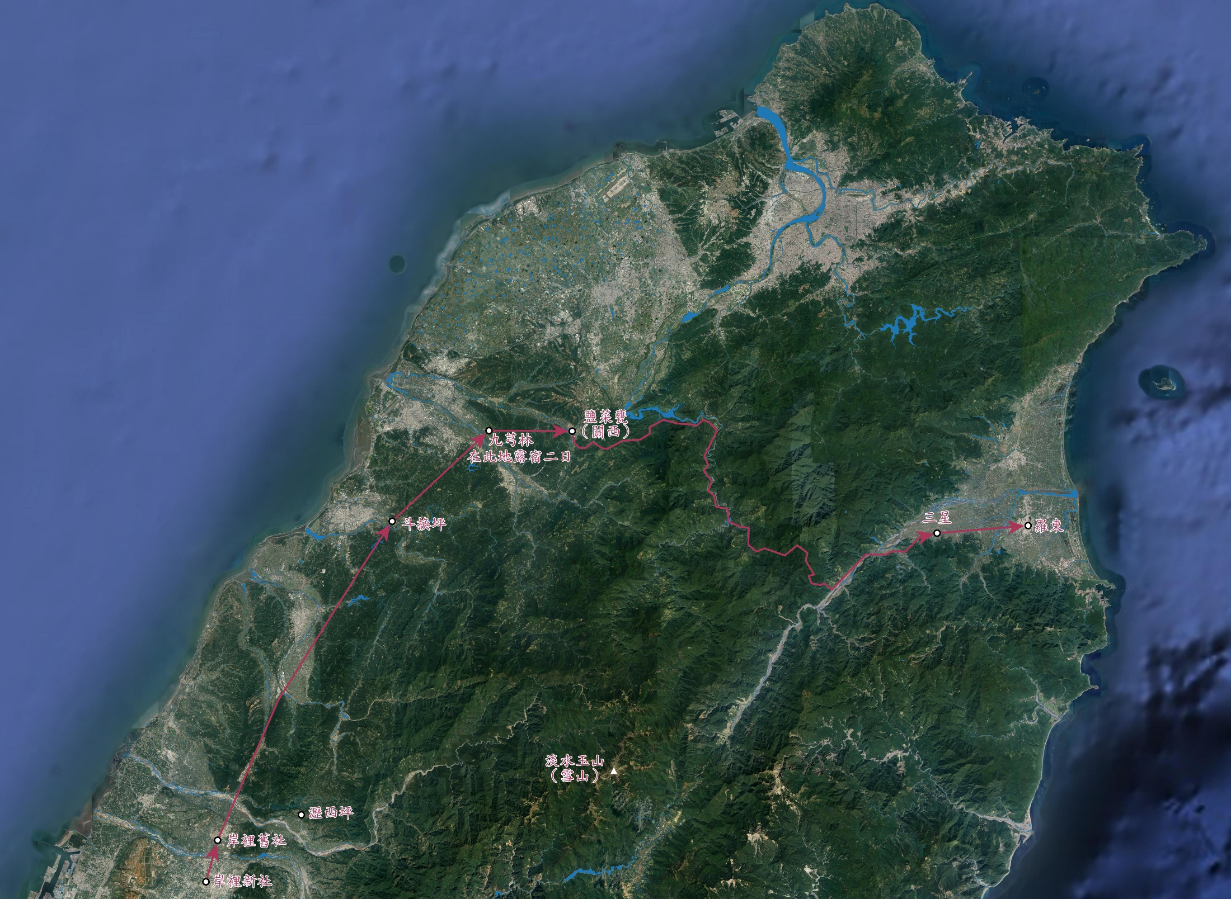

Slide 149
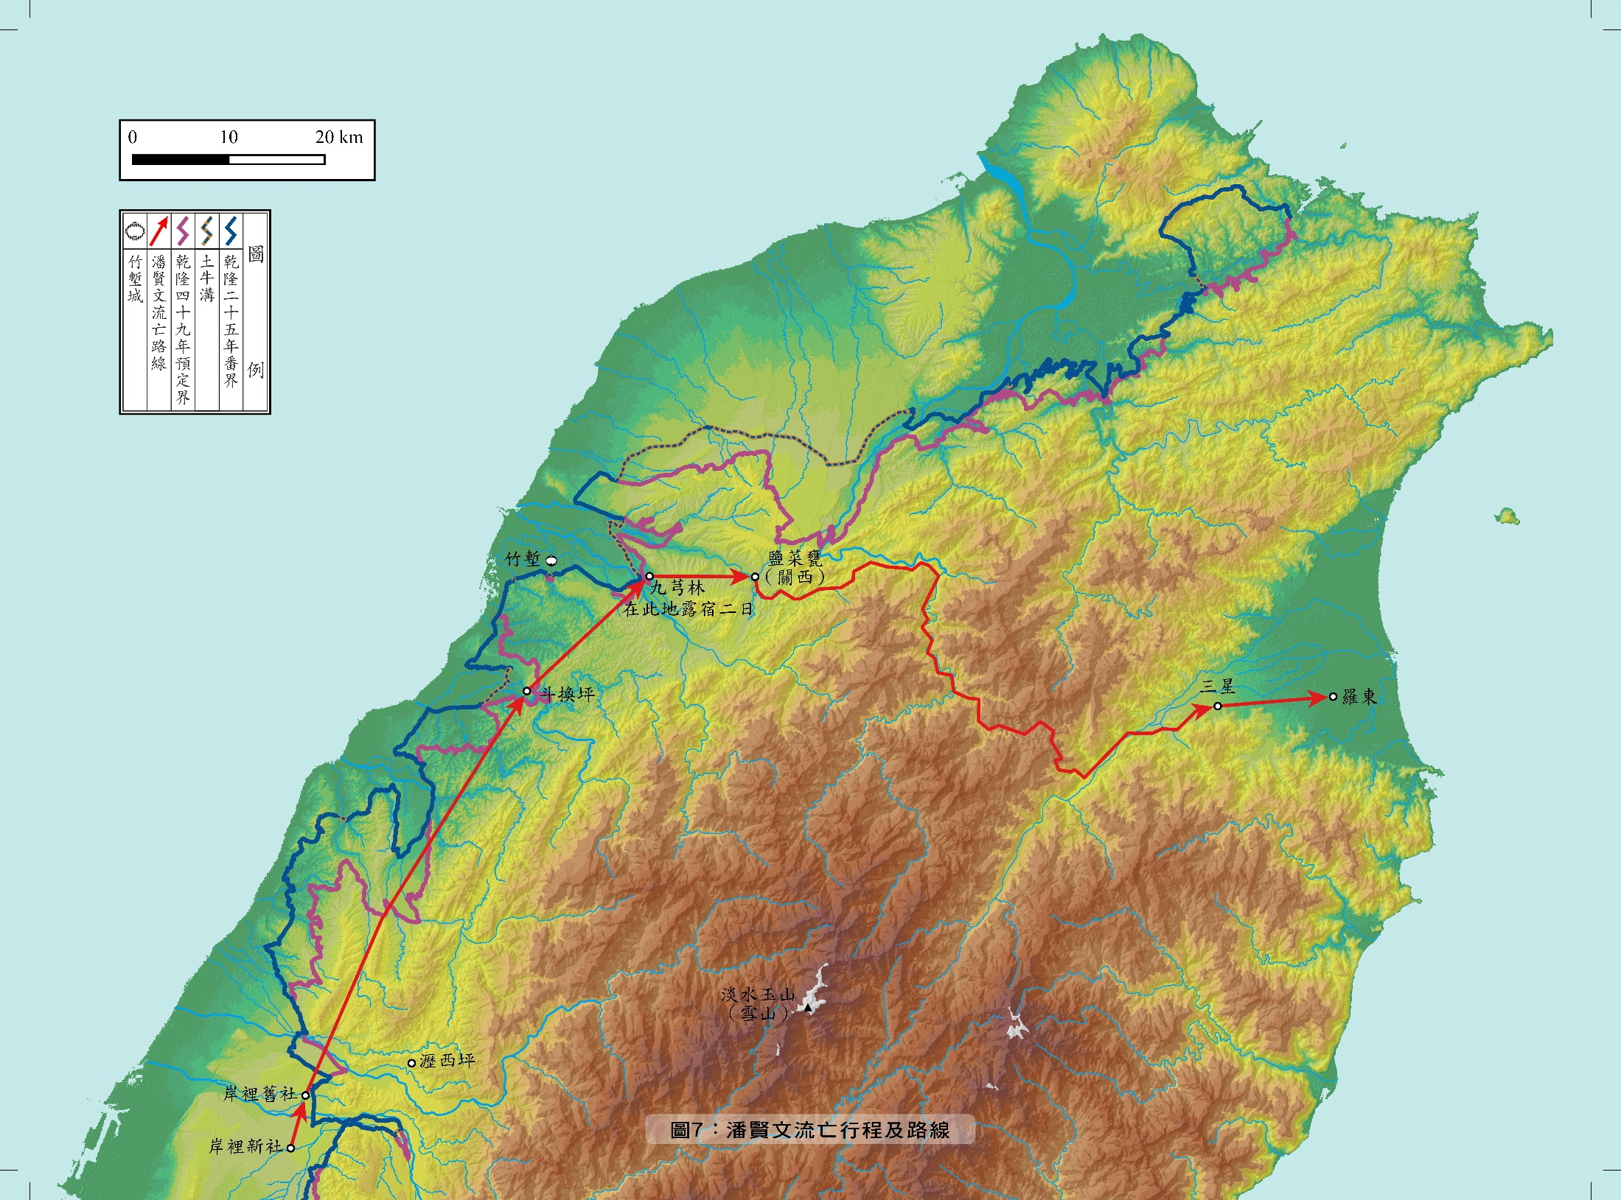

Slide 150
潘賢文協助擊退海盜朱濆（嘉慶十二年）
嘉慶十二年九月，失聯三年後的潘賢文主動與胡應魁聯絡，向他通報「猴猴社生番界內蘇澳地方」有海盜朱濆船隻二十餘艘停泊。
奉旨來臺查辦海盜的福州將軍賽沖阿令楊廷理從三貂入山，進入噶瑪蘭，抵達開墾前沿濁水溪北的五圍（今宜蘭市）駐查。
「通事」潘賢文帶同土目茅格大禹（茅格都烏）、大烏（大宇）等從羅東渡濁水溪（今蘭陽溪）前來謁見，表示願意協同官軍抵禦朱濆。
先前於嘉慶九年時說服潘賢文等到噶瑪蘭開墾而被胡應魁斥責為「煽惑」的「粵籍監生鍾興雅」也在此時出現。依據賽沖阿轉述楊廷理九月五日的報告，潘賢文與鍾興雅均在溪南東勢地方開墾， 並共同抗拒朱濆上岸開墾耕種的企圖。 鍾興雅與子姪且被朱濆扣押在船，「聲稱必得潘賢文方肯放回」。
楊廷理央求在溪南溪洲開墾的泉籍義首林永福、蔡燕、翁清和與在羅東開墾的潘賢文帶領民番千餘人前去蘇澳會同水師圍攻，並於九月二十日成功驅逐海盜朱濆。

Slide 151
嘉慶十三年三月十二日，賽沖阿奏請將噶瑪蘭納入版圖，奏文內提及楊廷理入蘭調查回報確認，潘賢文等人在羅東居住開墾，並描述遷徙原因與人口規模：
「查岸裡社本係彰化縣轄熟番，因生齒日繁，原有埔地不敷糊口，陸續移居羅東地方，現在已有二千餘丁」。
奏文認為：「若驅令仍回岸裏本社，殊覺窮乏可憫」，建議劃出羅東地界，讓潘賢文等就地開墾謀生：「應請即在羅東地方限以地段，俾令墾耕自贍」，並於「隨官出力各頭目內，擇其為眾信服者」，選任屯官（屯外委）一名，管束社眾。出力立下軍功的潘賢文無疑正是屯官的不二人選。
截至當時為止，官方基於海盜的威脅，一直刻意籠絡這股流亡界外的熟番勢力，對潘賢文等採取了相當友善的態度。奏文裡籠統地以窮困流離失所為由，不僅掩飾其流亡的真正原因，寬恕其擅離駐地、違法進入界外開墾的犯行，而且承認既成的開墾事實，規劃特定地界（羅東）作為其使用範圍。與此同時，官方似乎也願意接受當初率眾叛逃的潘賢文作為熟番群體的領袖。

Slide 152
是福是禍？
胡應魁乃至楊廷理等地方官員，與潘賢文早在西部時就是舊識，由於岸裡社內部紛爭及相關控案或因離社流亡事件，而有過交手的經驗。
對潘賢文等為逃避國家權力而冒險深入界外開墾的人而言，有朝一日還是得與前述官員們合作，不僅是個諷刺，而且，引入了國家權力，前車可鑑，究竟是福是禍，實難逆料。

Slide 153
嘉慶十二年九月擊退海盜朱濆後，潘賢文對羅東與溪南的開墾充滿樂觀的期待，並著手招募漢人「開庄築圍」。十月二十四日所立的一張借字顯示，辦理「開庄築圍」的漢人謝新義、李華漢等先向「潘頭家」賢文借銀100元作為和番費用。當時（嘉慶十二年）溪南只有泉人在溪洲所築的四小圍，以及潘賢文等在更南邊所築的一「大圍」，「自名為羅東社 (retel)」（梁上國奏，明清宮藏，第117冊：351）。 此「開庄築圍」看來是為了進一步擴大開墾，或有可能因此招惹當地生番原住民，而必須設置公館「和番」。

Slide 155
立借銀字人謝新義、李華漢，今因辦理開庄築圍，務要先和諸番，但用費浩繁，先向賢文潘頭家手內借出銀壹百員以為和番公館應用，至開成庄之日收有埔分之銀，除福食用費外，可先完其賢文潘頭家分下之銀。此乃仁義交關恐口無憑，立借銀字一紙付照
在場見天理良心（私記）
嘉慶十二年十月貳拾肆日立借銀字人謝新義、李華漢親筆

Slide 156
嘉慶十四年激烈的分類械鬥讓噶瑪蘭收入版圖的事拖延了好一陣子。同年，主要的兩股海盜勢力蔡牽與朱濆幫夥先後剿滅、投降。
嘉慶十五年初來臺查辦械鬥事件的閩浙總督方維甸又重啟前一年一月十日仁宗諭旨督辦的噶瑪蘭收入版圖一事。溪北（西勢）漢人頭人何繪等帶領噶瑪蘭生番向四月三日北巡至艋舺的總督方維甸呈請設官治理，並由溪南（東勢）噶里阿完（加禮宛）等社生番出頭控告熟番潘賢文等侵佔土地，請求比照羅東熟番設立通事，以免欺凌。
方維甸隨即指派知府楊廷理、總兵武隆阿進入噶瑪蘭勘查，回報人口與地界。此時官方對羅東的熟番才獲得比較精確的數據，計有「岸裡社、阿里史社、阿束社、東螺社、牛罵頭社」五社，「九百九十餘丁」。 由官方任命的潘賢文擔任通事，茅格都烏與大宇兩人擔任土目，「管束」社眾。

Slide 157
狡兔死走狗烹
海盜消滅後，官方對潘賢文等的態度丕變。
原先皇帝諭旨內以海盜盤踞作為對象，擔心噶瑪蘭若不收入版圖恐怕會有「肘腋之患」， 此時由於漳泉分類械鬥問題嚴重，在總督方維甸奏文裡，已經轉變成漳人獨大「以強凌弱」的治安問題。
總督既認定熟番與漢人雜處並相互勾結，「上年（噶瑪蘭）漳人亦曾與泉人械鬥，熟番互相黨護」，也採信溪南生番對潘賢文等侵佔土地的指控，對於噶瑪蘭熟番設屯原議，當即逕予擱置，預定的屯官潘賢文等也變成亟待處理的「問題」。
知府楊廷理、巡檢胡桂於四月四日奉總督委任前往噶瑪蘭「清查田甲、分劃地界」，進行設治前的調查準備工作，共歷時三個月。除「清查田甲、分劃地界」的工作外，楊廷理也一併處理了總督關心的「肘腋之患」。

Slide 159
福建臺灣鎮總兵官革職留任奴才武隆阿、按察使銜福建臺灣道革職留任奴才張志緒跪
奏為拏獲上年噶瑪蘭械鬥殺人首從各犯審明辦理恭摺具奏事
竊照上年台地漳泉分類，界外噶瑪蘭地方聞風蠢動。該處漳強泉弱，泉人曾為漳人所困，大半避出。有無傷斃人命，因遠在界外，未設職官，未據呈控。茲據委往噶瑪蘭清查田甲之候補知府楊廷理稟稱，據羅東阿束社番土目阿鳳告稱，上年四月間淡水漳泉械鬥信息傳入噶瑪蘭，該地漳泉亦分氣類，漳人林岱與熟番潘賢文起意糾人於濁水溪北〔原誤：南〕岸，堵截斷絕樵採，不准泉人過溪貿易。泉人被困，大半從後山走出，間有逃入番社冀延殘喘。詎潘賢文遷怒社番庇護，於上年六月十六日糾眾數十擁入阿束社放火搶殺，社中男婦驚逃。阿鳳之子阿金又番婦加把下斗肉並避難泉人陳三夫婦等共四人，走避不及，均被殺死。因界外無官無從申訴，茲查熟番潘賢文及殺人兇犯俱在五圍，呈請究償等情。當查漳人林岱先已逃回原籍，隨拏到熟番潘賢文、茅格，漳人黃吉、林梅、鍾東等研訊，各據供認起意為首及聽糾械鬥殺人各情不諱，理合稟報等情。奴才等查噶瑪蘭地方現已收入版圖，該地民情獷悍，以強凌弱，相習成風。從前械鬥殺人兇徒現已拏獲，必須從嚴懲辦，使頑民咸知戒懼，當即飭提。去後，茲據署臺灣府知府汪楠審擬解勘前來，奴才等會同覆鞫。緣潘賢文、茅格均係彰化岸裡社熟番，於嘉慶十二年間遷居噶瑪蘭耕種度日，與漳人林岱素相交好，上年四月淡水漳泉分類信息傳至界外，漳人林岱與潘賢文商議欲與泉人尋釁鬥殺。因該地漳多泉少，漳人聚居溪北〔原誤：南〕，泉人聚居溪南〔原誤：北〕，中隔濁水大溪為界限，林岱隨令漳人於溪北〔原誤：南〕把守，不准泉人過溪樵販，泉人食用匱乏，自知強弱不敵，未敢與鬥，大半從後山避出，並有散入附近番社幫工餬口。熟番潘賢文遷怒社番庇護泉人，起意前往焚殺，即與林岱商允糾得現獲之熟番茅格、民人黃吉、林梅、鍾東及在逃之賴岳、林番生、林彪，並跟同附和匪徒共三十餘人，各持刀械，潘賢文帶領，於六月十六日往攻羅東阿束社放火焚燒草屋，大聲喊殺，番眾驚逃。社番阿金、番婦加把下斗肉及泉人陳三夫婦跑走不及，被黃吉等殺死。因界外未設職官，未據控告，此該犯等糾眾焚殺之原委，詰無另犯別案，矢口不移，案無遁飾。潘賢文一犯起意糾約械鬥，雖未傷人，即為罪魁禍首，應照械鬥為首例，擬斬立決。黃吉、茅格、林梅、鍾東四犯，聽糾械鬥各斃一命，應各照械鬥殺人例，斬立決。該犯等情罪重大，未便稽誅。奴才等於審明後即恭請王命將潘賢文等五犯綁赴市曹處斬，傳首於噶瑪蘭梟示，並將該犯等恃強欺弱犯事案由申明定例剴切曉諭，使在地頑民怵目驚心，以昭炯戒。逸犯林岱等先經逃回原籍，現已檄行漳州府縣嚴密查拏，務獲究辦。除繕具供單恭呈御覽外，合行將拏獲噶瑪蘭械鬥殺人首從各犯審明辦理緣由恭摺具奏，伏乞皇上睿鑒，謹奏
嘉慶十五年七月二十八日

Slide 160
楊廷理入蘭後，果然以涉嫌參與嘉慶十四年六月發生於羅東阿束社的械鬥殺人事件為由，逮捕通事潘賢文、土目茅格以及涉案的漳人，移送臺灣知府汪楠審訊。
總兵武隆阿與臺灣道張志緒於報告此事的奏文（裡強調剛剛收入版圖的噶瑪蘭「民情獷悍」，並引述總督方維甸前述奏文中形容的「以強凌弱，相習成風」八字，建議對潘賢文等「必須從嚴懲辦，使頑民咸知戒懼」。
兩人於七月就汪楠所擬的判決複審，以「潘賢文一犯起意糾約械鬥，雖未傷人，即為罪魁禍首，應照械鬥為首例，擬斬立決」，判處死刑確定，與「聽糾械鬥各斃一命」的土目茅格及漳人黃吉、林梅、鍾東四名，「綁赴市曹處斬，傳首於噶瑪蘭梟示」。
傳首梟示外，兩人同時出公告重申嚴禁總督訓斥為「肘腋之患」的「以強凌弱」之風：「將該犯等恃強欺弱犯事案由，申明定例，剴切曉諭，使在地頑民怵目驚心，以昭炯戒」。

Slide 161
地方方志內對以帶頭分類械鬥為由處決潘賢文等一事似乎有所忌諱，僅止於引述閩浙總督汪志伊、福建巡撫張師誠規劃噶瑪蘭設治的奏文，簡單提及：
查從前岸裡、阿史（阿里史）等社熟番遷入羅東地方墾耕，原設通事潘賢文、土目茅格等管束。嗣因潘賢文、茅格犯事正法，里有土目大宇〔原誤：字〕一名（噶瑪蘭志略 1837：148-149）。
噶瑪蘭分類械鬥殺人料應不只羅東阿束社一件，犯案者眾多，何以獨辦潘賢文？而且，據稱與潘賢文共謀為首的漳人林岱（以及逃亡的共犯賴岳、林彪等漳籍頭人）始終並未到案 ，在欠缺對證的情形下，即逕行認定是潘賢文起意主謀及率領，迅速處決，似嫌草率妄斷，明顯有違常理。

Slide 162
就嘉慶十四年噶瑪蘭漳泉械鬥事，姚瑩簡單提及：
十四年，漳、泉又鬥，漳人林標〔按：林彪〕、黃添、李觀興各領壯丁百人，吳全、李佑前導之，夜由叭哩沙喃潛出羅東後逕攻之，阿里史眾驚潰，走入土番社內，漳人遂有羅東。（姚瑩《東槎紀略》 ：71）
武隆阿、張志緒的奏文則做了更為詳盡的描述：械鬥發生時，住居溪南溪洲的泉人因漳人於溪北把守不准「過溪樵販」，而「食用匱乏」，大部分人只得「從後山避出」，小部分無法逃脫的人則散入羅東附近的熟番社「幫工餬口」。
阿束社對逃亡泉人的庇護，依據奏文的說法，觸怒了潘賢文，「起意前往焚殺」，並親自率領土目茅格與漳人三十餘人，焚燒阿束社。阿束社社番受驚逃亡，土目阿鳳之子阿金、番婦加把下斗肉（按：巴宰族姓名），及泉人陳三夫婦來不及逃走而被殺死。
對照之下，前述姚瑩的記載則是，漳人迂迴繞道叭哩沙喃從西面攻擊羅東岸裡、阿里史社的潘賢文等，迫其逃散躲入東南邊的噶瑪蘭「土番社」尋求庇護。

Slide 163
從前述噶瑪蘭各社群間的關係來看，岸裡社潘賢文等被自己的朋友（漳人）攻擊而逃入敵對者（溪南生番社）處尋求庇護，看來似乎不太可能。
根據武隆阿、張志緒奏文提供的情節，比較合理的推論應是，溪洲受困乏食的泉人大部分從後山逃亡後，漳人仍然不肯放過小部分不及逃走而躲入鄰近「番社」──羅東阿束社──尋求庇護的泉人，糾眾前往焚殺。

Slide 164
曾在當地任官的姚瑩作為事後的見證人，倒是忠實記載了潘賢文、茅格遭處決後，社眾面臨的最後命運：「漳人遂有羅東」。
至於漳人據有羅東，究竟是因為潘賢文與茅格率眾焚殺逐散屬下熟番所致，還是清廷幫忙除去兩人奏功，留待賢明讀者自行判斷。
羅東漳州人於嘉慶二十年募款蓋大眾爺廟（今羅東城隍廟，即慈德寺）。廟內〈羅東城隍廟興建沿革〉碑文追溯：「來自彰化、臺中地區平埔族千餘人移居本地後，在拓墾過程中，因土地爭奪，種族衝突，罹難者不計其數」，「為安奉無人祭祀的靈位」，而蓋廟「供奉大眾爺」。似乎因為奉祀這些熟番的無主孤魂，本廟也被當地人稱作「番仔廟」。
羅東漳人倒是自覺對潘賢文、茅格有所虧欠。大眾爺廟建立五年後（嘉慶二十五年，潘賢文死後十年），廟內設置「羅東功德主」牌位，祭祀潘賢文、茅格兩人。

Slide 167
功德堂牆面鐫刻「羅東功德主沿革」碑文

Slide 168
羅東功德主沿革
嘉慶九年（民國前一○七年）彰化番酋賢文、茅格，為開拓蘭陽，率屬千餘人，遷移至宜蘭與漢人爭地，越二年，終為漢人所逼，南渡濁水溪，集居羅東，開拓平原沃野建大番社（原阿束社，今開羅里），為本鎮最早之開拓者。當時三星、五結、冬山，漢人早已開拓，惟本鎮無法進入。至漢人與番人互市，施藥療疾，獲番酋賢文、茅格信任，始允漢人入墾爭耕，引起番族不滿，被殺。後漢人為紀念其功，奉祀慈德寺，為開拓羅東功德主，立牌祭祀。茲值本寺整修，特予改建本堂，謹誌沿革，永留懷念。
慈德寺修建委員會主委劉圳松、吳木枝撰
中華民國六十四年四月十二日

Slide 169
「內應說」（寺廟台帳1930s）、「吳鳳說」（今說）
碑文內稱「漢人與番人互市，施藥療疾，獲番酋賢文、茅格信任，始允漢人入墾（羅東）」，而漢人入墾「爭耕」，「引起番族不滿」，導致潘賢文與茅格「被殺」。
雖然確有溪南加禮宛等生番社向總督方維甸告狀之事，講者此處無法判斷潘賢文引入漳州人開墾溪南，除了與生番爭地之外，是否也造成與自家熟番「爭耕」的結果，更無法判斷他是否因此與自己帶來的熟番同伴們交惡，而惹來殺身之禍。
一位地方傳說中能藉由瘟疫迫使漢人不得不承認他的開墾「功德」而豎立牌位奉祀的陰神， 終究還是沒有辦法制止羅東當地漢人把他呈現為一位因為過度親近漢人而開罪族人，以致被同族殺害而犧牲的「番酋」。

Slide 170
胡應魁勸阻潘賢文時，警告他不要帶領族人走上絕路，似乎不幸言中（雖然我們不知道留在九芎林的潘福安等下場是否好些）。
但他沒有料中的是，潘賢文最可怕的敵人不是「漳泉匪人」，當然更不是往自己臉上貼金的當地漢人們所宣稱的「番族」，而是胡應魁自己所代表的國家權力。
孫悟空終究逃不出如來佛的手掌心。當國家權力跟隨界外私墾者的腳步延伸進入新墾地時，原先逃離國家權力以及它所帶來的痛苦社會後果而在「化外之地」找尋自由空間的人，面臨著是否要歸順、重新納入國家體制內的選擇。
過去抗爭無效終而訴諸出走的社眾，在重新適應國家權力一事上，固然不免有所困難。更加麻煩的是，國家對叛離者的負面印象構成歸附者適應上幾乎無法克服的障礙。不只困難，而且因為牽涉到統治權力，而充滿危險。
當國家權力開始懷疑地方權力無法真正收為己用時，累犯而不獲信任的草根權力菁英，過去或許還有出走的機會可供選擇，此時卻不容有另一次機會了。

Slide 171
悲情的抗爭
乾隆朝中期設立土牛界，建構三層式族群空間體制（三層制）以來，為積極利用熟番人力守隘，施行番政變革，起用番通事，設立專責護番的機構（理番同知衙門），採取「恤番」措施，改善與落實熟番地保護法規並重新配置熟番地。只是，在番政變革的制度與法規保護下，熟番不久就陷入經濟困境與社會裂解，一個適得其反的結果。
在乾隆中葉恤番政策下的番政變革後，熟番社會內部何以加速分化對立？細心的研究者不難看到，以保護為名設立的行政機構發展出新的剝削形式。然而，進一步仔細觀察實際現象卻發現，與此同時，在熟番社會內部裡，番政變革新扶植起來的協力菁英與一般社眾間，也開始出現對立並發生衝突：表現在經濟利益分配不均與階層分化，以及相應出現的派系鬥爭與社會抗爭。

Slide 172
外壓與內鬥的現象同時並存，單從國家外部剝削的面向出發來檢討是不足的，必須同時將社會內部分化對立的面向帶進來。
國家外加的控制剝削與平埔族社會內部的階層分化和派系鬥爭兩者間相互增強，形成一個惡性循環的過程，最後導致岸裡社的裂解離散。
體制絕非天衣無縫。勇於對抗番社既存政經體制的社眾派，雖曾於體制縫隙浮現時，借機使力，奮起抗爭，甚至成功奪回社政權，展現出減緩乃至逆轉惡性循環的行動能力。
只可惜，社職體制可以成功奪權，既得利益終究難以撼動，可堪存活的替代性社產體制始終無法建立。
更不幸地，非既得利益者即使因絕望而放棄抗爭，選擇脫離既有體制，流亡界外，一旦國家權力尾隨而至，終難苟全性命於異地。

Slide 173
潘金玉 apu 吟唱挨焉祭曲 (ayan)

Slide 175
Pina-Kapazan 同族分支曲：社主派祭曲
（潘永安譯）
Aiyen-u-aiyen aiyen-u minah,
挨焉挨焉 再頌緬維
Tadudu ao manuh rahal u pinasuvil an,
略申古語 雅言遺施
Nahaza hiuwaz PINAKAPAZAN nita,
緣有同族 與我分支
Malalung di doa dahhu sikidaiyah,
實其大亞 到地建基
Mau joa-joah i doa mahariariak i doa,
享通太平 繁衍隆熙
Rangi a rutul kia manu dahhu,
異方別地 遙隔天涯
Laji an u vinayu valakivak jilum,
崇山峻嶺 江海分離
Vavau a dali ma aisakupai,
俟至後日 必有會期
Laha ka mududu nai apu apu an,
先祖傳述 如此言辭
Aiyen-u-aiyen sai-sai yauilah.
挨焉挨焉 頌讚在茲

Slide 176
氾濫後人民分居之歌：社眾派祭曲
潘金玉、李壬癸譯
（起唱）挨焉挨焉，請論古事。
要講 Uba Pini 和 Ada Pini 兩姊妹。
姊妹溯溪而上。
然後要和長輩 Tabanan 相見。
他們交談。「妳們要到哪裡去？」
Tabanan 長者問了，所以她們要回答。
姊妹兩人說：「我們要去……
（我們）要去東方〔按：原文sik-ki daiya 潘永安譯成「實其大亞」〕
當巴宰人。」
就是日出的地方。
向北再向南。
要說 Tatu Maumauwan 和 Tau Maumauwan（兩兄弟）的故事。
然後他們要去見長輩 Tabanan。
然後他們會互相問好。
「我們要到 Saraumaw 那地方去變生番。
別傷心，Tabanan 長輩。」
然後那裡正在鋪橋。
Tatu Maumauwan 在橋上搖晃。
Tau Maumauwan 從橋上滑下去了。
Tatu Maumauwan 叫他道，「上來吧！」
（Tau Maumauwan 答說：）「你去吧，我也要離去了。
變成鹿，是公山羌。」
於是 Tatu Maumauwan 變成生番了。
（息唱）挨焉挨焉，到此全部結束。

Slide 177
伊能嘉矩稱挨焉祭曲為岸裡社群「國歌」。
這首「氾濫後人民分居之歌」挨焉祭曲以岸裡社兩次分居遷徙事件為內容（第一次分居為從岸裡舊社遷徙到大甲溪南岸的岸裡新社 sik-ki daiya，去當巴宰人），聚焦於第二次分居時， Tatu Maumauwan 和 Tau Maumauwan 兩兄弟在「搖晃之橋」分手的橋段。
兩兄弟原本要渡橋北去「變生番」，Tau 卻從橋上滑落。Tatu 要他上來，Tau 回絕了。結果，離去者「變成生番」，沒有跟隨變成生番的一方變成「山羌」（一種體型纖小又膽怯害羞的鹿種）。
祭曲內這個隱喻只有放在前述率眾出走的社眾派首領潘賢文與潘福安於嘉慶九年一月在九芎林分手的情節裡，方得明白。越過「歸屯為界」的綠線界（九芎林屯餉地的邊界），進入界外噶瑪蘭生番地界後，潘賢文等就不再是熟番了。在理番同知胡應魁與屯佃首姜勝智的勸誘下，潘福安在九芎林著實躊躇了好一陣子，最後決定接受慰留，率百餘社眾轉往大姑陷「崁頂荒埔」（今大溪鎮三層埔）守隘。
在祭曲裡，潘福安跌下搖搖晃晃的橋，變成「小公羌」；潘賢文則越界翻過雪山山脈，到噶瑪蘭當「生番」去了。

Slide 178
祭曲橋段和羅東番仔廟與它們實際指涉之「過去」間的連結已經失落，唯有仰靠歷史敘事清楚交代岸裡社遷徙分居的過程與原因後，方得重新建立。
在國家權力系統、綿密的監控下，欠缺文字等集體記憶方法的底層「沒有歷史的人們」，根本無從冀望重建與過去間業已失落的連結。
面對逝者，特別是那些含冤以沒的人，後人心中不免有所虧欠。唯有透過歷史敘事復歸本真才能還給他們一個公道。但既沒有辦法起古人於地下，也沒有辦法代替亡者說話。唯一能做的不過是嘗試問出更好的問題，藉此或許得以讓他們透過史料文本，說出自己真正的生命故事來。

Slide 179
結束 敬請指正

